Slide 1
密码学-基础理论与应用
第十五章 密钥管理

Slide 2
◆◆◆ 密码学——基础理论与应用
15.1
密钥管理概述
15.2
密钥分配技术
目录
15.3
密钥协商
15.4
SM2密钥交换协议
CONTENTS
15.5
SM9密钥交换协议
15.6
秘密共享技术
15.7
本章小结

Slide 3

15
密钥管理
◆◆◆ 密码学——基础理论与应用
密钥管理是指根据安全策略，在密码系统生命周期内，对密钥从产
生、分发、存储、使用、更新、备份、归档到销毁的全生命周期，进行规
范化、安全化、可控化的一系列技术、制度与流程的总称；核心目标是保
证密钥的机密性、完整性、可用性、可追溯性，防止密钥泄露、篡改、丢
失、滥用，支撑密码算法和安全机制正常可信运行。密钥是密码安全的核
心基石。密码算法本身公开安全，密钥是唯一安全边界，密钥一旦泄露，
所有加密、认证、签名全部失效。

Slide 4
◆◆◆ 密码学——基础理论与应用
15.1
密钥管理概述

Slide 5
15.1
密钥管理概述
◆◆◆ 密码学——基础理论与应用
密钥是密码系统中的可变部分。在现代密码体制中，密码算法是可以
公开评估的，因而整个密码系统的安全性并不取决于对密码算法的保密或
者对密码设备的保护，决定整个密码体制安全性的因素是密钥的保密性。
也就是说，在考虑密码系统的设计时，需要解决的核心问题是密钥管理问
题，而不是密码算法问题。由此带来的好处为：在密码系统中不用担心算
法的安全性，只要保护好密钥就可以了，显然保护密钥比保护算法要容易
得多。再者，可以使用不同的密钥保护不同的秘密，这意味着当攻击者攻
破了一个密钥时，受威胁的只是这个被攻破密钥所保护的秘密，其他的秘
密依然是安全的。由此可见，密码系统的安全性是由密钥的安全性决定
的。

Slide 6
15.1
密钥管理概述
◆◆◆ 密码学——基础理论与应用
密钥管理就是在授权各方之间实现密钥关系的建立和维护的一整套技
术和程序。密钥管理是密码学的一个重要分支，也是密码学最重要、最困
难的部分，在一定的安全策略指导下，负责密钥从产生到最终销毁的整个
过程，包括密钥的生成、存储、分发与协商、使用、备份与恢复、更新、
撤销和销毁等。密钥管理是密码学许多技术（如机密性、实体身份验证、
数据源认证、数据完整性和数据签名等）的基础，在整个密码系统中占有
极其重要的地位。
下面介绍密钥管理的基本含义和作用。

Slide 7
15.1
密钥管理概述
◆◆◆ 密码学——基础理论与应用
1．密钥生成和检验
密钥生成是密钥管理的首要环节，如何产生好的密钥是保证密码系统
安全的关键。密钥产生设备主要是密钥生成器，一般使用性能良好的生成
器装置产生伪随机序列，以确保所产生密钥的随机性。好的密钥生成器应
做到：生成的密钥是随机等概率的、避免弱密钥的使用。

Slide 8
15.1
密钥管理概述
◆◆◆ 密码学——基础理论与应用
2．密钥交换和协商
典型的密钥交换主要有两种形式：集中式交换方案和分布式交换方
案。前者主要依靠网络中的“密钥管理中心”根据用户要求来分配密钥，
后者则是根据网络中各主机相互间协商来生成共同密钥。生成的密钥可以
通过手工方式或安全信道秘密传送。

Slide 9
15.1
密钥管理概述
◆◆◆ 密码学——基础理论与应用
3．密钥保护和存储
对所有的密钥必须有强力有效的保护措施，提供密码服务的密钥装置
要求绝对安全，密钥存储要保证密钥的机密性、认证性和完整性，而且要
尽可能减少系统中驻留的密钥量。
密钥在存储、交换、装入和传送过程中的核心是保密，其密钥信息流
动应是密文形式。

Slide 10
15.1
密钥管理概述
◆◆◆ 密码学——基础理论与应用
4．密钥更换和装入
任何密钥的使用都应遵循密钥的生存周期，绝不能超期使用，因为密
钥使用时间越长，重复概率越大，外泄可能性越大，被破译的危险性就越
大。此外，密钥一旦外泄，必须更换与撤销。密钥装入可通过键盘、密钥
注入器、磁卡等介质及智能卡、系统安全模块（具备密钥交换功能）等设
备实现。密钥装入可分为主机主密钥装入、终端机主密钥装入，二者均可
由保密员或专用设备装入，一旦装入就不可再读取。

Slide 11
15.1
密钥管理概述
◆◆◆ 密码学——基础理论与应用
密钥管理是一项综合性的系统工程，要求管理与技术并重，除了技术
性因素，它还与人的因素密切相关，包括密钥管理相关的行政管理制度和
密钥管理人员的素质等。密码系统的安全强度总是取决于系统最薄弱的环
节，因此再好的技术，如果失去了必要管理的支持，终将使技术毫无意
义。

Slide 12
15.1.1
密钥管理的层次结构
◆◆◆ 密码学——基础理论与应用
由于应用需求和功能上的差异，密码系统中所使用的密钥的种类还是
比较多的。例如，按照加密内容的不同，密钥可以分为用于一般数据加密
的密钥和用于密钥加密的密钥；按照所完成的功能上的差异，密钥可以分
为用于验证数据签名的密钥（公钥）和用于实现数据签名的密钥（私钥）。
根据不同种类密钥所起的作用和重要性的不同，现有的密码系统的设
计大都采用了层次化的密钥结构，这种层次化结构与对系统的密钥控制关
系是对应的，三层密钥管理的层次结构如图15.1所示，表示一个常用（三
级）的简化密钥管理的层次结构。

Slide 13
15.1.1
密钥管理的层次结构
◆◆◆ 密码学——基础理论与应用
图15.1 三层密钥管理的层次结构

Slide 14
15.1.1
密钥管理的层次结构
◆◆◆ 密码学——基础理论与应用
在一般情况下，按照密钥的生存周期、功能和保密级别，可以将密钥
分为3类：会话密钥、密钥加密密钥和主密钥。系统使用主密钥通过某种
密码算法保护密钥加密密钥，再使用密钥加密密钥通过密码算法保护会话
密钥，不过密钥加密密钥可能不止一个层次，最后会话密钥基于某种加密
解密算法来保护明文数据。在整个密钥层次体系中，各层密钥的使用由相
应层次的密钥协议控制。

Slide 15
15.1.1
密钥管理的层次结构
◆◆◆ 密码学——基础理论与应用
（1）会话密钥。两个通信终端用户交换数据时使用的密钥称为会话
密钥，也称数据加密密钥。会话密钥的生存周期非常短，通常在会话建立
初生成，在会话结束后销毁，主要用来对传输的数据进行保护，即使会话
密钥泄露，造成的直接损失也不会太大。一方面，会话密钥更换越频繁，
通信就越安全，因为攻击者所能获得的破获密钥的信息就越少；另一方
面，频繁更换会话密钥将给密钥管理带来更多的负担。从来源上讲，会话
密钥可由通信双方协商得到，也可由密钥分配中心分配；从产生机制上来
讲，会话密钥可在密钥加密密钥作用下通过某种加密算法动态产生，如用
初始密钥控制非线性移位寄存器或用密钥加密密钥控制分组密码算法产
生。它大多数是临时的、动态生成的，因此大大降低了密钥的存储量。

Slide 16
15.1.1
密钥管理的层次结构
◆◆◆ 密码学——基础理论与应用
（2）密钥加密密钥。密钥加密密钥主要用于对要传送的会话密钥进
行加密，也称二级密钥、次主密钥或辅助密钥。通信网中每个节点都分配
密钥加密密钥（为了安全，各节点的密钥加密密钥应互不相同）。密钥加
密密钥的生存周期相对较长，因为它主要用来协商或传送会话密钥，所以
一旦泄露可能导致在其使用周期内的所有会话密钥泄露。因此，密钥加密
密钥的保密级别较高，在主机和一些密码设备中，存储这种密钥的装置应
有断电保护、认证和防窜扰、防欺诈等控制功能。可用随机数发生器生成
这类密钥，也可用主密钥控制下的某种算法来产生。

Slide 17
15.1.1
密钥管理的层次结构
◆◆◆ 密码学——基础理论与应用
（3）主密钥。主密钥对应于层次化密钥结构中的最高层次，它是由
用户选定或由系统分配给用户的、可在较长时间内由用户所专有的秘密密
钥。在某种程度上，主密钥还起到标识用户的作用。主密钥主要用于对密
钥加密密钥或会话密钥的保护，使得这些密钥可以实现在线分发。它的生
存周期最长，而且泄露主密钥所带来的危害无法估量，因此一般保存在网
络中心、主节点、主处理机或专用硬件设备中，受到严格的保护。此外，
对于主密钥的分配传送往往采用人工的方式，由可信的邮差、保密人员进
行传送。主密钥控制产生其他加密密钥，而且长时间保持不变，因此它的
安全性是至关重要的。

Slide 18
15.1.1
密钥管理的层次结构
◆◆◆ 密码学——基础理论与应用
密钥的分级系统大大提高了密钥的安全性。一般来说，越低级的密钥
更换速度越快，底层的密钥可以做到一次一换。在分级结构中，低级密钥
具有相对独立性。一方面，它们被破译不会影响上级密钥的安全；另一方
面，它们的生成方式、结构、内容可以根据某种协议不断变换。
对于攻击者，密钥的分级系统意味着其所攻击的是一个动态系统。对
于静态密钥系统，一份报文的破译就可以导致使用该密钥的所有报文的泄
露。而对于动态密钥系统，由于低级密钥是在不断变化中的，因而一份报
文的破译造成的影响有限。然而直接对主密钥发起攻击也是很困难的，一
方面对主密钥保护是相当严格的，采取了各种物理手段；另一方面主密钥
的使用次数很少。

Slide 19
15.1.1
密钥管理的层次结构
◆◆◆ 密码学——基础理论与应用
密钥的分级系统更大的优点还在于，它使得密钥管理自动化成为可
能。对于一个大型密码系统而言，其需要的密钥数量是庞大的，都采用人
工交换的方式来获得密钥已经不可能。在分级系统中，只有主密钥需要人
工装入，其他各级密钥均可以由密钥管理系统按照某些协议来进行自动地
分配、更换、撤销等。这既提高了工作效率，也提高了安全性。管理人员
掌握着核心密钥，他们不直接接触普通用户使用的密钥与明文数据，普通
用户也无法接触到核心密钥，这使得核心密钥的扩散面减到最小。

Slide 20
15.1.2
密钥管理的原则
◆◆◆ 密码学——基础理论与应用
密钥管理是一个庞大且烦琐的系统工程，必须从整体上考虑，从细节
着手，严密细致地进行设计、实施，充分、完善地进行测试、维护，才能
较好地解决密钥管理问题。为此，密钥管理应遵循一些基本原则。
（1）区分密钥管理的策略和机制。密钥管理策略是密钥管理系统的
高级指导，策略着重原则指导，而不着重具体实现；而机制是具体的、复
杂烦琐的。密钥管理机制是实现和执行策略的技术机构和方法。没有好的
管理策略，再好的机制也不能确保密钥的安全；相反，没有好的机制，再
好的策略也没有实际意义。

Slide 21
15.1.2
密钥管理的原则
◆◆◆ 密码学——基础理论与应用
（2）完全安全原则。该原则是指必须在密钥的产生、存储、分发、
装入、备份、更换和销毁等全过程中对密钥采取妥善的安全管理。只有各
个阶段都安全时，密钥才是安全的。否则，只要其中一个环节出问题，密
钥便不安全，也就是说，密钥的安全性是由密钥整个阶段中安全性最低的
阶段决定的。
（3）最小权利原则。该原则是指只分配给用户进行某一事务处理所
需要的最小的密钥集合。因为用户获得的密钥越多，他的权利就越大，所
能获得的信息就越多。如果用户不诚实，那么可能发生危害信息安全的事
情。

Slide 22
15.1.2
密钥管理的原则
◆◆◆ 密码学——基础理论与应用
（4）责任分离原则。该原则是指一个密钥应当专职一种功能，不要
让一个密钥兼任几种功能。例如，用于数据加密的密钥不应同时用于用户
认证，用于文件加密的密钥不应同时用于通信加密。正确的做法是一个密
钥用于数据加密，另一个密钥用于用户认证；一个密钥用于文件加密，另
一个密钥用于通信加密。密钥专职的好处在于即使密钥泄露，也只会影响
一种安全，从而使损失最小化。

Slide 23
15.1.2
密钥管理的原则
◆◆◆ 密码学——基础理论与应用
（5）密钥分级原则。该原则是指对于一个大的系统（如网络），所
需要的密钥的种类和数量都很多，应当采用密钥分级策略，根据密钥的职
责和重要性，把密钥划分为几个级别。用高级密钥保护低级密钥，最高级
的密钥由安全的物理设施保护。这样做的好处是既可减少受保护的密钥的
数量，又可简化密钥的管理工作。
（6）密钥更换原则。该原则是指密钥必须按时更换，否则即使采用
很强的密码算法，只要攻击者截获足够多的密文，密钥被破译的可能性就
非常大。理想情况是一个密钥只使用一次，但一次一密是不现实的。密钥
更换的频率越高，越有利于安全，但是密钥的管理就越复杂。实际应用时
应当在安全和效率之间折中选取。

Slide 24
15.1.2
密钥管理的原则
◆◆◆ 密码学——基础理论与应用
（7）密钥应当有足够的长度。密码安全的一个必要条件是密钥应当
有足够的长度。密钥越长，密钥空间就越大，攻击就越困难，因而也就越
安全；但密钥越长，用软硬件实现所消耗的资源就越多。因此，密钥管理
策略也要在安全和效率方面折中选取。
（8）密码体制不同，密钥管理也不同。传统密码体制与公开密钥密
码体制是性质不同的两种密码，因此它们在密钥管理方面有很大的不同。

Slide 25
15.1.3
密钥管理全过程
◆◆◆ 密码学——基础理论与应用
密钥的生命周期是指密钥从产生到最终销毁的整个过程。在这个生命
周期中，密钥处于4种不同的状态：使用前状态，密钥不能用于正常的密
码操作；使用状态，密钥是可用的，并处于正常使用中；使用后状态，密
钥不再正常使用，但为了某种目的对其进行离线访问是可行的；过期状
态，密钥不再使用，所有的密钥记录已被删除。Menezes、Orschot和
Vanstone提出了一个比较全面的密钥生命周期阶段图，密钥生命周期阶段
如图15.2所示，密钥生命周期包括以下12个重要阶段。

Slide 26
15.1.3
密钥管理全过程
◆◆◆ 密码学——基础理论与应用
图15.2 密钥生命周期阶段

Slide 27
15.1.3
密钥管理全过程
◆◆◆ 密码学——基础理论与应用
（1）用户登记。一个实体成为一个安全域中的授权成员。这一阶段
包括初始密钥材料（所谓密钥材料是指用于生成密钥的一些系统要素，比
如共享的口令、PIN等）的获取、创建和交换。密钥材料的获取应该通过
安全的一次性技术实现，如当面交换、可信邮差等。
（2）用户初始化。用户建立用于安全操作的系统。这一阶段包括安
装和初始化各种需要的软件和硬件，并使用或安装用户登记阶段获得的密
钥材料。

Slide 28
15.1.3
密钥管理全过程
◆◆◆ 密码学——基础理论与应用
（3）密钥生成。一般首先通过密钥生成器借助于某种噪声源产生具
有较好统计分析特性的序列，以保障生成密钥的随机性和不可预测性，然
后再对这些序列进行各种随机性检验，以确保其具有较好的密码特性。不
同的密码体制或密钥类型，其密钥的具体生成方法一般是不同的，与相应
的密码体制或标准相联系。密钥可能由用户自己选择生成也可能由可信的
系统分发。算法的安全性依赖于密钥，如果密钥的生成方法不好，那么整
个系统都将面临安全威胁。因此，对于一个密码系统，如何产生好的密钥
很关键，密钥生成是密钥生命周期的基础阶段。

Slide 29
15.1.3
密钥管理全过程
◆◆◆ 密码学——基础理论与应用
（4）密钥安装。将密钥材料安装在一个实体的软件或硬件中，以便
使用。这一过程其实就是密钥的静态存储，其安全性尤为重要。一般来
说，安装常采用以下技术：手工输入口令或者PIN、磁盘交换、只读存储
设备、芯片卡等。初始密钥材料可用于建立安全的在线会话，从而建立工
作密钥。在此后的更新中，理想的方式是通过一种安全的在线更新技术，
安装新的密钥材料来代替正在使用的密钥。
（5）密钥登记。密钥材料被正式记录在案，并同一定实体绑定起
来。一般绑定实体的身份，也可以包括其他属性（如认证信息或权限）。
例如，公钥证书可以由一个证书颁发机构创建，并通过一个公开目录或其
他方式使其他用户查询。

Slide 30
15.1.3
密钥管理全过程
◆◆◆ 密码学——基础理论与应用
（6）密钥的正常使用。利用密钥进行正常的密码操作，如加密、解
密、签名、验证等。密钥生命周期的目的就是要方便密钥材料的使用，一
般来说，在有效期内密钥都可以使用。在密钥使用中密钥必须以明文形式
出现，因此这阶段往往是攻击者重点关注阶段之一，通常需要对密钥使用
环境进行保护。当然，密钥使用也可以进一步细分。例如，对于非对称密
钥对而言，某些时刻公钥对于加密不再有效，然而私钥对于解密仍然有
效。

Slide 31
15.1.3
密钥管理全过程
◆◆◆ 密码学——基础理论与应用
（7）密钥更新。在密钥有效期截止之前，使用中的密钥材料被新的
密钥材料替代。更新的原因可能是密钥使用有效期将到，也可能是正在使
用的密钥出现泄露。密钥更新的两种常用方法：一种是重新生成新的密
钥，另一种是在原有密钥基础上生成新的密钥。
（8）密钥备份。将密钥材料存储在独立、安全的介质上，以便需要
时恢复密钥。备份是密钥处于使用状态时的短期存储，为密钥的恢复提供
密钥源，要求以安全的方式存储密钥，防止密钥泄露，且不同等级和类型
的密钥采取不同的方法。密钥备份主要有两种方法：一种是使用秘密共享
协议，另一种是进行密钥托管。

Slide 32
15.1.3
密钥管理全过程
◆◆◆ 密码学——基础理论与应用
（9）密钥恢复。从备份或档案中检索密钥材料，将其恢复。如果密
钥材料遗失的同时没有安全威胁的风险（如设备损坏或者口令遗忘），那
么可以从原有的安全备份中恢复密钥。
（10）密钥存档。当密钥不再正常时，需要对其进行存档，以便在某
种情况下特别需要时（如解决争议）能够对其进行检索并在需要时恢复密
钥。存档是指对过了有效期的密钥进行长期的离线保存，处于密钥的使用
后的状态。

Slide 33
15.1.3
密钥管理全过程
◆◆◆ 密码学——基础理论与应用
（11）密钥撤销。在原定的密钥有效期截止之前，如果出现密钥泄露
或任务中止，那么需要将正在使用的密钥置为无效，即撤销。但若需要继
续进行任务，则将重新生成密钥；若用该密钥保密的信息没过期，则需要
把此密钥备份。
（12）密钥注销与销毁。当不再需要保留密钥或者保留与密钥相关联
的内容的时候，这个密钥应当注销，并销毁密钥的所有副本，清除所有与
这个密钥相关的痕迹。

Slide 34
15.1.3
密钥管理全过程
◆◆◆ 密码学——基础理论与应用
在密钥生命周期中，初始密钥生成、密钥更新过程中都会使用一种重
要的密钥协议，即密钥建立协议，密钥建立协议包括密钥分发和密钥协
商。密钥分发是指一方生成一个密钥后，通过某种方式将其发放给其他参
与者。密钥协商是指参与保密通信的各方通过协商谈判生成一个密钥。密
钥建立协议是密钥管理的核心部分，同时也是密码学研究的重要领域，本
章将重点介绍这方面内容。

Slide 35
15.1.3
密钥管理全过程
◆◆◆ 密码学——基础理论与应用
需要指出的是，图15.2描述的生命周期主要应用于公私钥对，尤其公
钥目录就是针对公钥的真实性而建立的，具体的内容请参阅有关数字证书
的内容。对称密钥的生命周期（包括密钥加密和会话密钥）一般不会太复
杂，如会话密钥一般无须注册、备份、撤销或归档。另外，需要指出，图
15.2描述的生命周期仅涉及单一参与方。

Slide 36
◆◆◆ 密码学——基础理论与应用
15.2
密钥分配技术

Slide 37
15.2
密钥分配技术
◆◆◆ 密码学——基础理论与应用
密钥分配是指系统中的一个成员先选择一个秘密密钥，然后将它传送
给另外一个成员。在下面的一些方案中，有一个可信方（Trusted Authority），
记为TA，负责验证用户身份、选择和传送密钥给用户等。

Slide 38
15.2
密钥分配技术
◆◆◆ 密码学——基础理论与应用
首先介绍一个最简单的密钥预分配方案。设想一个有
n
个用户的不安
全网络，当用户U、V想进行保密通信时，先向TA提出申请，TA为他们随
机选择一个会话密钥
K
，并通过一个安全信道（密钥的传送可以不在网络
上进行，因为网络是不安全的）传送给他们。这个方法是无条件安全的，
但需要TA和网络上的每个用户之间共享一个安全信道。而且每个用户必须
存储
个密钥，TA需要安全地传送
个密钥（有时称为
问题
）。甚至对一个相当小的网络，也可能代价变得很大，因此不是一个实际
的解决方案。显然，试图减少安全信道的数目和每个用户需要存储的密钥
量是人们关心的问题。
当考虑密钥分配所使用的密码技术时，通常区分为对称密码体制与公
钥密码体制。

Slide 39
15.2.1
对称密码体制的密钥分配
◆◆◆ 密码学——基础理论与应用
1．密钥分配的基本方法
两个用户（如主机、进程、应用程序）在用对称密码体制进行保密通
信时，首先必须有一个共享的秘密密钥，且为防止攻击者得到密钥，还必
须时常更新密钥。因此，密码系统的强度也依赖于密钥分配技术。
两个用户A和B获得共享密钥的方法有以下几种。
（1）密钥由A选取并通过物理手段发送给B。
（2）密钥由第三方选取并通过物理手段发送给A和B。
（3）如果A、B事先已有一个密钥，其中一方选取新密钥后，用已有
的密钥加密新密钥并发送给另一方。

Slide 40
15.2.1
对称密码体制的密钥分配
◆◆◆ 密码学——基础理论与应用
（4）如果A和B与第三方C分别有一个保密信道，那么C为A、B选取
密钥后，分别在两个保密信道上发送给A、B。
前两种方法称为人工发送。在通信网中，若只有个别用户想进行保密
通信，密钥的人工发送还是可行的。然而如果所有用户都要求支持加密服
务，那么任意一对希望通信的用户都必须有一个共享密钥。如果有
n
个用
户，那么密钥数目为
。因此，当
n
很大时，密钥分配的代价非常
大，密钥的人工发送是不可行的。
对于（3），攻击者一旦获得一个密钥就可获取以后所有的密钥，而
且用这种方法对所有用户分配初始密钥时，代价仍然很大。

Slide 41
15.2.1
对称密码体制的密钥分配
◆◆◆ 密码学——基础理论与应用
（4）比较常用，其中的第三方通常是一个负责为用户分配密钥的密
钥分配中心。这时每个用户必须和密钥分配中心有一个共享密钥，称为主
密钥。通过主密钥分配给一对用户的密钥称为会话密钥，用于这一对用户
之间的保密通信。通信完成后，会话密钥即被销毁。如上所述，如果用户
数为
n
，那么会话密钥数为
，但主密钥数却只需要
n
个，因此主
密钥可通过物理手段发送。

Slide 42
15.2.1
对称密码体制的密钥分配
◆◆◆ 密码学——基础理论与应用
2．密钥分配实例
密钥分配实例如图15.3所示。假定两个用户A、B分别与密钥分配中心
KDC有一个共享的主密钥
K
和
K
，A希望与B建立一个共享的一次性会话
A
B
密钥，可通过以下几步来完成。

Slide 43
15.2.1
对称密码体制的密钥分配
◆◆◆ 密码学——基础理论与应用
图15.3 密钥分配实例

Slide 44
15.2.1
对称密码体制的密钥分配
◆◆◆ 密码学——基础理论与应用
① A向KDC发出会话密钥请求。表示请求的消息由两个数据项组成，
第1项是A和B的身份，第2项是这次业务的唯一识别符
N
1
，称
N
1
为一次性
随机数，可以是时间戳、计数器或随机数。每次请求所用的
N
1
都应不同，
且为防止假冒，应使敌手对
N
1
难以猜测。因此，用随机数作为这个识别符
最为合适。
② KDC对A的请求发出应答。应答是由
K
加密的消息，因此只有A才
A
能成功地对这一消息解密，并且A可相信这一消息的确是由KDC发出的。
消息中包括A希望得到的两项内容：一次性会话密钥
K
；B的身份（如B的
S
网络地址）ID
。
B

Slide 45
15.2.1
对称密码体制的密钥分配
◆◆◆ 密码学——基础理论与应用
A在步骤①中发出的请求包括一次性随机数
N
1
，目的是使A将收到的
应答与发出的请求相比较，判断是否匹配。因此，A能验证自己发出的请
求在被KDC收到之前是否被他人篡改，而且A还能根据一次性随机数相信
自己收到的应答不是重放的过去的应答。此外，消息中还有B希望得到的
两项内容：一次性会话密钥
K
；A的身份（如A的网络地址）ID
A
。这两项
S
由
K
加密，将由A转发给B，以建立A、B之间的连接并用于向B证明A的身
B
份。

Slide 46
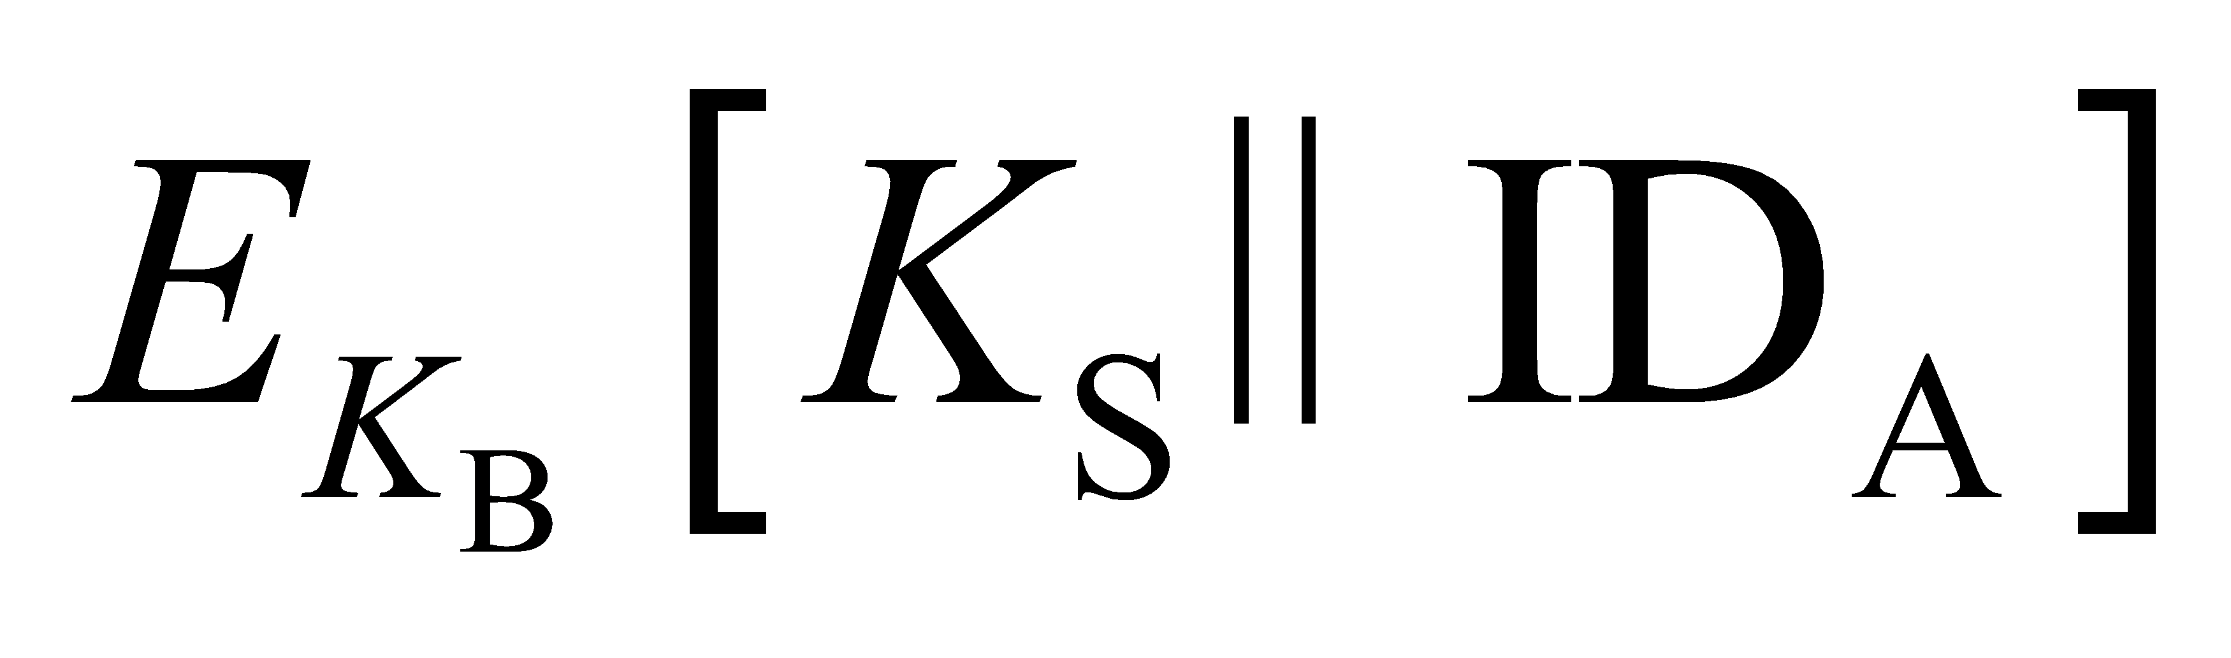
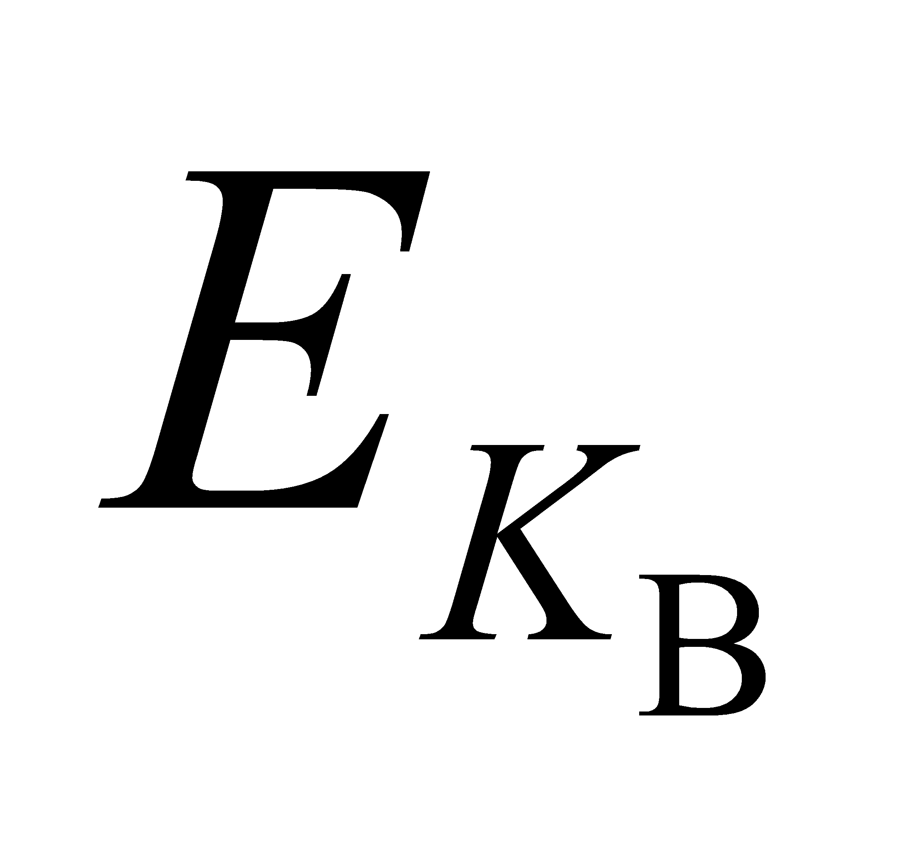
15.2.1
对称密码体制的密钥分配
◆◆◆ 密码学——基础理论与应用
③ A存储一次性会话密钥，并向B转发
。因为转发的是
由
K
B
加密后的密文，所以转发过程不会被窃听。B收到密文后，可得到一
次性会话密钥
K
，并从ID
A
可知另一方是A，而且还从
判断
K
的确来自
S
S
KDC。这一步完成后，会话密钥就安全地分配给了A、B。然而还能继续
以下两步工作。
④ B用一次性会话密钥
K
加密另一个一次性随机数
N
2
，并将加密结果
S
发送给A。
⑤ A以
f
(
N
2
)作为对B的应答，其中
f
是对
N
2
进行某种变换（如加1）的
函数，并将应答用会话密钥加密后发送给B。

Slide 47
15.2.1
对称密码体制的密钥分配
◆◆◆ 密码学——基础理论与应用
步骤④和步骤⑤可使B相信步骤③收到的消息不是一个重放。
注：步骤③已完成密钥分配，步骤④和步骤⑤结合步骤③执行的是认
证功能。

Slide 48
15.2.1
对称密码体制的密钥分配
◆◆◆ 密码学——基础理论与应用
3．密钥的分层控制
网络中如果用户数目非常多而且分布的地域非常广，一个KDC无法承
担为用户分配密钥的重任。问题的解决方法是使用多个KDC的分层结构。
例如，在每个小范围（如一个LAN或一个建筑物）内，都建立一个本地
KDC。同一范围的用户在进行保密通信时，由本地KDC为他们分配密钥。
若两个不同范围的用户想获得共享密钥，则可通过各自的本地KDC，而两
个本地KDC的沟通又需要经过一个全局KDC，这样就建立了两层KDC。
类似地，根据网络中用户的数目及分布的地域，可建立3层或多层KDC。
分层结构可减少主密钥的分布，因为大多数主密钥是在本地KDC和本
地用户之间共享。再者，分层结构还可将虚假KDC的危害限制到一个局部
区域。

Slide 49
15.2.1
对称密码体制的密钥分配
◆◆◆ 密码学——基础理论与应用
4．会话密钥的有效期
会话密钥更换越频繁，系统的安全性就越高。因为即使敌手获得一个
会话密钥，也只能获得很少的密文。但是，会话密钥更换太频繁，又将延
迟用户之间的交换，同时还造成网络负担。因此，在决定会话密钥的有效
期时，应权衡矛盾的两个方面。对面向连接的协议，在连接未建立前或断
开时，会话密钥的有效期可以很长。而每次建立连接时，都应使用新的会
话密钥。若逻辑连接的时间很长，则应定期更换会话密钥。
无连接协议（如面向业务的协议），无法明确地决定更换密钥的频
率。为安全起见，用户每进行一次交换，都用新的会话密钥。然而这又失
去了无连接协议主要的优势，即对每个业务都有最少的费用和最短的延
迟。比较好的方案是在某一固定周期内或对一定数目的业务使用同一会话
密钥。

Slide 50
15.2.1
对称密码体制的密钥分配
◆◆◆ 密码学——基础理论与应用
5．无中心的密钥控制
用密钥分配中心为用户分配密钥时，要求所有用户都信任KDC，同时
还要求对KDC加以保护。如果密钥的分配是无中心的，那么不必有以上两
个要求。然而如果每个用户都能和自己想与之建立联系的另一用户安全地
通信，那么对有
n
个用户的网络来说，主密钥多达
个。当
n
很大
时，这种方案无实用价值，但在整个网络的局部范围却非常有用。
在进行无中心的密钥分配时，两个用户A和B建立会话密钥需要经过
以下3步，无中心的密钥分配如图15.4所示。

Slide 51
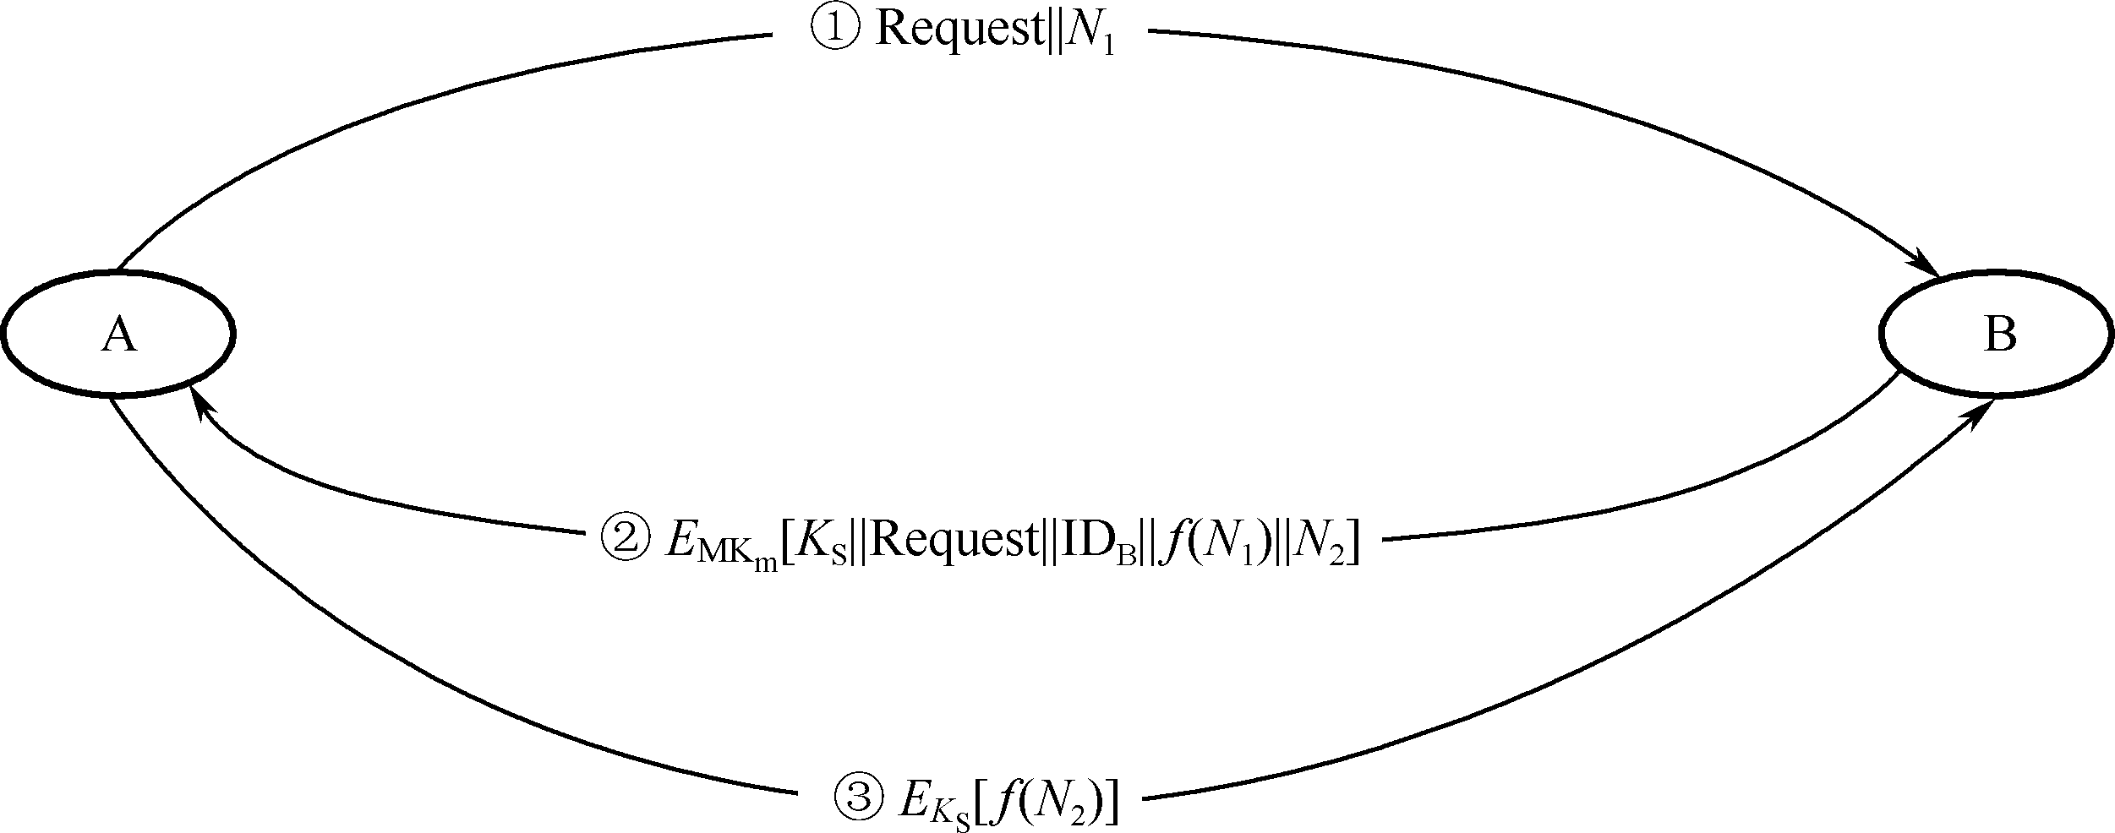
15.2.1
对称密码体制的密钥分配
◆◆◆ 密码学——基础理论与应用
图15.4 无中心的密钥分配

Slide 52
15.2.1
对称密码体制的密钥分配
◆◆◆ 密码学——基础理论与应用
① A向B发出建立会话密钥的请求和一个一次性随机数
N
1
。
② B用与A共享的主密钥MK
m
对应答的消息加密，并发送给A。应答
的消息中有B选取的会话密钥、B的身份、
f
(
N
1
)和另一个一次性随机数
N
2
。
③ A使用新建立的会话密钥
K
S
对
f
(
N
2
)加密后返回给B。

Slide 53
15.2.1
对称密码体制的密钥分配
◆◆◆ 密码学——基础理论与应用
6．密钥的控制使用
密钥根据其不同用途可分为会话密钥和主密钥两种类型，会话密钥又
称数据加密密钥，主密钥又称密钥加密密钥。因为密钥的用途不同，所以
对密钥的使用方式也希望加以某种控制。
如果主密钥泄露了，那么相应的会话密钥也将泄露，因此主密钥的安
全性应高于会话密钥的安全性。一般在密钥分配中心及终端系统中主密钥
都是物理上安全的，如果把主密钥当作会话密钥注入加密设备，那么其安
全性就会降低。

Slide 54
15.2.1
对称密码体制的密钥分配
◆◆◆ 密码学——基础理论与应用
7．对称密码体制中的密钥控制技术
密钥标签。用于DES的密钥控制，将DES的64bit（比特）密钥中的8
个校验位作为控制使用这一密钥的标签。标签中各比特的含义为：一个比
特表示这个密钥是会话密钥还是主密钥；一个比特表示这个密钥是否能用
于加密；一个比特表示这个密钥是否能用于解密；其他比特无特定含义，
留待以后使用。
标签是在密钥之中，在分配密钥时，标签与密钥一起被加密，因此可
对标签起到保护作用。本方案的缺点：第一，标签的长度被限制为8bit，
限制了它的灵活性和功能；第二，标签是以密文形式传送的，只有解密后
才能使用，因而限制了对密钥使用的控制方式。

Slide 55
15.2.1
对称密码体制的密钥分配
◆◆◆ 密码学——基础理论与应用
控制矢量。这一方案比上一方案灵活。方案中对每个会话密钥都指定
了一个相应的控制矢量，控制矢量分为若干字段，分别用于说明在不同情
况下密钥被允许使用还是不被允许使用，且控制矢量的长度可变。控制矢
量是在KDC产生密钥时加在密钥之中的，控制矢量的使用方式如图15.5所
示。

Slide 56
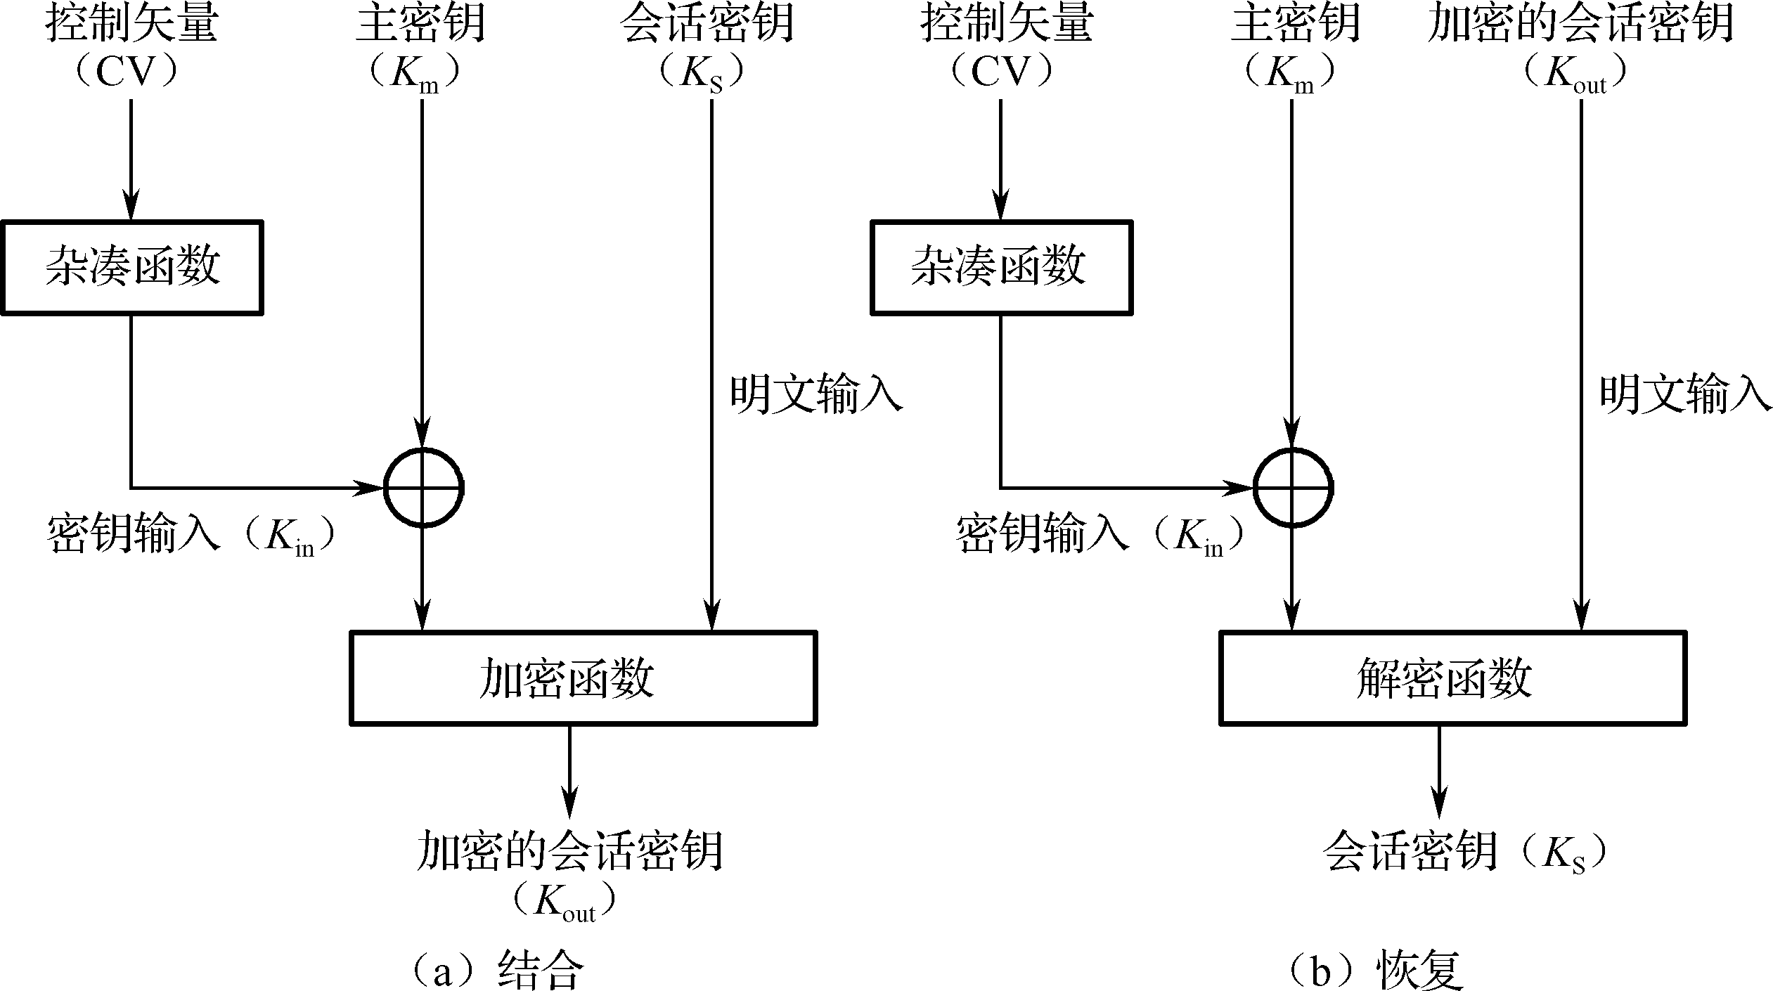
15.2.1
对称密码体制的密钥分配
◆◆◆ 密码学——基础理论与应用
图15.5 控制矢量的使用方式

Slide 57
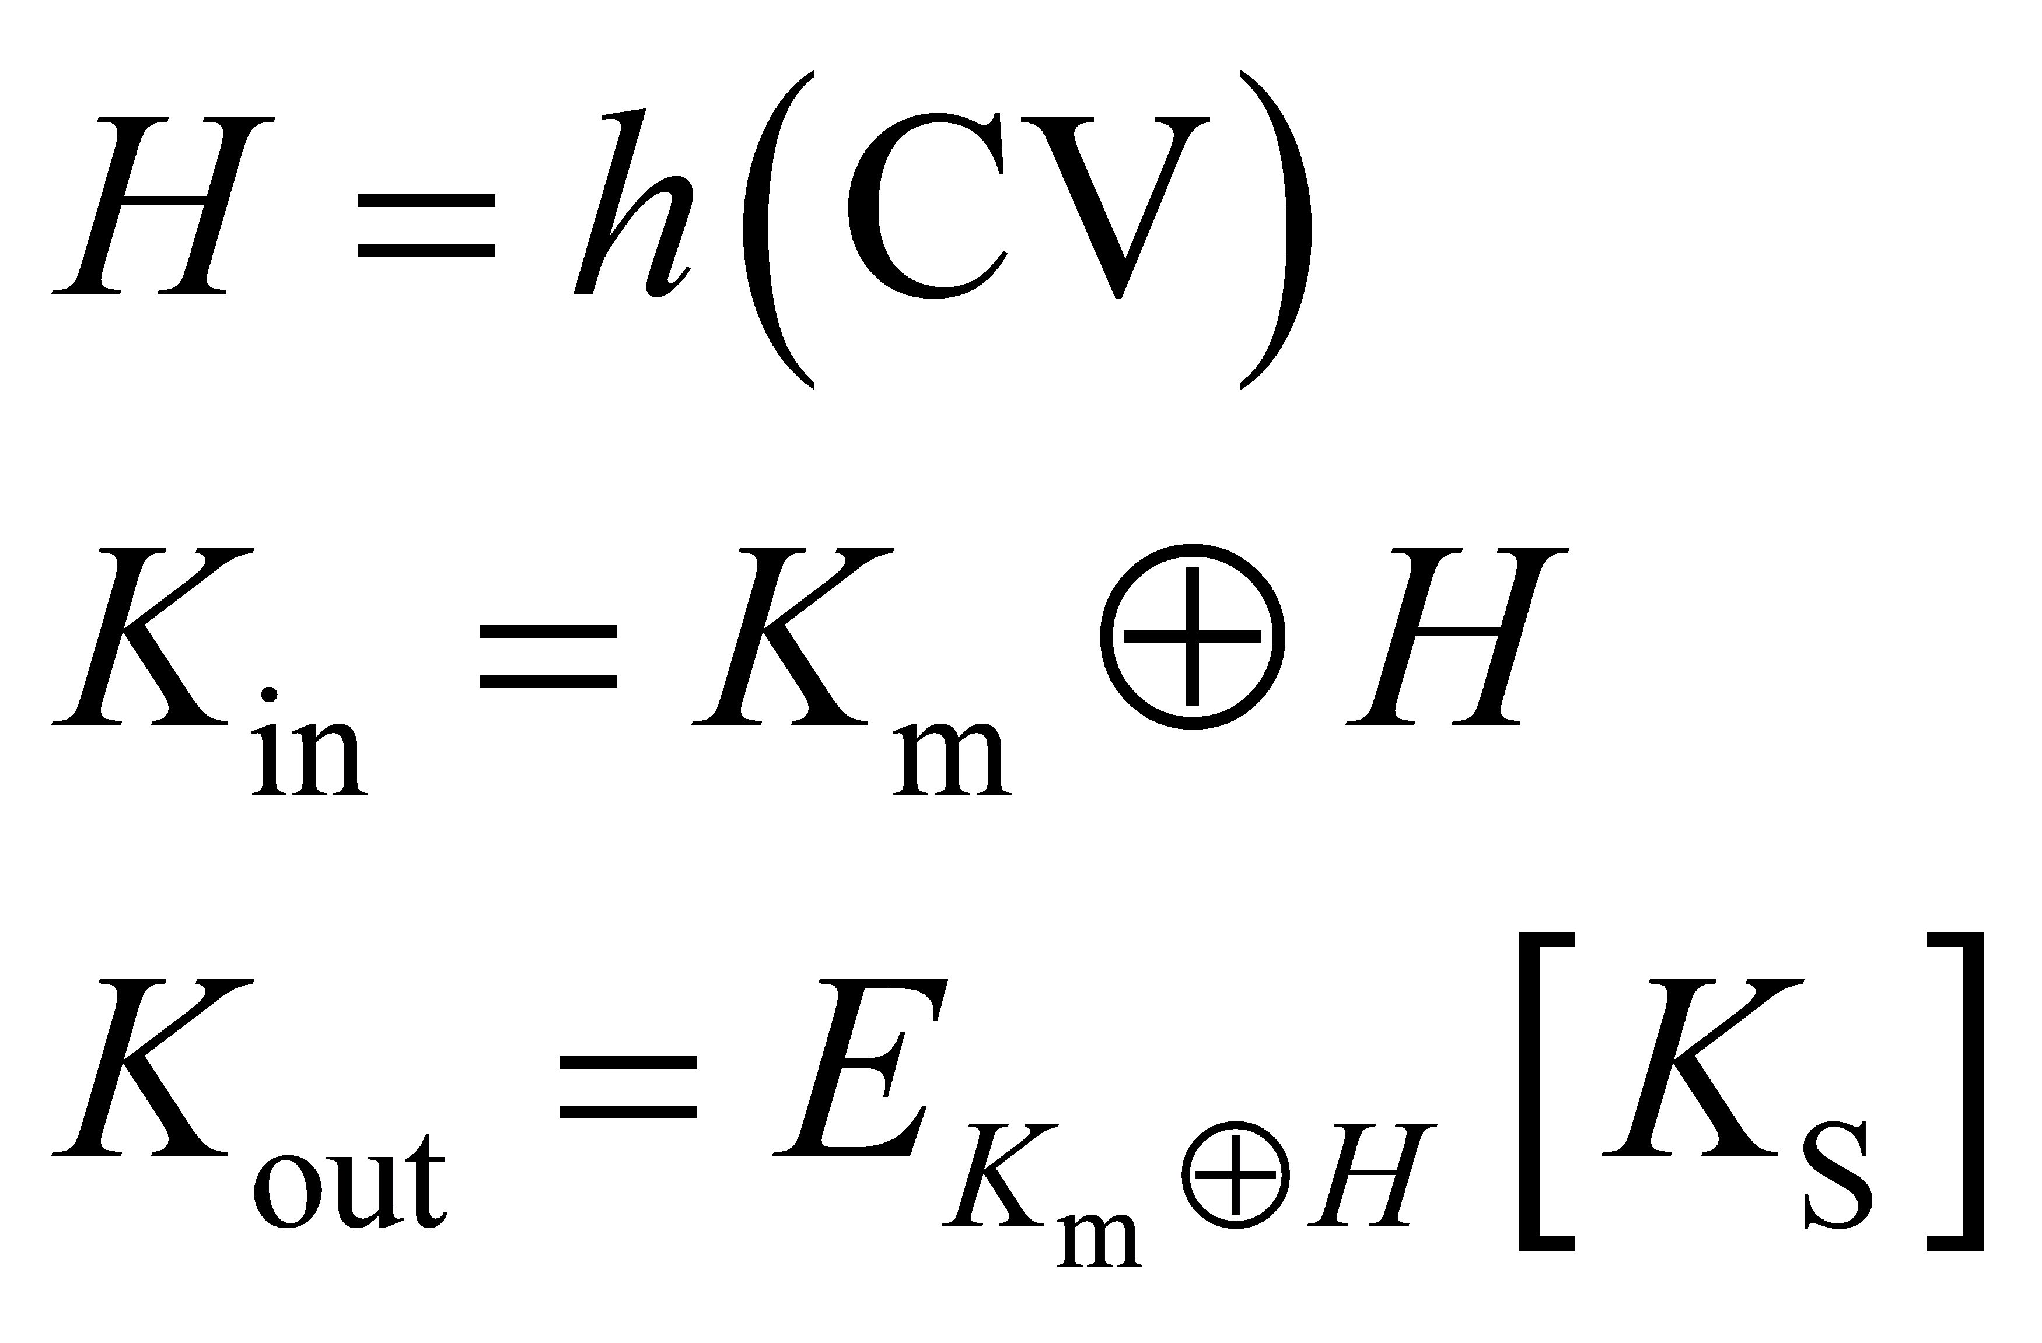
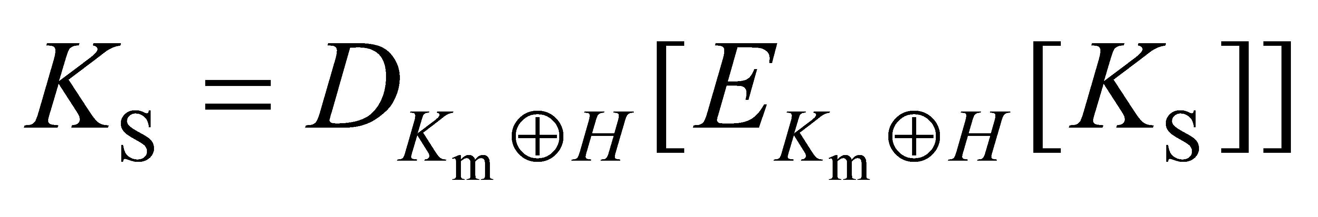
15.2.1
对称密码体制的密钥分配
◆◆◆ 密码学——基础理论与应用
首先，由一个杂凑函数将控制矢量压缩到与加密密钥等长，然后与主
密钥异或后作为加密的会话密钥，即
（15.1）
其中，CV是控制矢量；
h
是杂凑函数；
K
是主密钥，
K
是会话密钥。
m
S
控制矢量的使用方式表示为
。

Slide 58
15.2.1
对称密码体制的密钥分配
◆◆◆ 密码学——基础理论与应用
8．控制矢量的使用
KDC在向用户发送会话密钥时，同时以明文形式发送控制矢量。用户
只有使用与KDC共享的主密钥及KDC发送来的控制矢量才能恢复会话密
钥，因此还必须保留会话密钥和它的控制矢量之间的对应关系。
与使用8bit的密钥标签相比，使用控制矢量有两个优点：第一，控制
矢量的长度没有限制，因此可对密钥的使用施加任意复杂的控制；第二，
控制矢量始终以明文形式存在，因此可在任意阶段对密钥的使用施加控
制。

Slide 59
15.2.2
公钥密码体制的密钥分配
◆◆◆ 密码学——基础理论与应用
前面介绍了对称密码体制的密钥分配问题，而公钥加密的一个主要用
途是分配对称密码体制使用的密钥。本节介绍两方面内容：一是公钥密码
体制所用的公开密钥的分配，二是如何用公钥密码体制来分配对称密码体
制所需要的密钥。

Slide 60
15.2.2
公钥密码体制的密钥分配
◆◆◆ 密码学——基础理论与应用
1．公钥的分配
1）公开发布
公开发布是指用户将自己的公钥发给其他每个用户，或向某一团体广
播。例如，PGP（Pretty Good Privacy）中采用了RSA算法，它的很多用户
都是将自己的公钥附加到消息上，然后发送到公开（公共）区域，如互联
网上电子邮件列表。

Slide 61
15.2.2
公钥密码体制的密钥分配
◆◆◆ 密码学——基础理论与应用
这种方法虽然简单，但有一个非常大的缺点，即任何人都可伪造这种
公开发布。如果某个用户假装是用户A并以A的名义向另一用户发送或广
播自己的公钥，那么在A发现假冒者以前，这一假冒者可解读所有将要发
向A的加密消息，而且假冒者还能用伪造的密钥获得认证。
2）公用目录表
公用目录表是指一个公用的公钥动态目录表，公用目录表的建立、维
护及公钥的分布由某个可信的实体或组织承担，称这个实体或组织为公用
目录的管理员。与公开发布分配方法相比，这种方法的安全性更高。该方
案有以下一些组成部分。

Slide 62
15.2.2
公钥密码体制的密钥分配
◆◆◆ 密码学——基础理论与应用
① 管理员为每个用户在目录表中建立一个目录，目录中有两个数据
项：一是用户名，二是用户的公钥。
② 每个用户都亲自或以某种安全的认证通信在管理者那里为自己的公
钥注册。
③ 若用户自己的公钥用过的次数太多或与公钥相关的私钥已被泄露，
则可随时用新密钥替换现有的密钥。
④ 管理员定期公布或定期更新目录表。例如，像电话号码本一样公布
目录表或在发行量很大的报纸上公布目录表的更新。

Slide 63
15.2.2
公钥密码体制的密钥分配
◆◆◆ 密码学——基础理论与应用
⑤ 用户可通过电子手段访问目录表，这时从管理员到用户必须有安全
的认证通信。
本方案的安全性虽然高于公开发布的安全性，但仍易受攻击。如果敌
手成功地获取管理员的私钥，就可伪造一个公钥目录表，以后既可假冒任
意用户又能监听发往任意用户的消息，而且公用目录表还易受到敌手的窜
扰。

Slide 64
15.2.2
公钥密码体制的密钥分配
◆◆◆ 密码学——基础理论与应用
3）公钥管理机构
如果在公钥目录表中对公钥的分配施加更严密的控制，安全性将会更
强。与公用目录表类似，这里假定有一个公钥管理机构来为各用户建立、
维护动态的公钥目录，但同时对系统提出以下要求，即每个用户都知道管
理机构的公钥，而只有管理机构自己知道相应的私钥。
公钥管理机构分配公钥如图15.6所示，公钥的分配步骤如下。
① 用户A向公钥管理机构发送一个带时间戳的消息，消息中有获取用
户B的当前公钥的请求。

Slide 65
15.2.2
公钥密码体制的密钥分配
◆◆◆ 密码学——基础理论与应用
② 公钥管理机构对A的请求做出应答，应答由一个消息表示，该消息
由公钥管理机构用自己的私钥SK
AU
加密，因此A能用公钥管理机构的公钥
解密，并使A相信这个消息的确来源于公钥管理机构。
应答的消息中有以下几项：B的公钥PK
B
，A可用之对将发往B的消息
加密；A的请求，用于A验证收到的应答的确是对相应请求的应答，且还
能验证自己最初发出的请求在被管理机构收到以前是否被篡改；最初的时
间戳，以使A相信管理机构发来的消息不是一个旧消息，因此消息中的公
钥的确是B当前的公钥。
③ 用B的公钥对一个消息加密后发往B，这个消息有两个数据项：一
是A的身份ID
A

Slide 66
15.2.2
公钥密码体制的密钥分配
◆◆◆ 密码学——基础理论与应用
图15.6 公钥管理机构分配公钥

Slide 67
15.2.2
公钥密码体制的密钥分配
◆◆◆ 密码学——基础理论与应用
二是一个一次性随机数
N
，用于唯一地标识这次业务。
1
④ 以相同方式从公钥公钥管理机构获取A的公钥（与①、②类似）。
这时，A和B都已经安全得到了对方的公钥，因此可进行保密通信。然
而，他们也许还希望有以下两步，以认证对方。
⑤ 用PK
A
对一个消息加密后发往A，该消息的数据项有A的一次性随
机数
N
1
和B产生的一个一次性随机数
N
2
。因为只有B能解密③的消息，所
以A收到的消息中的
N
1
可使其相信通信的另一方的确是B。
⑥ 用B的公钥对
N
2
加密后返回给B，可使B相信通信的另一方的确是
A。

Slide 68
15.2.2
公钥密码体制的密钥分配
◆◆◆ 密码学——基础理论与应用
以上过程共发送了6个消息，其中前4个消息用于获取对方的公钥。用
户得到对方的公钥后保存起来可供以后使用，这样就不必再发送前4个消
息了，然而还必须定期地通过公钥管理机构获取通信对方的公钥，以免对
方的公钥更新后无法保证当前的通信。

Slide 69
15.2.2
公钥密码体制的密钥分配
◆◆◆ 密码学——基础理论与应用
4）公钥证书
上述公钥管理机构分配公钥时也有缺点，因为每个用户要想和他人联
系都需要求助于公钥管理机构，所以公钥管理机构有可能成为系统的瓶
颈，而且由公钥管理机构维护的公钥目录表也易被敌手窜扰。
分配公钥的另一种方法是公钥证书，用户通过公钥证书来互相交换自
己的公钥而无须与公钥管理机构联系。公钥证书由证书管理机构CA为用
户建立，其中的数据项有与该用户的私钥相匹配的公钥及用户的身份和时
间戳等，所有的数据项经CA用自己的私钥签字后就形成证书，即证书的
形式为

Slide 70
15.2.2
公钥密码体制的密钥分配
◆◆◆ 密码学——基础理论与应用
其中ID
是用户A的身份，PK
是A的公
钥，
T
是当前时间戳，SK
A
A
CA
C
是为用户A产生的证书。用户可将自己的公钥通过公钥证书
是CA的私钥，
A
发给另一用户，接收方可用CA的公钥PK
对证书加以验证，即
CA
因为只有用CA的公钥才能解读证书，接收方从而验证了证书的确是
由CA发放的，而且也获得了发送方的身份ID
A
和公钥PK
A
。时间戳
T
为接收
方保证了收到的证书的新鲜性，用以防止发送方或敌方重放旧证书。因
此，时间戳可被当作截止日期，证书如果过旧，则被吊销。

Slide 71
15.2.2
公钥密码体制的密钥分配
◆◆◆ 密码学——基础理论与应用
2．用公钥加密分配对称密码体制的密钥
公钥分配完成后，用户就可用公钥加密体制进行保密通信。然而公钥
加密的速度过慢，以此进行保密通信不太合适，但用于分配对称密码体制
的密钥却非常合适。
1）简单分配
简单使用公钥加密算法建立会话密钥如图15.7所示，表示简单使用公
钥加密算法建立会话密钥的过程，如果A希望与B通信，可通过以下几步
建立会话密钥。

Slide 72
15.2.2
公钥密码体制的密钥分配
◆◆◆ 密码学——基础理论与应用
图15.7 简单使用公钥加密算法建立会话密钥

Slide 73
15.2.2
公钥密码体制的密钥分配
◆◆◆ 密码学——基础理论与应用
① A产生自己的一对密钥{PK
A
，SK
A
}，并向B发送PK
A
||ID
A
，其中ID
A
表示A的身份。
② B产生会话密钥
K
S
，并用A的公钥PK
A
对
K
S
加密后发往A。
③ A由
恢复会话密钥。因为只有A能解读
K
S
，所以仅
A、B知道这一共享密钥。
④ A销毁{PK
A
，SK
A
}，B销毁PK
A
。
A、B现在可以用对称加密算法以
K
S
作为会话密钥进行保密通信，通
信完成后，又都将
K
S
销毁。

Slide 74
15.2.2
公钥密码体制的密钥分配
◆◆◆ 密码学——基础理论与应用
尽管这种分配方法简单，但A、B双方在通信前和完成通信后，都未
存储密钥，因此密钥泄露的危险性最小，且可防止双方的通信被敌手监
听。
这一协议易受到主动攻击，如果敌手E已接入A、B双方的通信信道，
那么就可通过以下不被察觉的方式截获双方的通信。
① 与前面的①相同。
② E截获A的发送后，建立自己的一对密钥{PK
E
，SK
E
}，并将
发送给B。
③ B产生会话密钥
K
S
后，将
发送出去。

Slide 75
15.2.2
公钥密码体制的密钥分配
◆◆◆ 密码学——基础理论与应用
④ E截获B发送的消息后，由
解读
K
S
。
⑤ E再将
发往A。
现在A和B知道
K
S
，但并未意识到
K
S
已被E截获。A、B在用
K
S
通信
时，E就可以实施监听。
2）具有保密性和认证性的密钥分配
具有保密性和认证性的密钥分配如图15.8所示，该密钥分配过程具有
保密性和认证性，因此既可防止被动攻击，又可防止主动攻击。

Slide 76
15.2.2
公钥密码体制的密钥分配
◆◆◆ 密码学——基础理论与应用
图15.8 具有保密性和认证性的密钥分配

Slide 77
15.2.2
公钥密码体制的密钥分配
◆◆◆ 密码学——基础理论与应用
假定A、B双方已经完成公钥交换，可按以下步骤建立共享会话密
钥。
① 用B的公钥加密A的身份ID
A
和一个一次性随机数
N
1
后发往B，其中
N
1
用于唯一标识这一业务。
② 用A的公钥PK
A
加密A的一次性随机数
N
1
和B新产生的一次性随机数
N
2
后发往A。因为只有B能解读①中的加密，所以B发来的消息中
N
1
的存在
可使A相信对方的确是B。

Slide 78
15.2.2
公钥密码体制的密钥分配
◆◆◆ 密码学——基础理论与应用
③ 用B的公钥PK
B
对
N
2
加密后返回给B，以使B相信对方的确是A。
④ 选一个会话密钥
K
S
，然后将
发给B，其中用B
的公钥加密是为保证只有B能解读加密结果，用A的私钥加密是保证该加
密结果只有A能发送。
⑤ 以
恢复会话密钥。

Slide 79
◆◆◆ 密码学——基础理论与应用
15.3
密钥协商

Slide 80
15.3
密钥协商
◆◆◆ 密码学——基础理论与应用
密钥协商是现代网络通信的一种常见协议，是指两个或多个实体通过
相互传送一些消息来共同建立一个共享的秘密密钥的协议，且各个实体无
法预先确定这个秘密密钥的值，其目的是通信双方在网络中通过交换信息
来生成一个双方共享的会话密钥。典型的密钥协商协议是Diffie-Hellman密
钥交换协议，该协议是一个无身份认证要求的双方密钥协商方案，在这个
协议基础上改进的端对端协议（Station-To-Station Protocol）是一个更安全
的密钥协商协议。

Slide 81
15.3.1
Diffie-Hellman密钥交换协议
◆◆◆ 密码学——基础理论与应用
1976年，Whitfield Diffie和Martin Hellman共同提出了Diffie-Hellman密
钥交换协议（简称D-H协议），它是第一个实用的在非保护信道中建立共
享密钥的方法，其安全性依赖于计算离散对数的困难程度。该协议可以让
双方在完全没有对方任何预先信息的条件下通过不安全信道建立一个密
钥，这个密钥可以在后续的通信中作为对称密钥来加密通信内容。2002
年，Hellman建议将该算法改名为Diffie-Hellman-Merkle密钥交换协议，以
表明 Ralph Merkle对公钥加密算法的贡献。下面介绍Diffie-Hellman密钥交
换协议实现过程。
设
是一个大素数，
是模
的一个本原元，
和
公开，并可
为所有用户共用。

Slide 82
15.3.1
Diffie-Hellman密钥交换协议
◆◆◆ 密码学——基础理论与应用
（1）通信方A随机选取一个大数
，
，计算
，并将结果
传送给通信方B。
（2）B随机选取一个大数
，
，然后计算
，并将结果
传送给A。
（3）A计算
。
（4）B计算
。

Slide 83
15.3.1
Diffie-Hellman密钥交换协议
◆◆◆ 密码学——基础理论与应用
因为
，所以
通信双方A和B各自计算出共同的会话密钥
，这样他们就可以使用对称
密码体制以
为密钥进行保密通信了。
上述的Diffie-Hellman密钥交换协议很容易扩展到三人密钥协商协议。
下面以A、B、C三方一起产生秘密密钥为例。
（1）A选取一个大随机整数
，并且发送
给B。
（2）B选取一个大随机整数
，并且发送
给C。
（3）C选取一个大随机整数
，并且发送
给A。

Slide 84
15.3.1
Diffie-Hellman密钥交换协议
◆◆◆ 密码学——基础理论与应用
（4）A发送
给B。
（5）B发送
给C。
（6）C发送
给A。
（7）A计算
。
（8）B计算
。
（9）C计算
。

Slide 85
15.3.1
Diffie-Hellman密钥交换协议
◆◆◆ 密码学——基础理论与应用
显然，会话密钥
等于
，除了他们三人，没有其他人能计
算出
值。
这个协议很容易扩展到四人或更多人的密钥协商协议。然而随着人数
增加，通信的轮数迅速增加，因此在现实通信中该方法不适合用于群密钥
协商协议。
Diffie-Hellman密钥交换协议不包含通信双方的身份认证过程，因此处
于通信双方A和B通信中间的攻击者能够截获并替换他们之间的密钥协商
交互的消息，从而监听他们的通信内容，这种攻击被称为中间人攻击。

Slide 86
15.3.1
Diffie-Hellman密钥交换协议
◆◆◆ 密码学——基础理论与应用
在中间人攻击中，攻击者M截获A发送给B的第一条密钥协商消息
，并伪装成A向B发送消息
。B将按照协议的规则回复
给A，攻击者M截获这个消息。现在M和B协商了一个密钥
，而
B以为这个密钥就是他和A所共享的密钥。同理，M伪装成B将
发送给A，则M和A协商了一个密钥
，而A以为这
是他和B共享的密钥（对Diffie-Hellman密钥交换协议的中间人攻击如图
15.9所示），该过程如下。

Slide 87
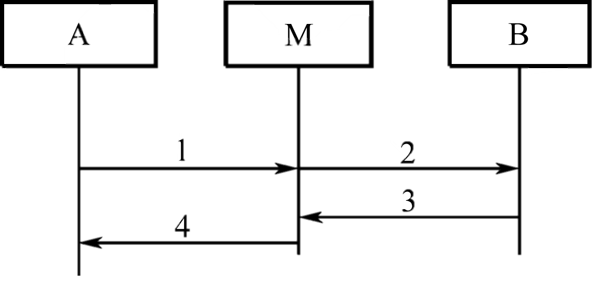
15.3.1
Diffie-Hellman密钥交换协议
◆◆◆ 密码学——基础理论与应用
图15.9 对Diffie-Hellman密钥交换协议的中间人攻击

Slide 88
15.3.1
Diffie-Hellman密钥交换协议
◆◆◆ 密码学——基础理论与应用
（1）A选择
，计算
，发送
给M(“B”)。
（2）M(“A”)对某个
，计算
，发送
给
B。
（3）B选择
，计算
，发送
给M(“A”)。
（4）M(“B”)向A发送
。
（5）A计算
。
（6）B计算
。

Slide 89
15.3.1
Diffie-Hellman密钥交换协议
◆◆◆ 密码学——基础理论与应用
上述过程完成之后，攻击者M可以计算出密钥
和
，并用这两个密
钥就可以监听A和B之间的秘密通信。A用
加密信息发送给B，M
截取信息的密文并用
解密得到信息，随后用密钥
再次加密信
息并传送给B。反之亦然。
因为这个协议没有提供对消息源的认证，所以主动攻击者M对
Diffie-Hellman密钥交换协议的中间人攻击可以成功。为了抵抗这种攻击，
在协议的运行过程当中，参与者必须确定收到的消息的确来自目标参与
者。

Slide 90
15.3.1
Diffie-Hellman密钥交换协议
◆◆◆ 密码学——基础理论与应用
为了克服中间人攻击，最简便的方法就是在双方通信过程中进行身份
认证。下面介绍两种常见的认证密钥协商协议。
Diffie和Van Orschot等于1992年提出了一种D-H密钥协商协议的改进协
议——端对端（STS）协议。该协议基于公钥基础设施引入了数字签名算
法，假定存在可信中心CA，其签名算法用
表示，与之对应的签名验
证算法用Ver表示。域中的每个用户可以事先向CA注册并申请一个公钥证
书，则简化的STS协议描述如下。
设
是一个大素数，
是模
的一个本原元，
和
公开。

Slide 91
15.3.1
Diffie-Hellman密钥交换协议
◆◆◆ 密码学——基础理论与应用
（1）A随机选取
，
，计算
，并将结果传
送给用户B。
（2）B随机选取
，
，计算
，然后计算
，用户B将
传送给用户A。
（3）用户A先验证
的有效性，然后验证B的签名
的有效性。
确认
有效后，计算
，把自己的公钥证书及签名
发给用户B。最后，计算
作为会话密钥。

Slide 92
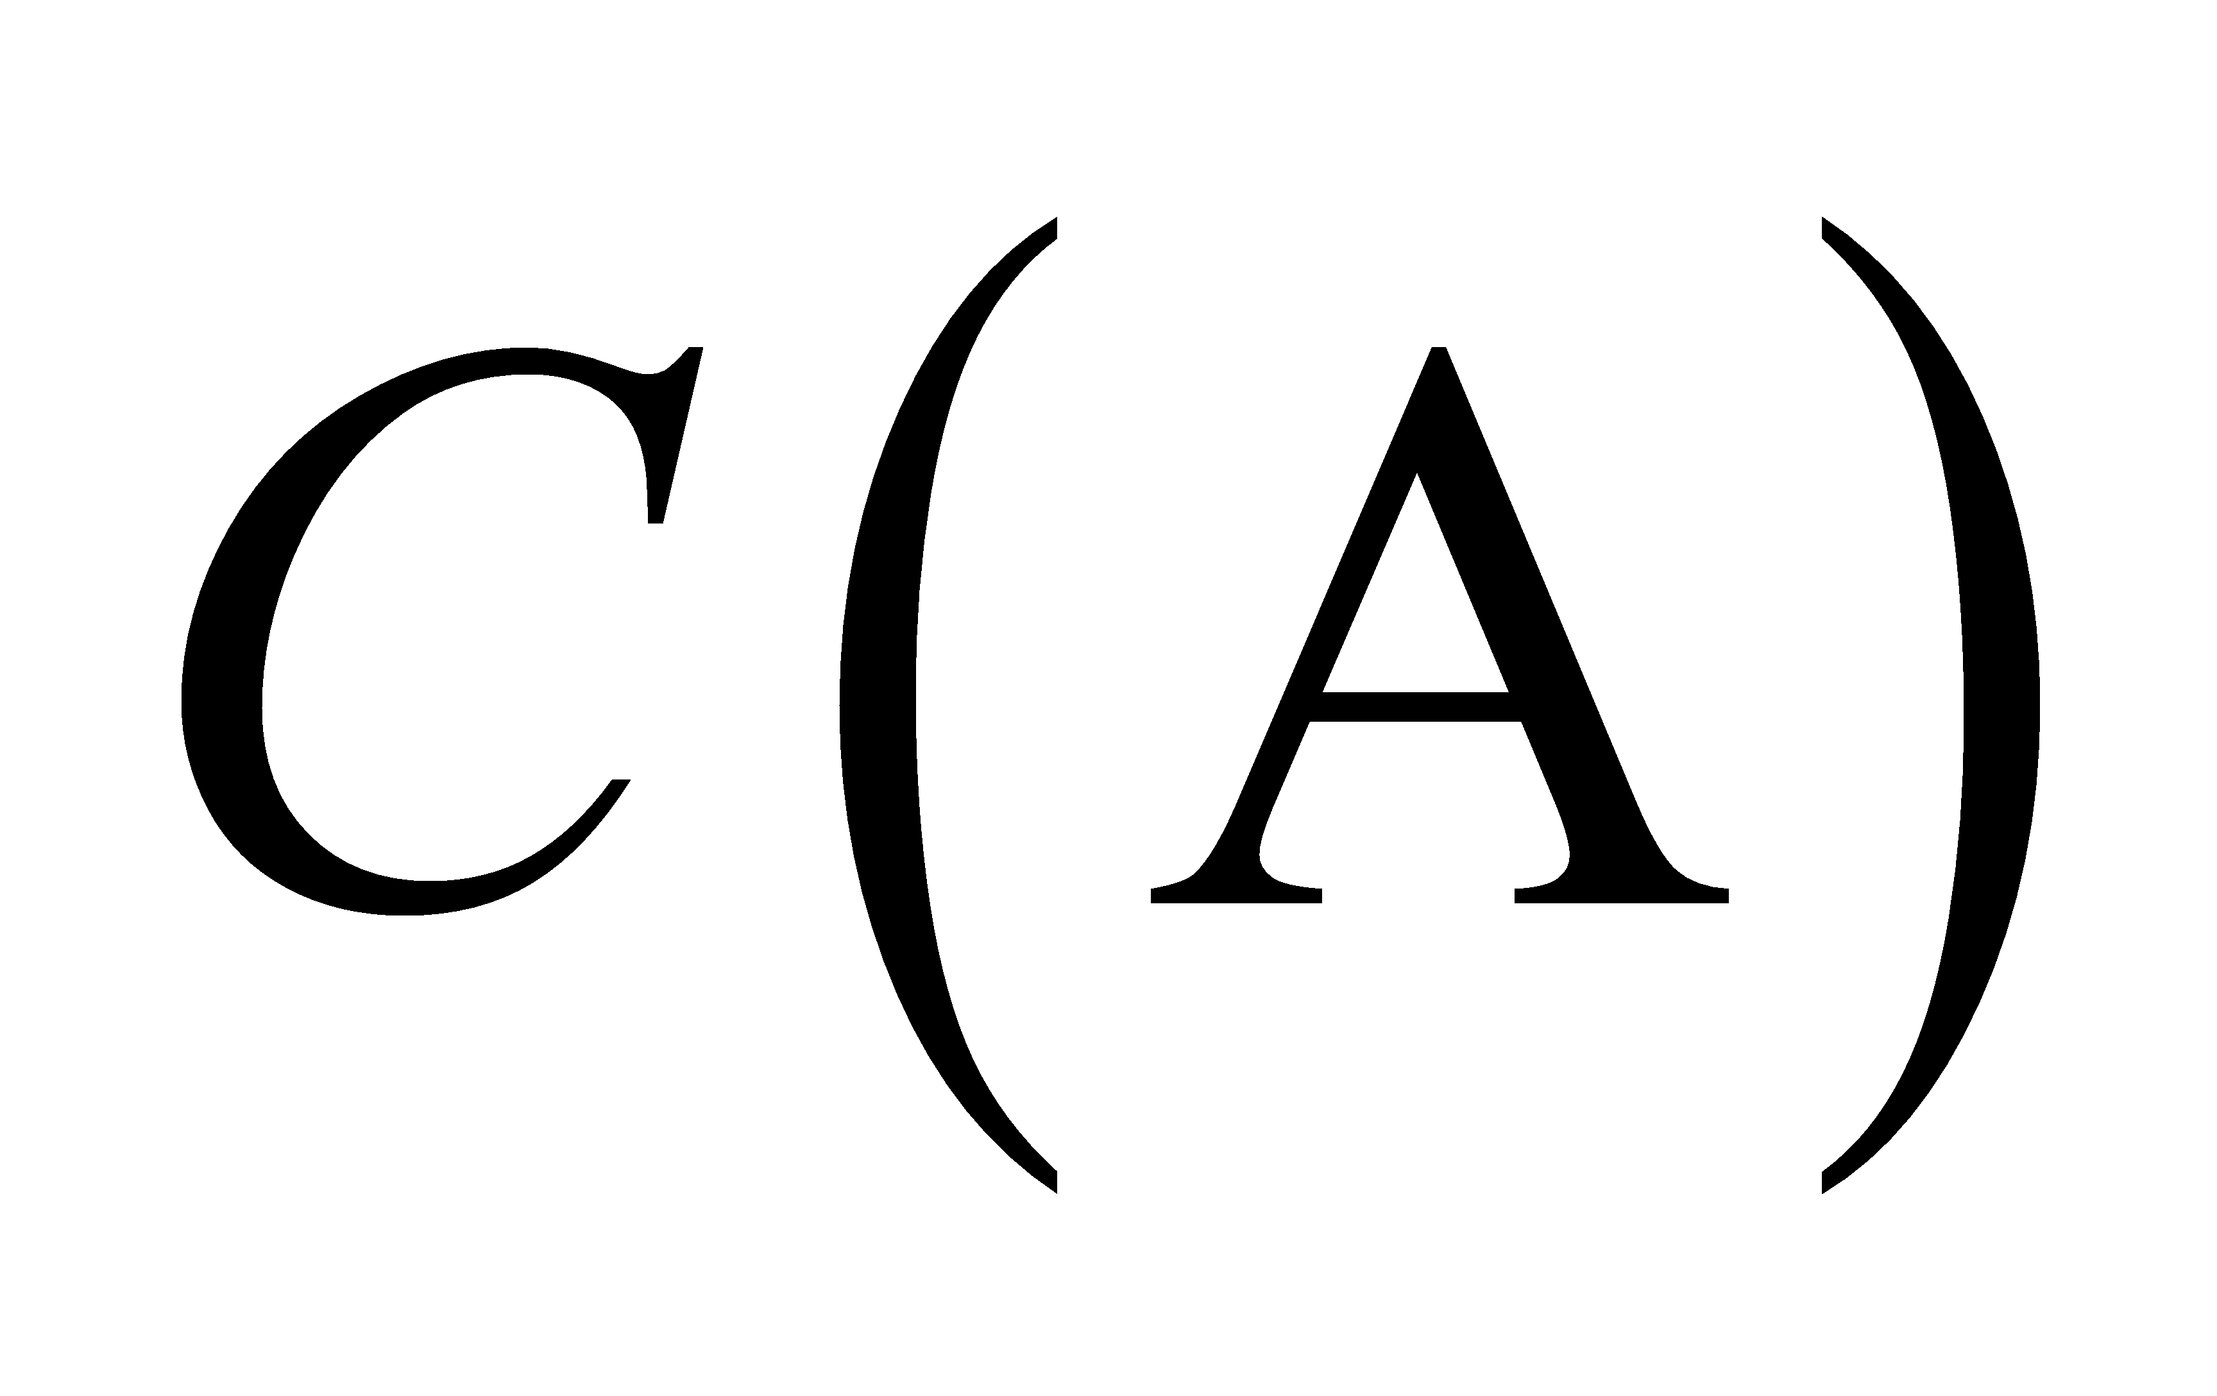
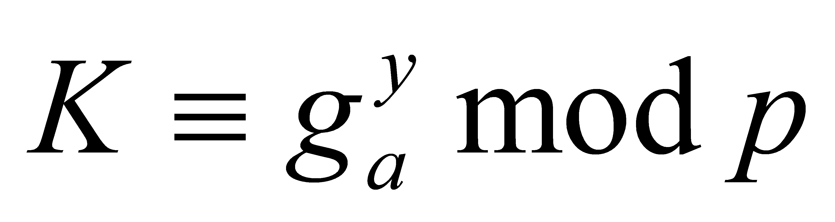
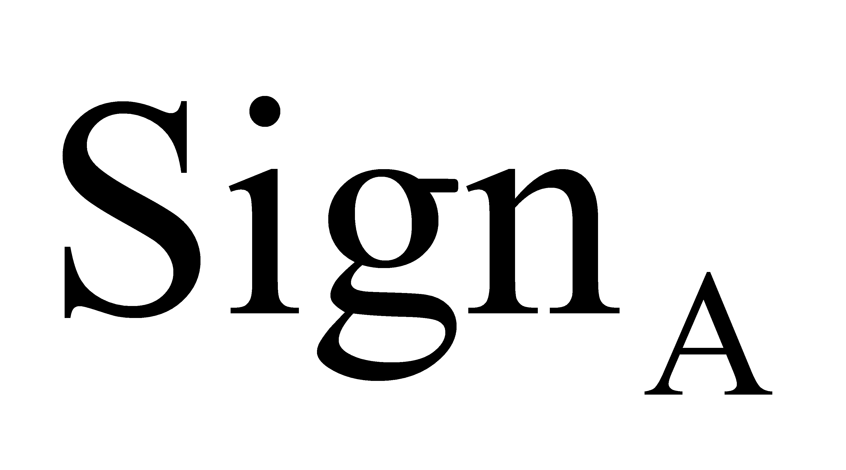
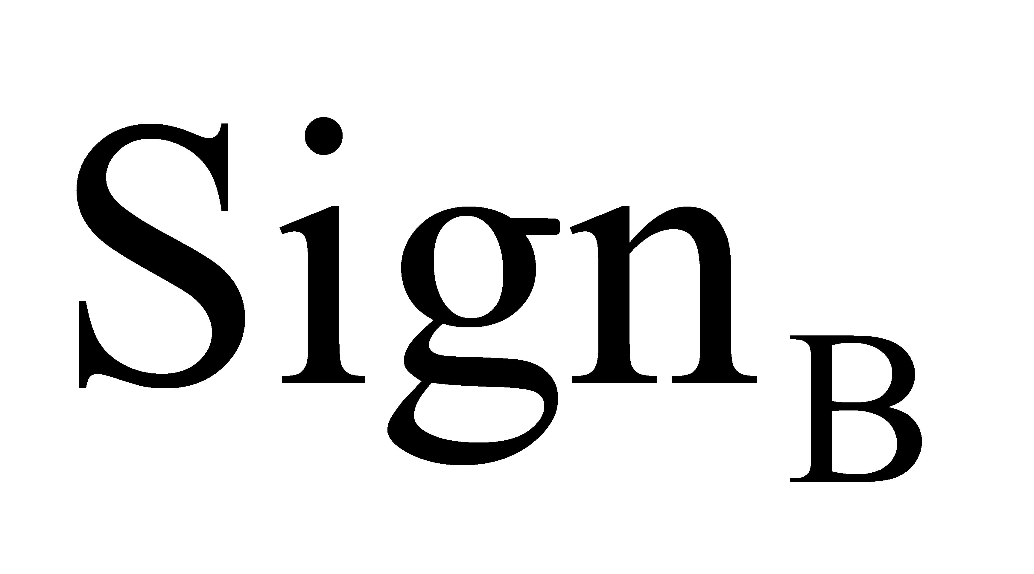

15.3.1
Diffie-Hellman密钥交换协议
◆◆◆ 密码学——基础理论与应用
（4）B同样先验证
的有效性，然后验证A的签名
的有效性。
确认
有效后，计算
作为会话密钥。
其中，
和
分别表示用户A和B的证书，
和
分别
表示利用A私钥和B私钥进行签名算法。
这样，利用简化的STS协议，A和B双方在信道上交换的密钥信息是不
可替换的，显然前面提到的中间人攻击是无效的。本协议没有提供协商的
会话密钥确认，可以通过把这两个签名
和
再用
加密即可达到目
的。

Slide 93
15.3.2
量子密钥协议
◆◆◆ 密码学——基础理论与应用
量子密码学是量子力学在密码学中进行应用产生的交叉学科。与现代
密码体制的安全性大多基于复杂的数学难题不同，量子密码的安全性是由
量子力学的基本原理保证的，如量子不可克隆定理、不确定性原理。量子
密码的核心是量子密钥分配，量子密钥分配能够以无条件安全的方式在合
法通信双方之间分发密钥，再结合现代密码体制中的一次一密算法，从而
能够实现无条件安全的保密信息传输。第一个量子密钥分配协议是1984年
由Bennett和Brassard提出的BB84协议，BB84协议的理论安全性已经得到了
严格的证明，在实验上也获得了快速发展，并且开始逐步实用化。但是实
际系统和理论模型之间总是存在偏差，这些偏差可能带来潜在的安全隐
患。因此，研究BB84协议的实际安全性具有重要的现实意义。

Slide 94
15.3.2
量子密钥协议
◆◆◆ 密码学——基础理论与应用
量子密码协议不总是像量子密钥分配那样具有无条件安全性，但是在
量子时代，现代密码体制中基于大整数分解等数学难题解决这些密码学任
务的方法将变得十分不安全。因此，仅基于量子力学原理研究这些密码学
任务能够获得多大程度的安全性具有重要的理论意义，从而为量子时代的
信息安全提供前瞻性指导。Bennett在20世纪70年代从Wisener处得知量子
货币的想法后，于1979年和Brassard经过5年的时间在1984年构造了闻名至
今的第一个量子密钥分配（Quantum Key Distribution，QKD）协议，简称
BB84协议或第一个量子掷币协议，从而正式开启了量子密码的时代。
QKD协议可以基于量子力学原理实现无条件安全的密钥分发，所以为了在
即将到来的量子时代仍然能够实现安全通信，保护信息安全，人们对QKD
的研究产生了极大的兴趣。

Slide 95
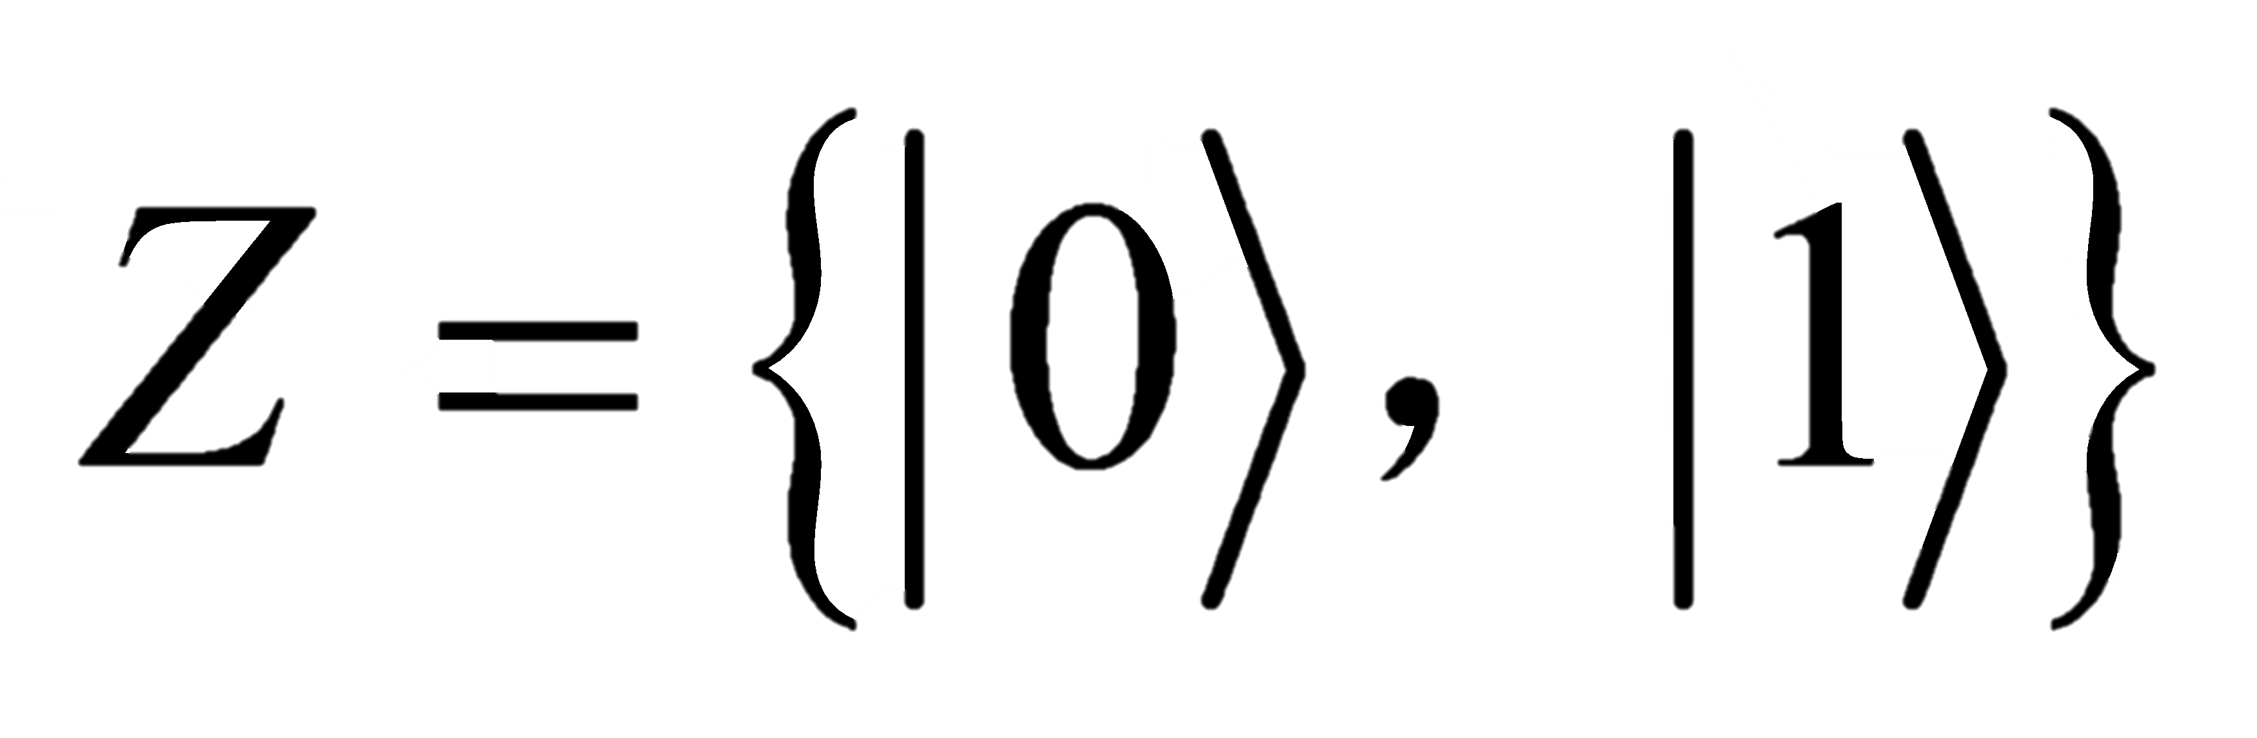
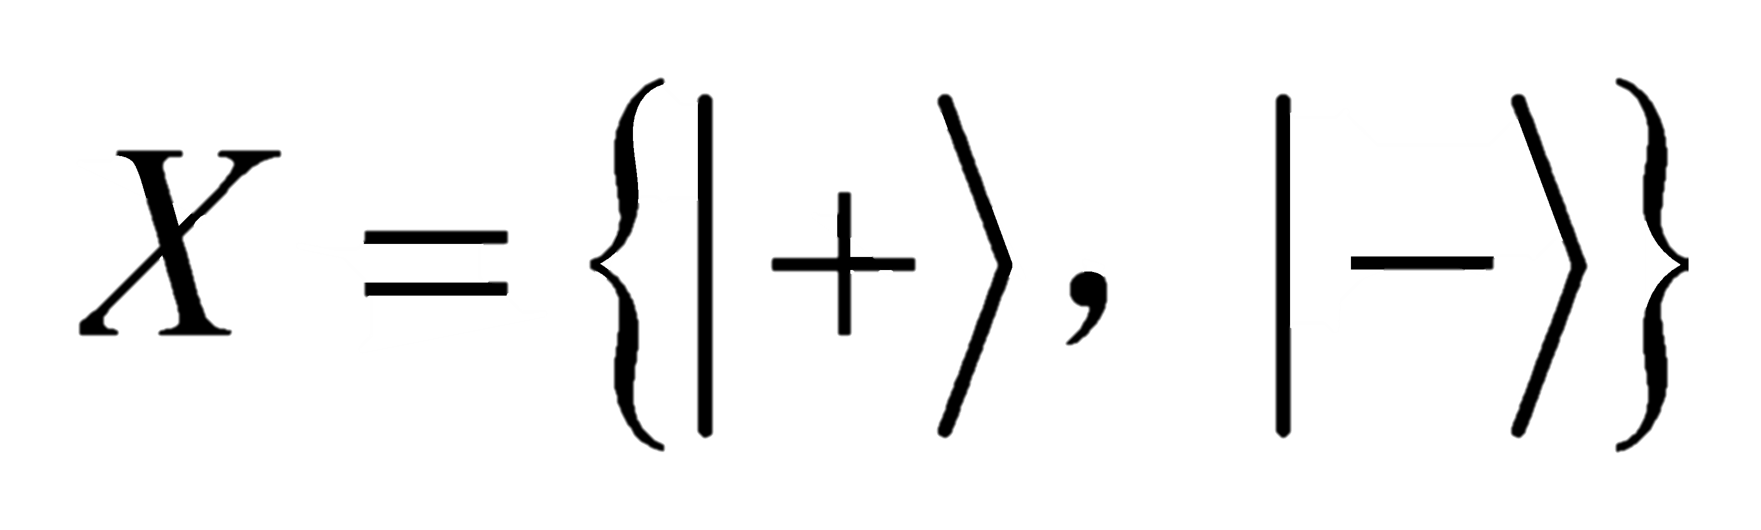
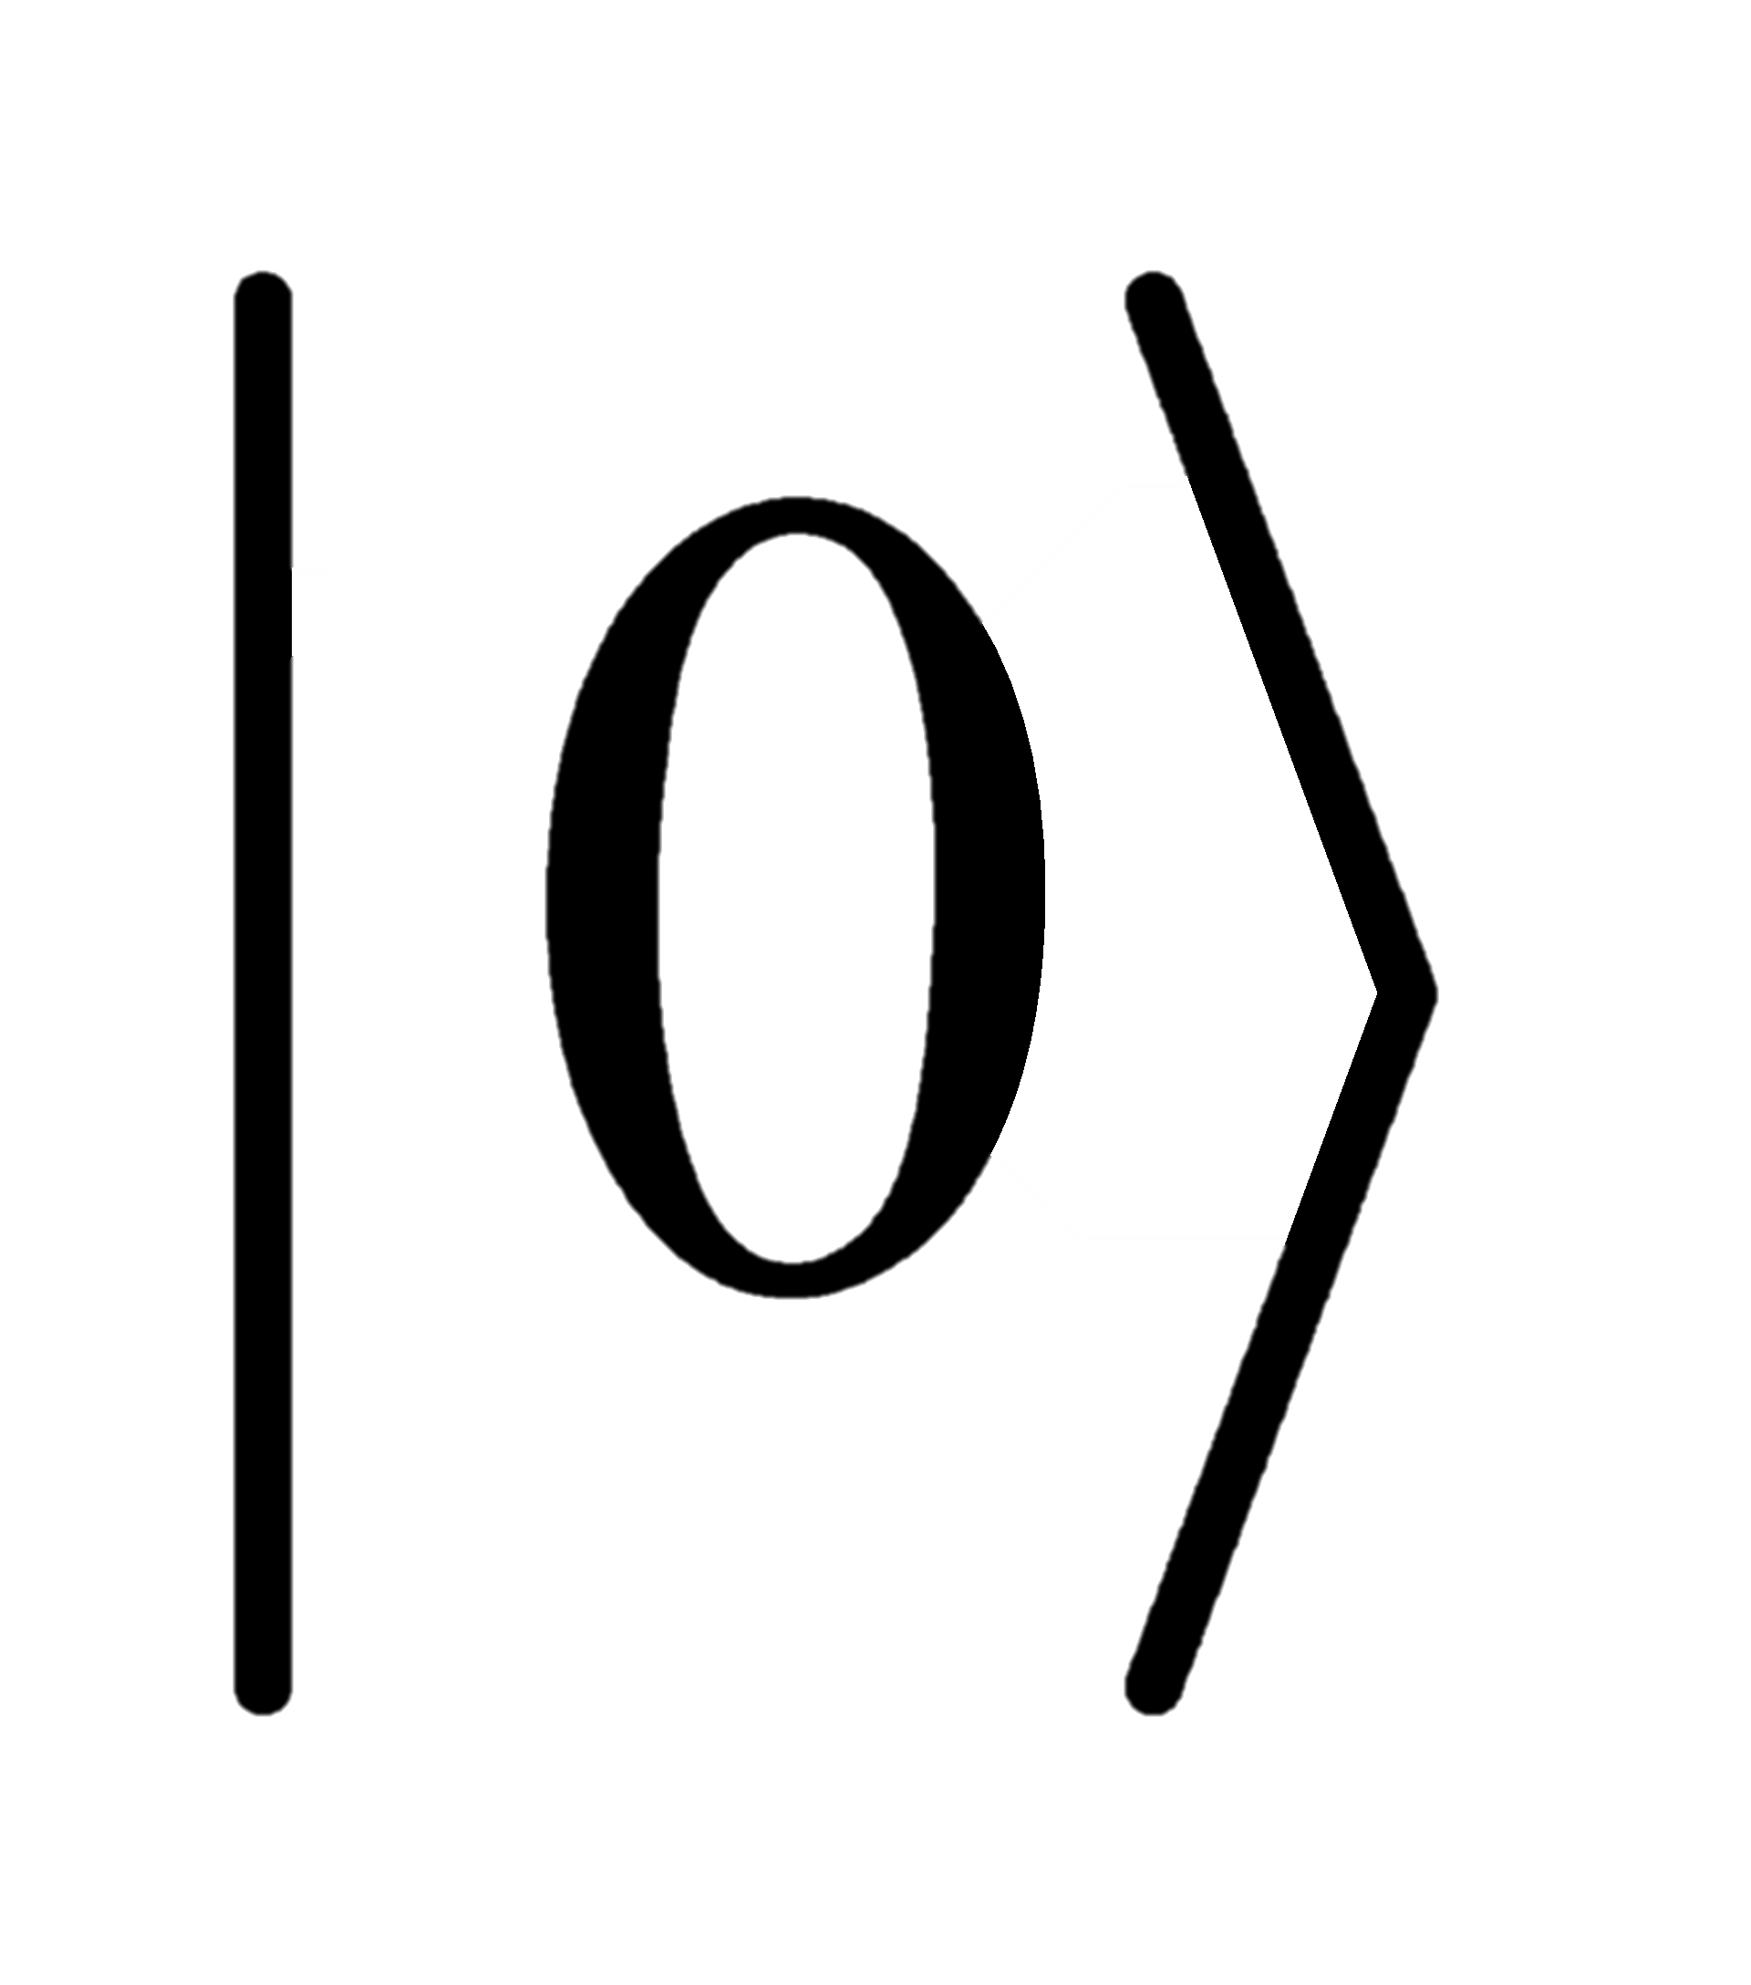
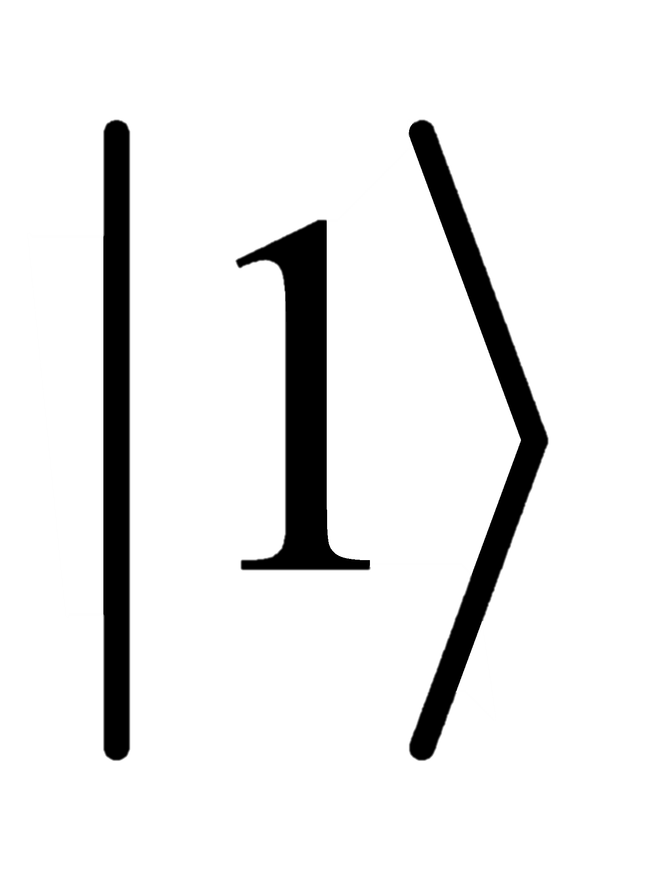
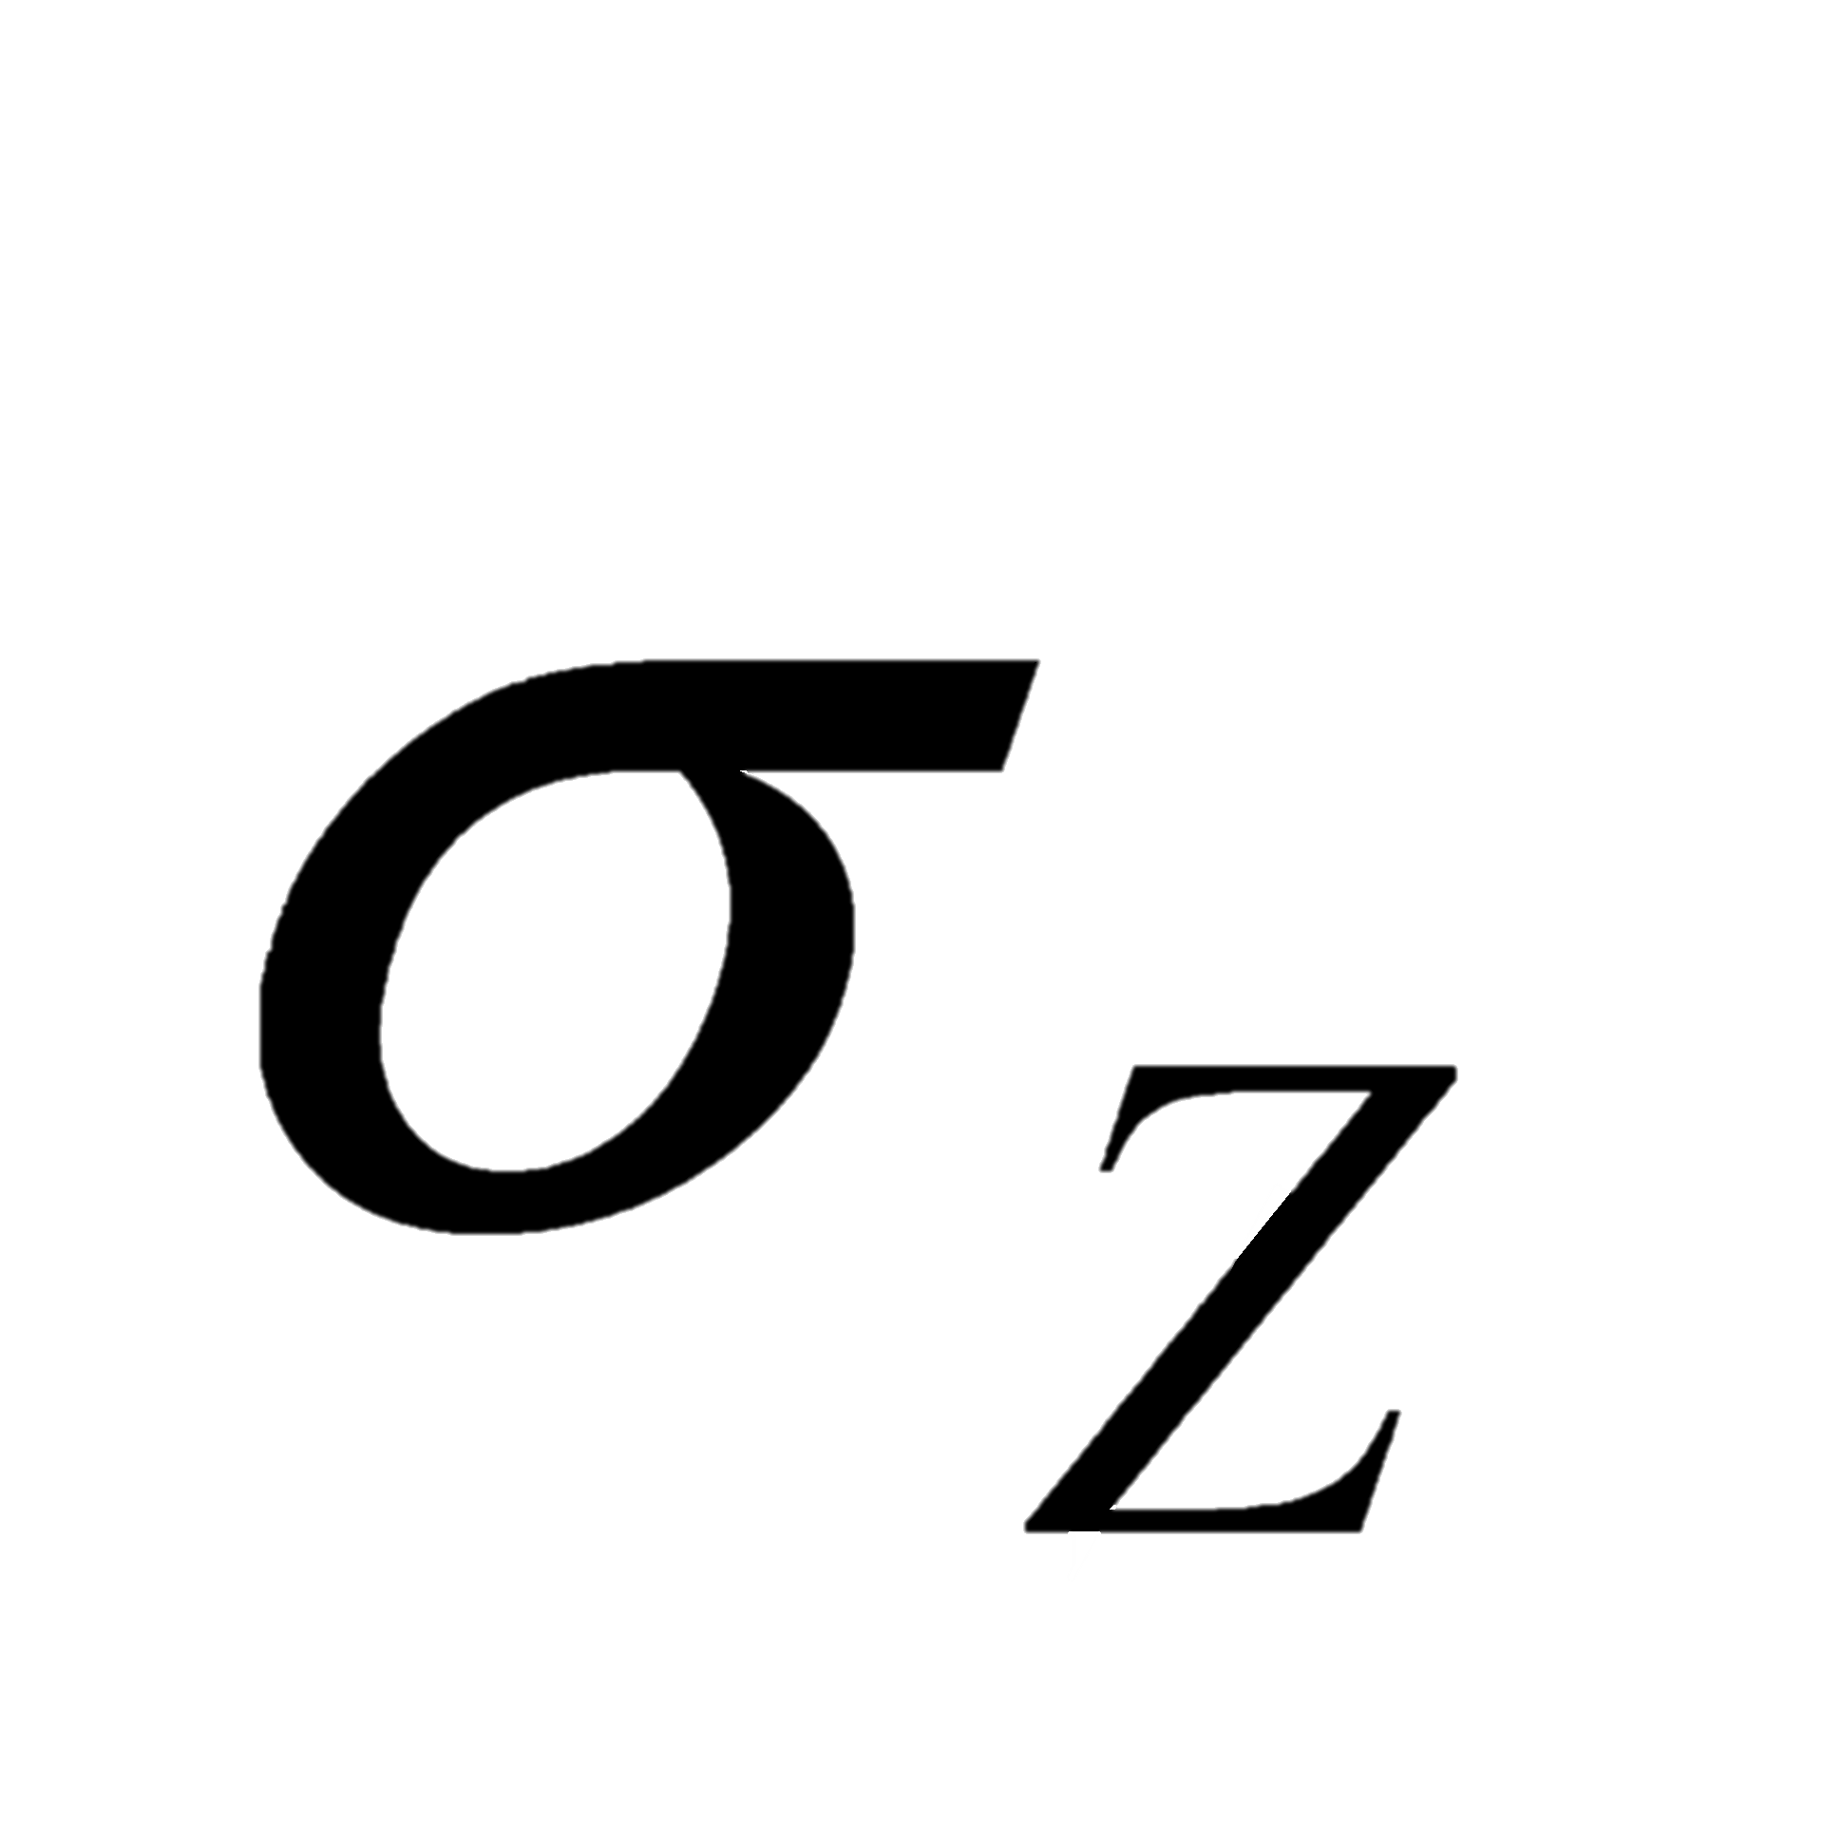
15.3.2
量子密钥协议
◆◆◆ 密码学——基础理论与应用
在QKD协议中，一般称发送者为Alice，接收者为Bob，窃听者为
Eve。在进行量子密钥分配的过程中，Alice和Bob可以利用量子力学原理
检测携带密钥的量子态是否被Eve干扰，其中用到的量子力学原理有量子
不可克隆原理、测量不确定性原理和测量塌缩原理等。不管在理论还是实
验方面，BB84 协议是发展最成熟的。
在BB84协议中，Alice和Bob约定两组共轭基
和
进行量子态的编码和解码。其中，
和
是泡利矩阵

Slide 96
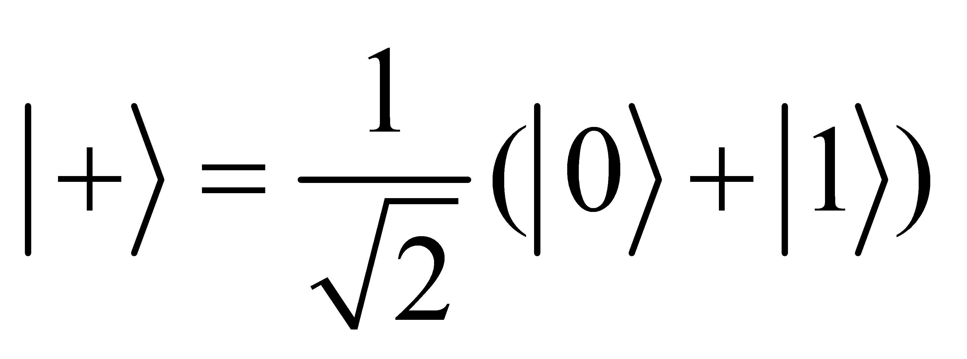
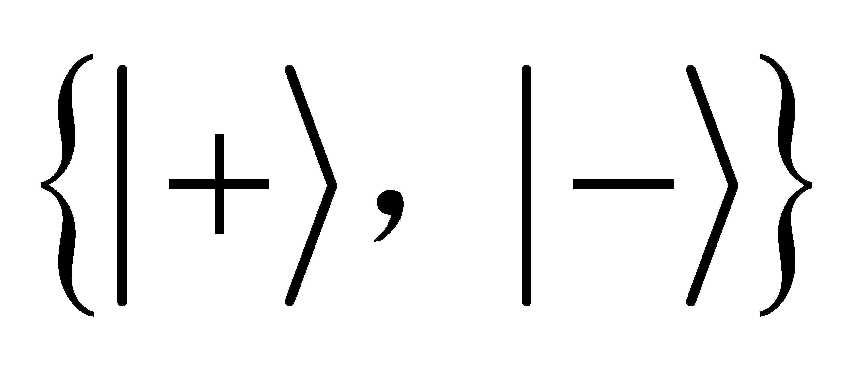
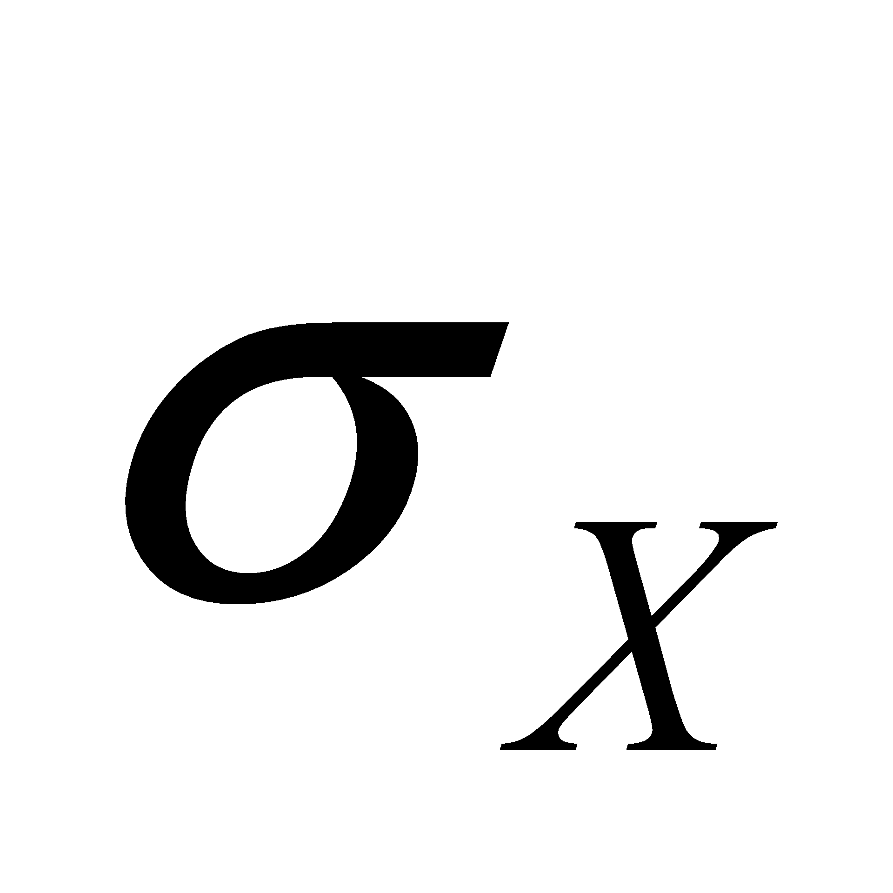
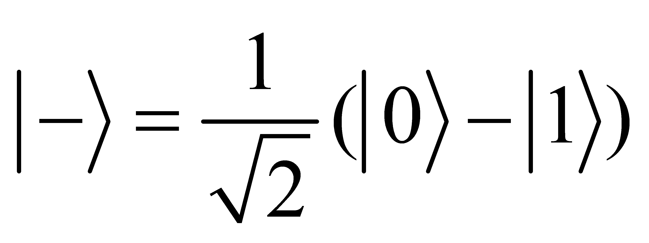
15.3.2
量子密钥协议
◆◆◆ 密码学——基础理论与应用
的本征态，
是泡利矩阵
的本征态，且
，
，这4个量子状态经常被称为BB84量子态。BB84协议的
过程如下所示，其中利用了两条信道：量子信道和经典信道。对于量子信
道，Alice和Bob不假设Eve可以对其进行操作，但是要求经典信道是经过
认证的，即Eve只能对经典信息进行窃听，但是不能更改经典信息的内
容。这可以通过Alice和Bob事先共享一串短的密钥，然后利用无条件安全
的Wegman-Carter认证协议实现，在认证过程中消耗掉的密钥可以通过
QKD协议新产生的密钥来补充。协议的具体过程描述如下。

Slide 97
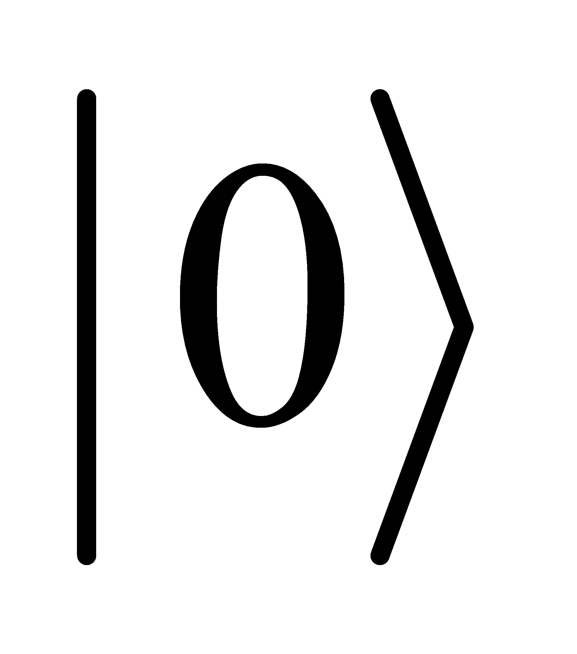
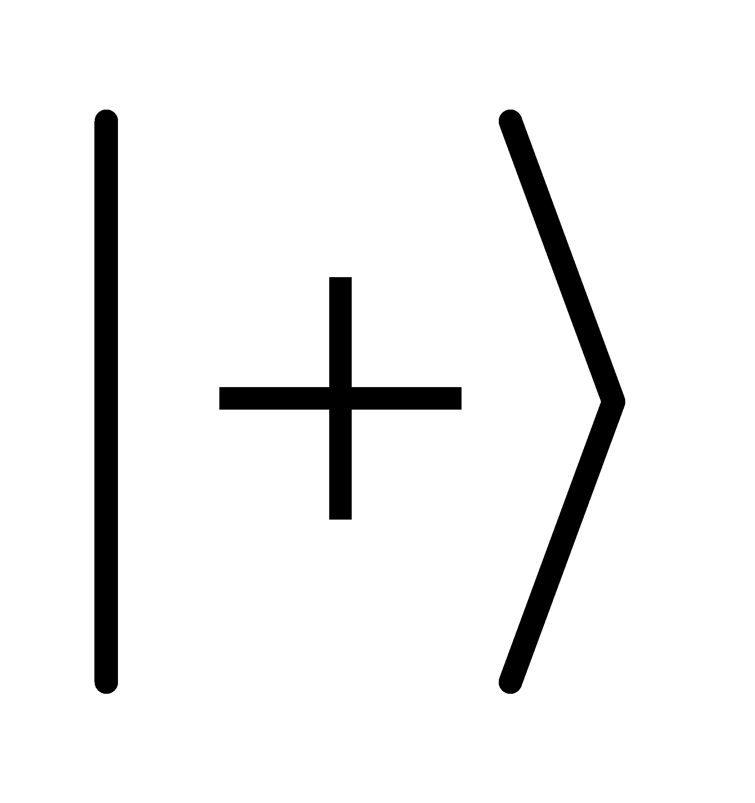
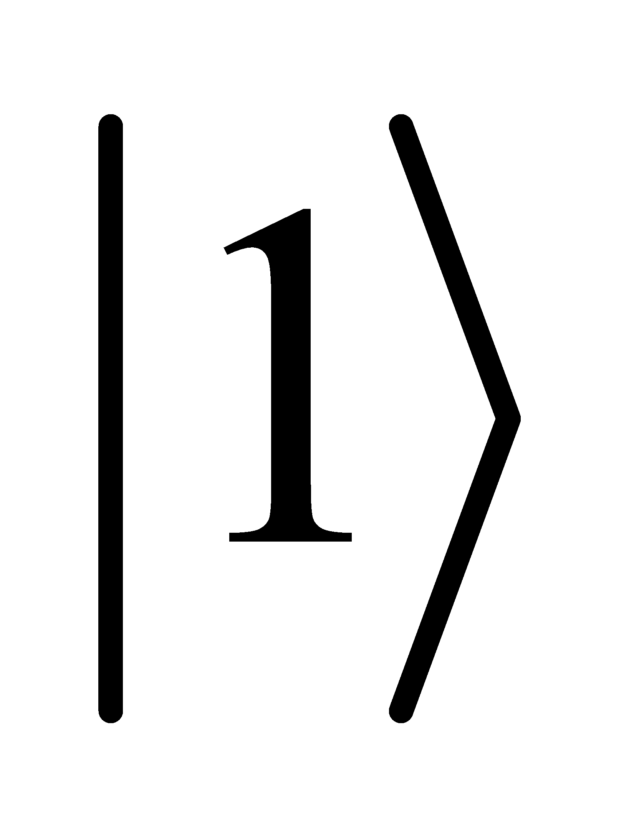
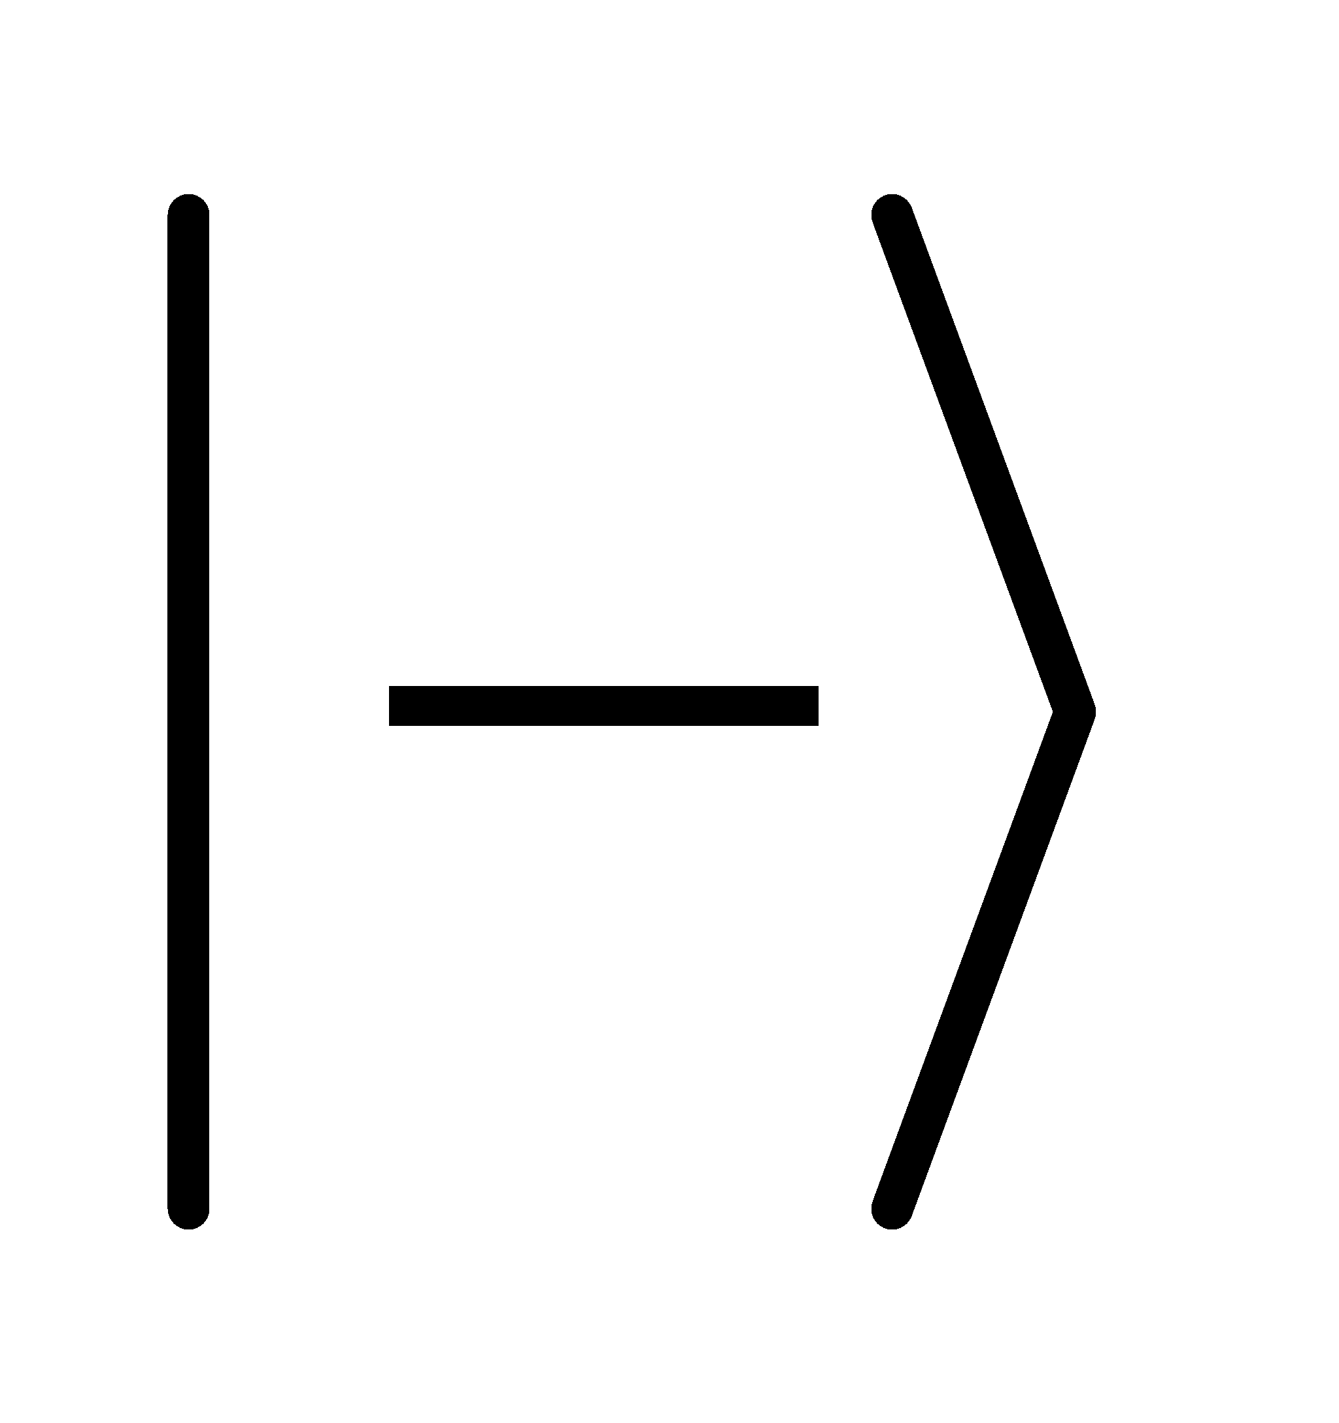
15.3.2
量子密钥协议
◆◆◆ 密码学——基础理论与应用
（1）量子过程。①量子态的制备和发送。Alice生成一串由0和1组成
的随机数，并为每个随机数随机选择一个编码基
Z
或
X
。对于随机数0，若
选择的编码基是
Z
则制备量子态
；若选择的编码基为
X
，则制备量子态
。对于随机数1，若选择的编码基是
Z
，则制备量子态
；若选择的编
码基为
X
，则制备量子态
。根据上述编码方式，Alice将制备的量子态
发送给Bob。②量子态的测量。Bob随机选择测量基
Z
或
X
对每个量子态进
行测量并记录测量结果。
（2）经典后处理过程。①Bob利用经典认证信道公布自己的探测器成
功响应的量子态，以及对这些量子态使用的测量基，Alice也公布这些量子

Slide 98
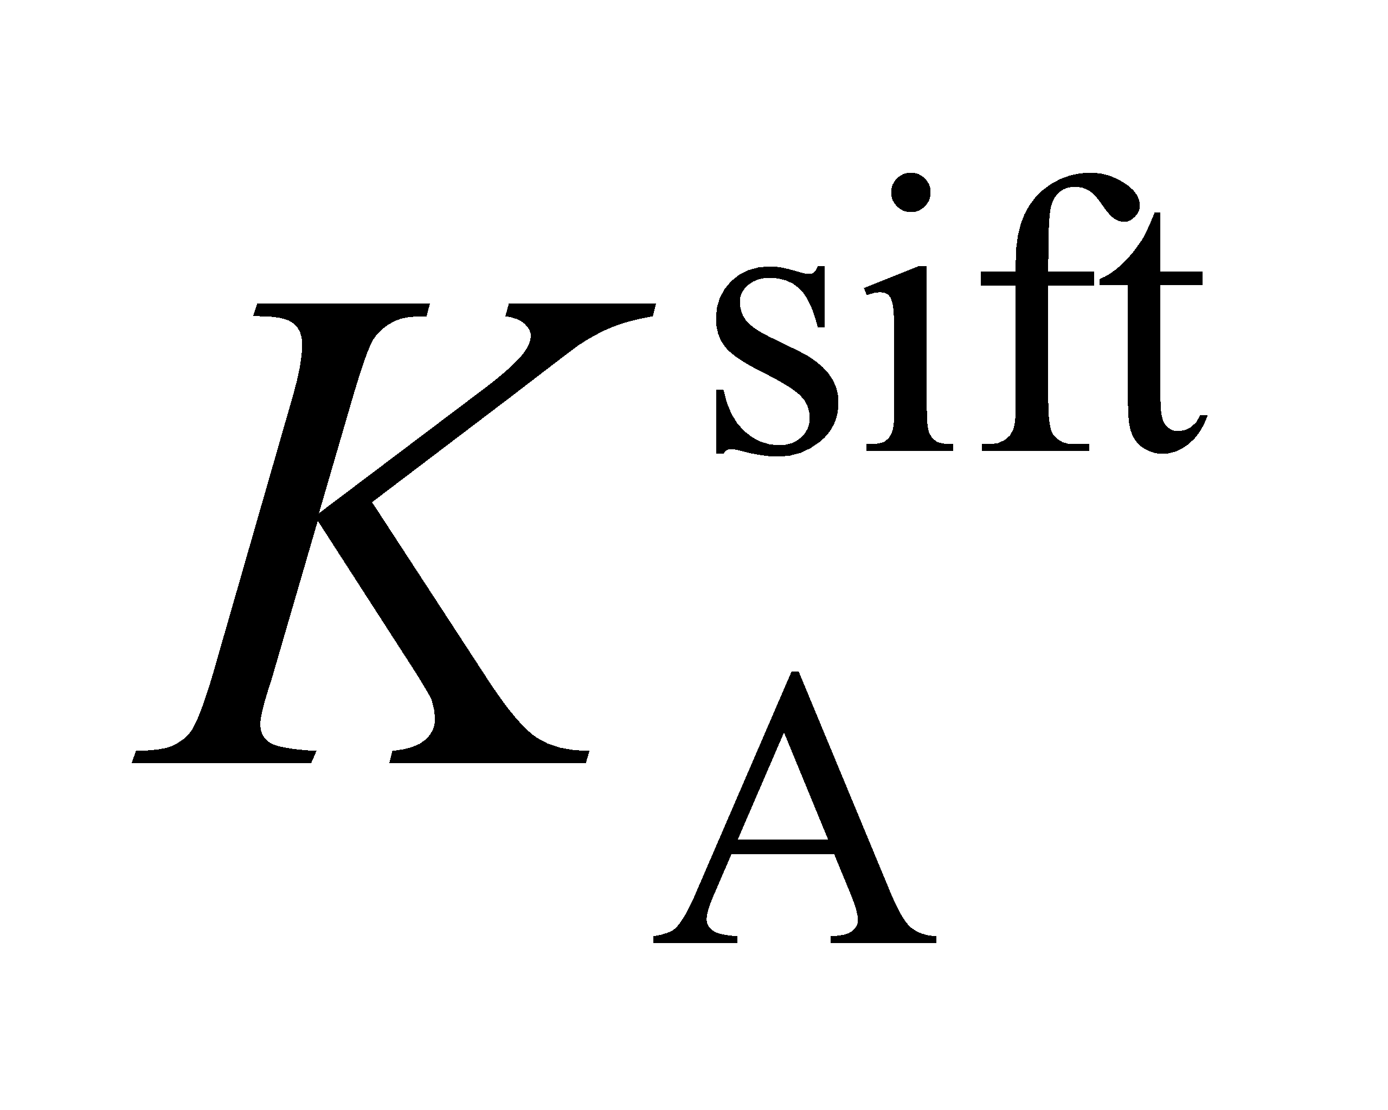
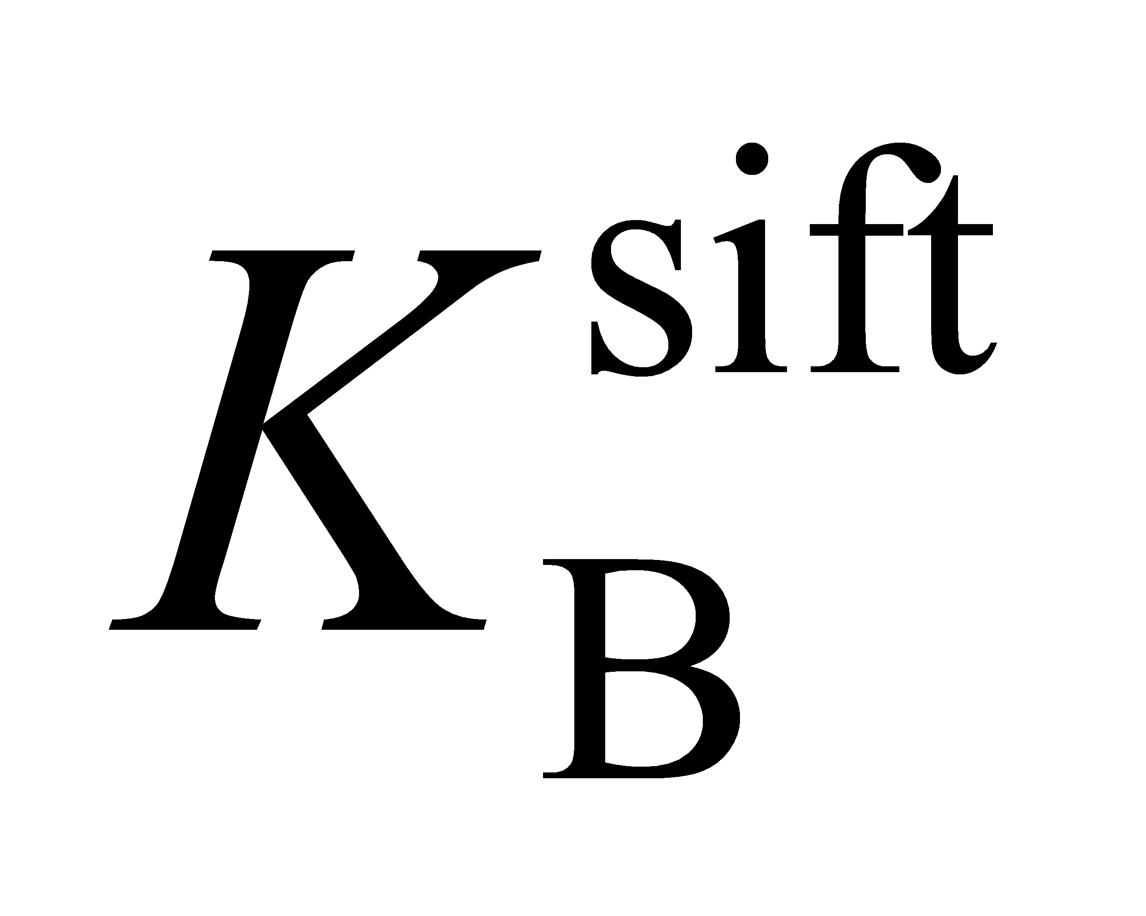
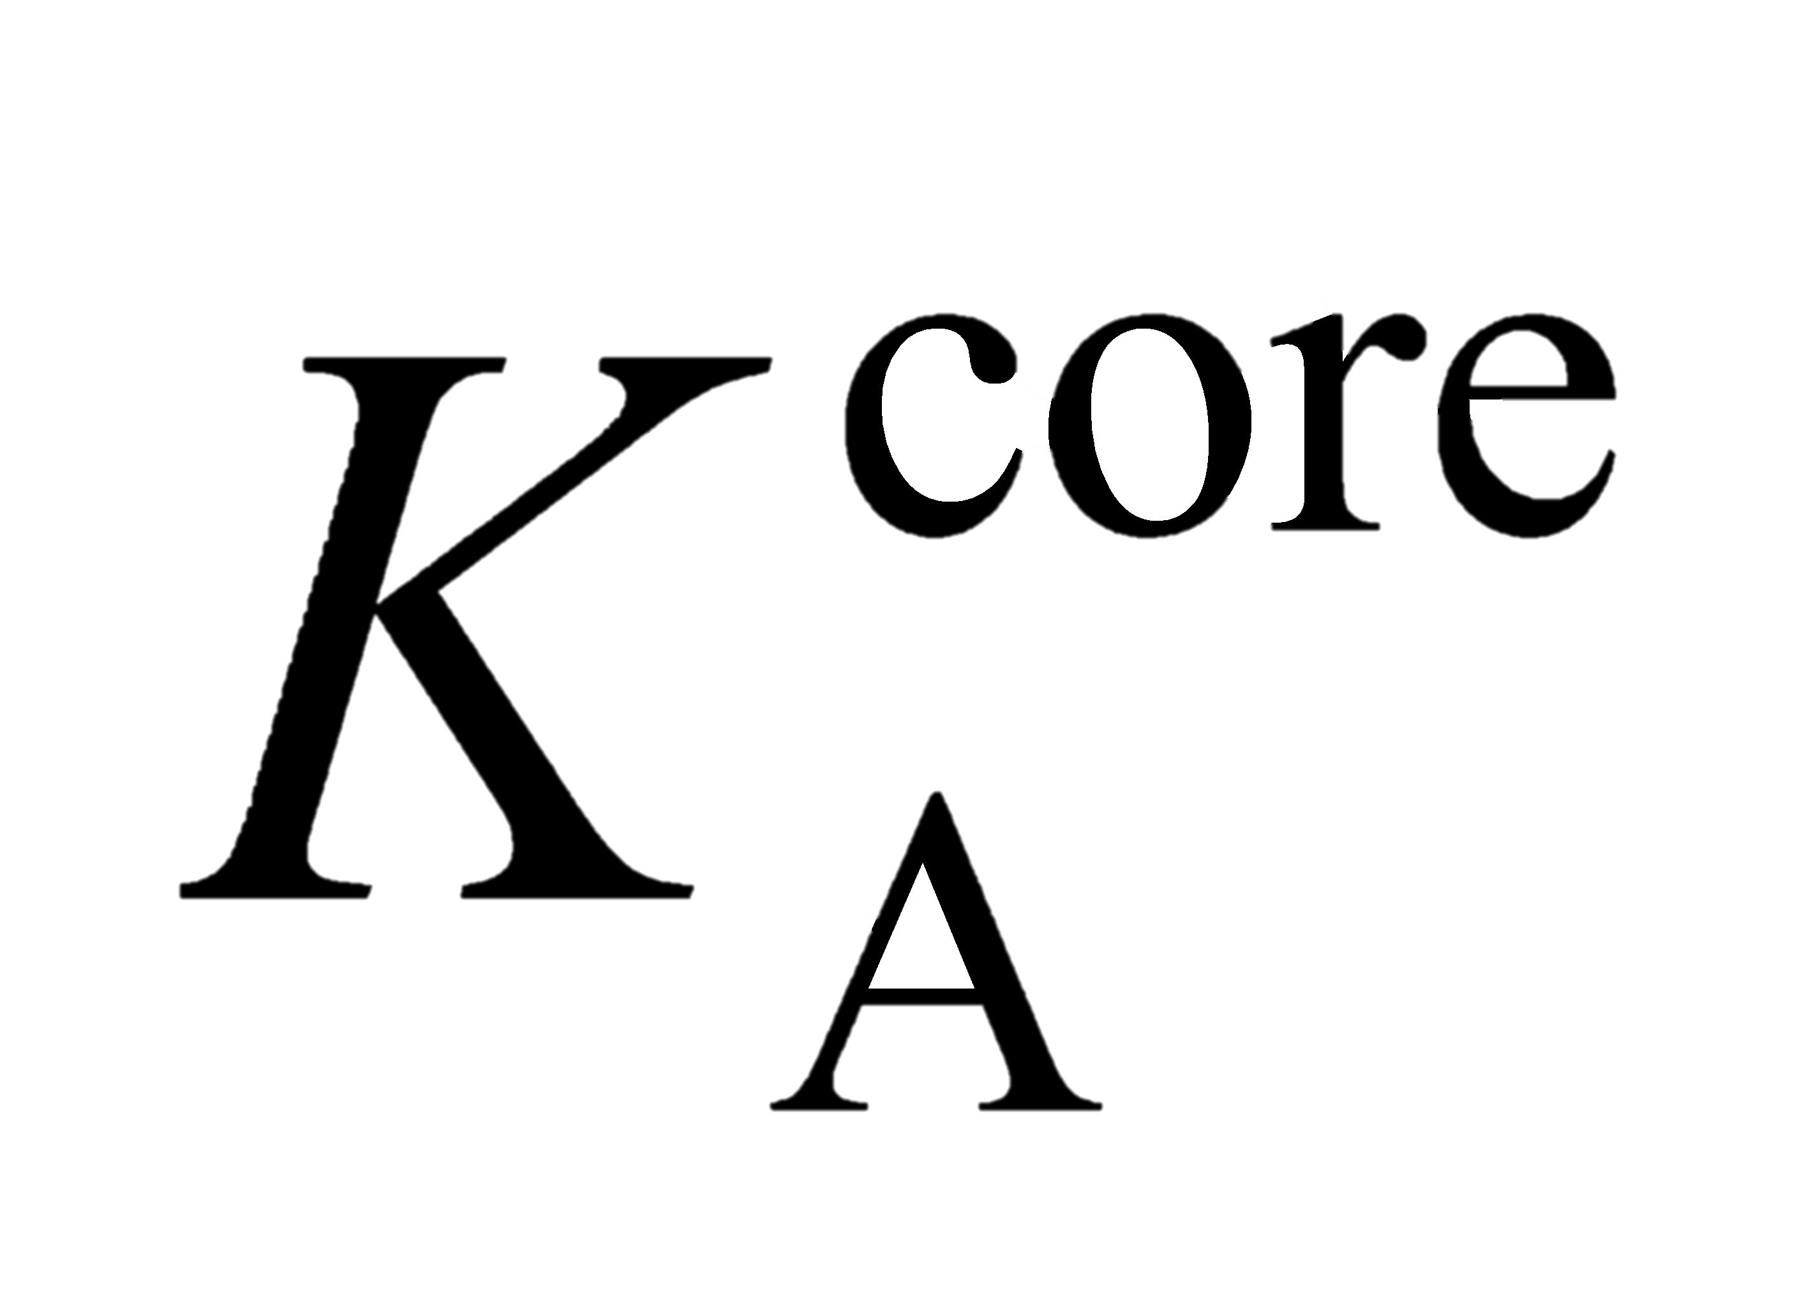
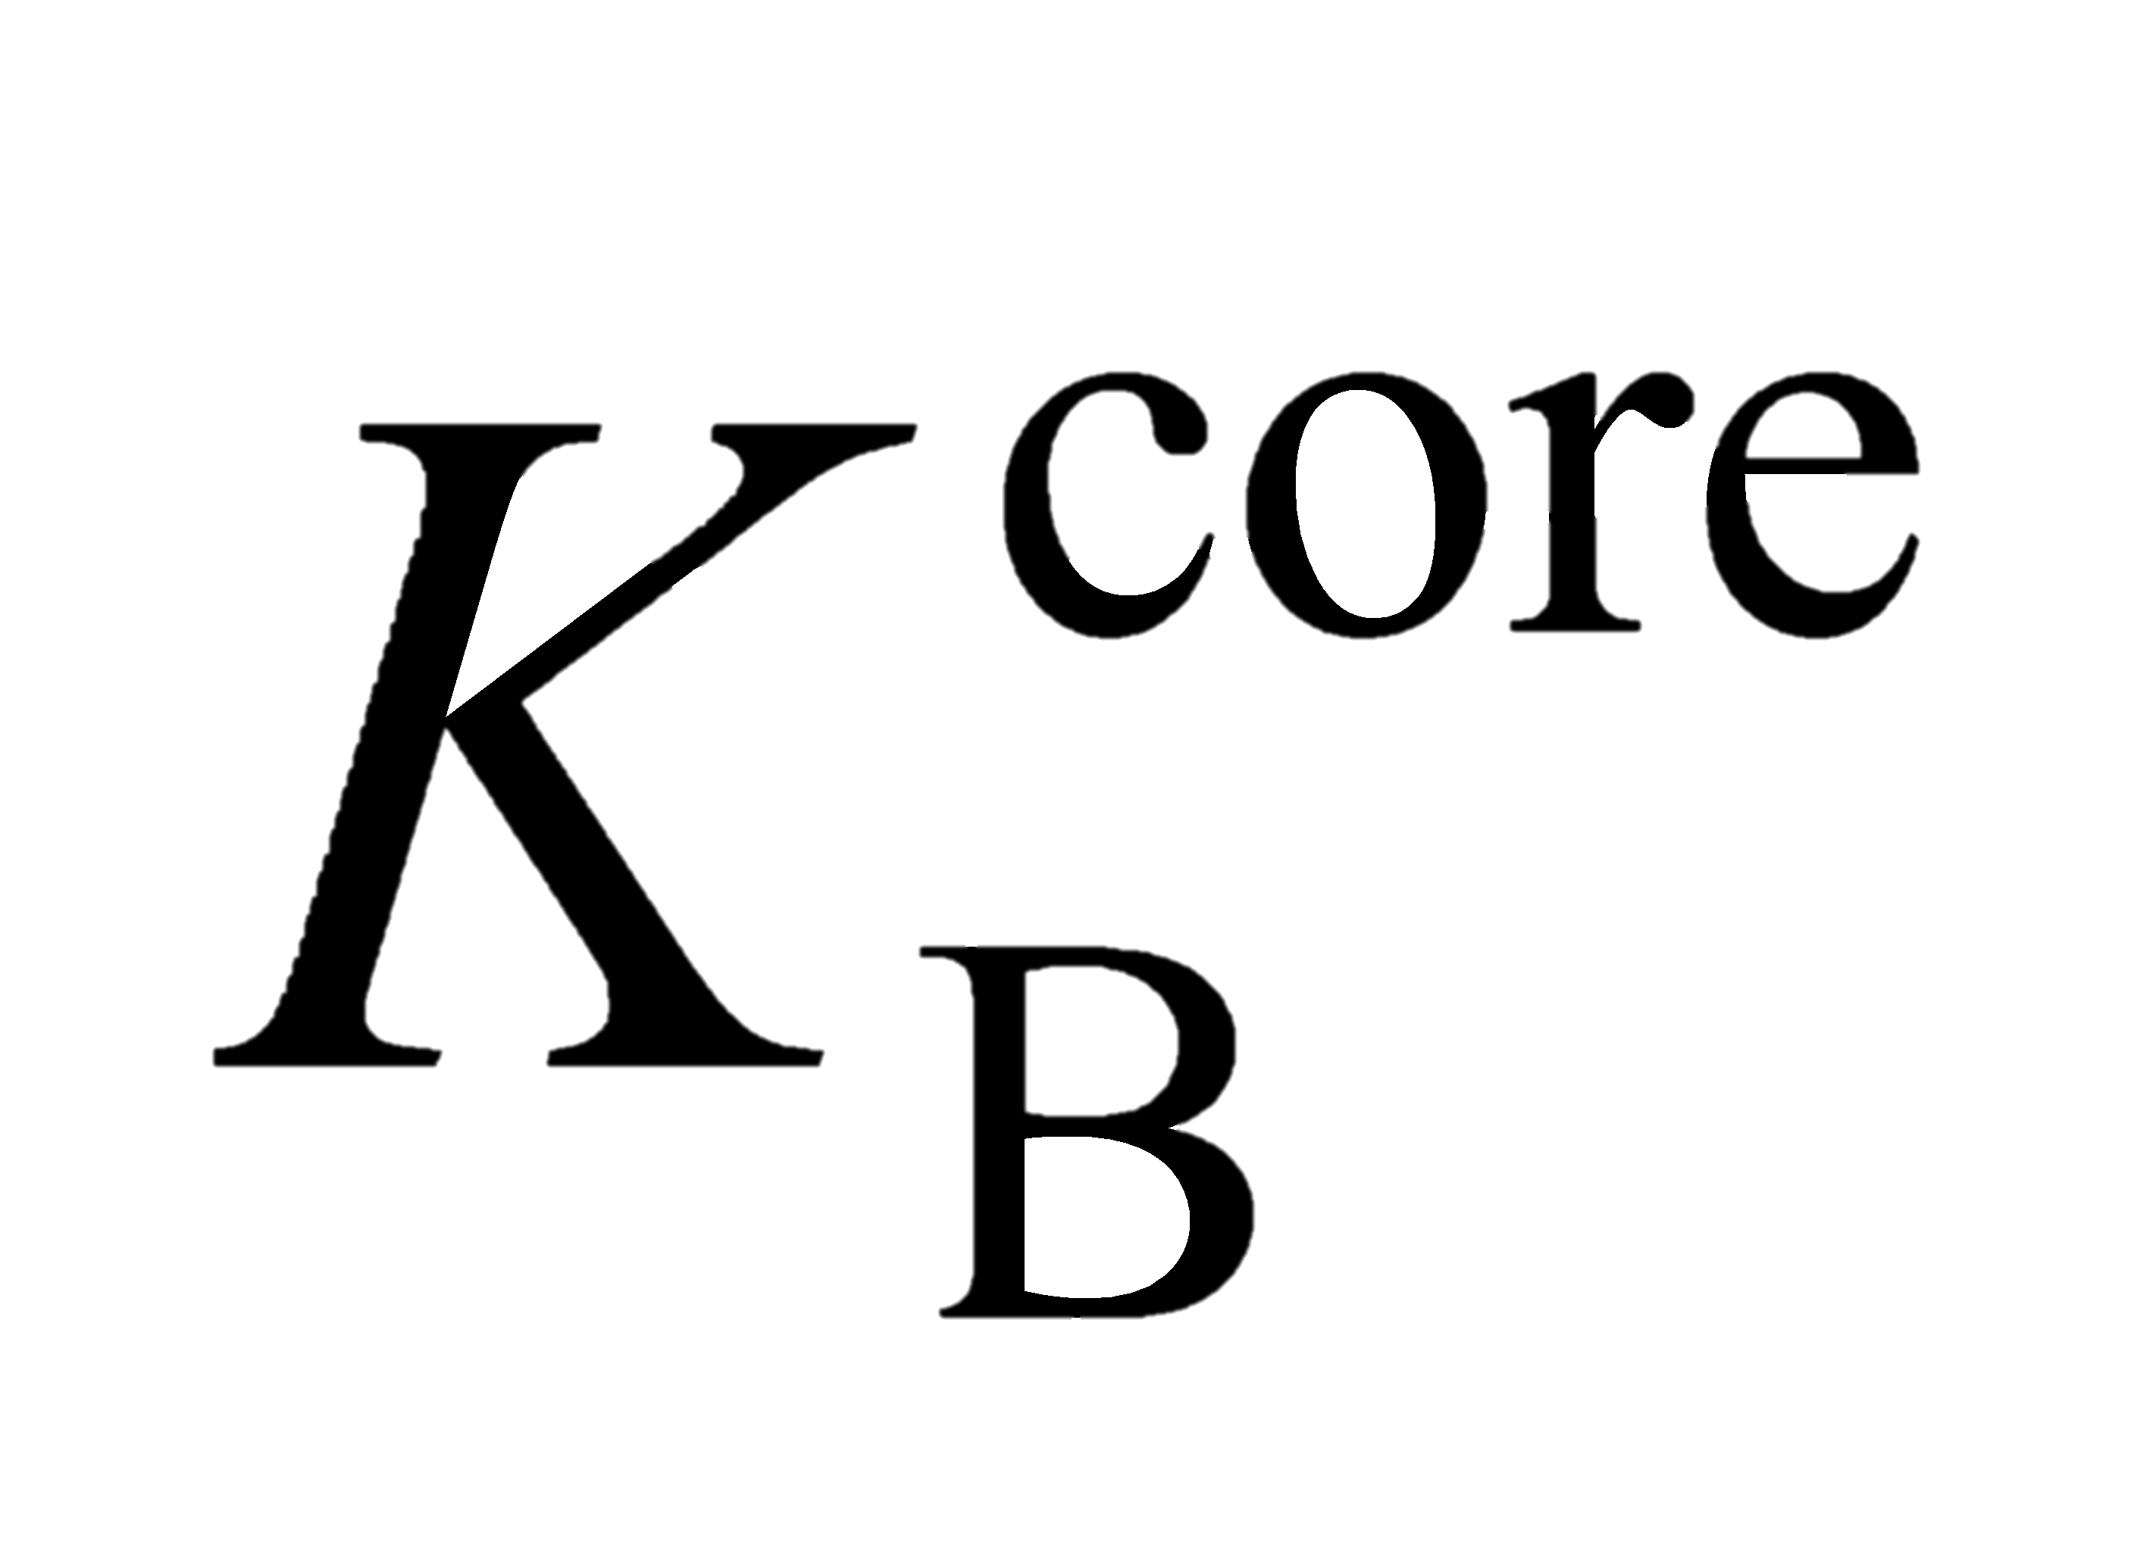
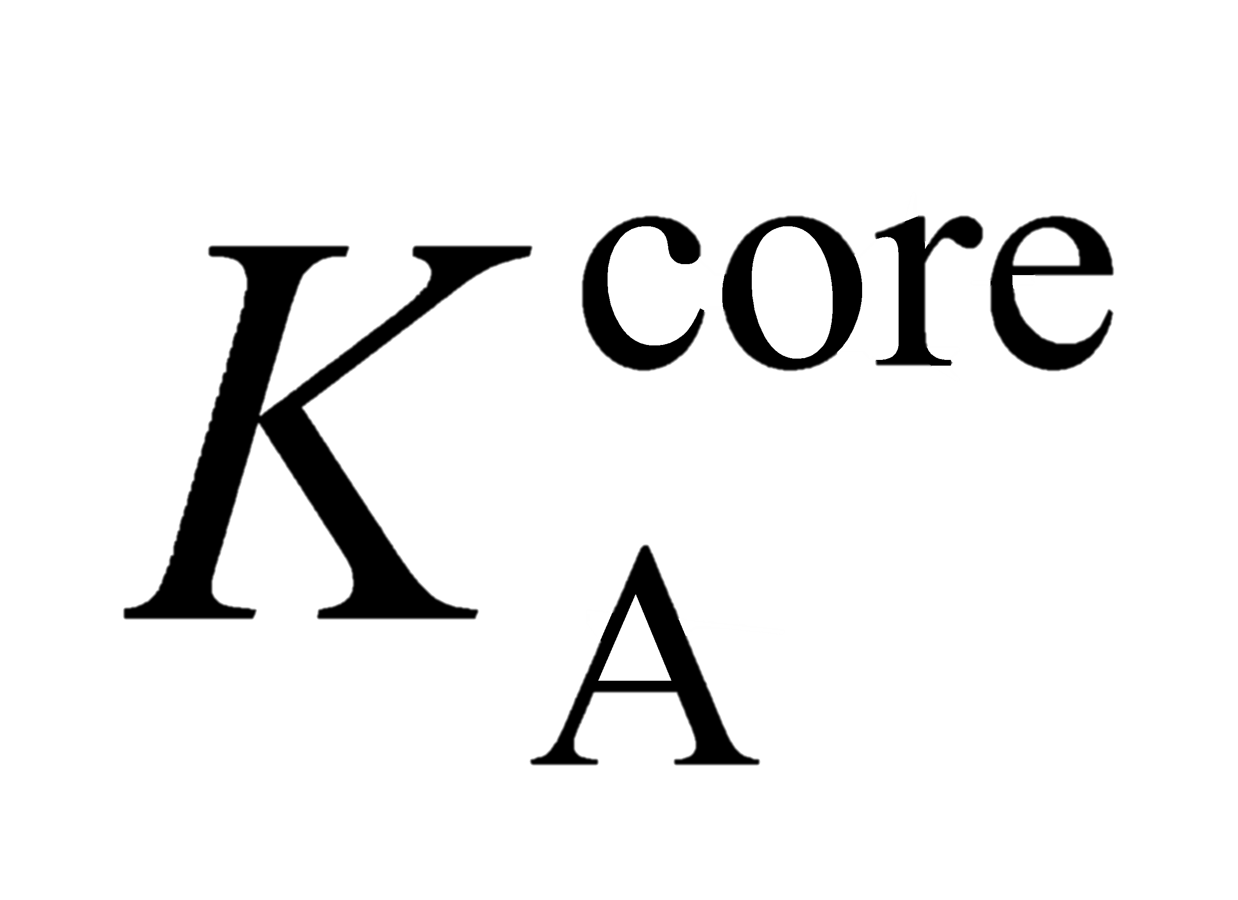
15.3.2
量子密钥协议
◆◆◆ 密码学——基础理论与应用
态的制备基。Alice和Bob舍弃两者基不相同的情况，只保留相同的情况，
从而得到各自的筛后密钥
和
。②参数估计。Alice和Bob从筛后密
钥中随机抽取一部分样本并公布样本的密钥值，通过比较各自样本密钥的
值，他们计算信道的量子比特误码率。若量子比特误码率大于安全阈值，
则终止协议过程，否则继续执行下面的步骤。注意，除了这里利用随机抽
样进行比特误码率估计的方法，还有利用纠错算法直接计算比特错误个数
的方法。③纠错密钥。上一步估计出来的比特误码率，Alice和Bob对随机
抽样后剩余的筛后密钥进行纠错，得到以很大概率相等的纠错后密钥
和
。常用的纠错算法有Cascade纠错法、Winnow纠错法和LDPC码纠
错法等。在纠错过程之后一般还需要进行错误校验，即验证纠错过程是否
成功，一般通过比较
和
的Hash函数值来实现。

Slide 99
◆◆◆ 密码学——基础理论与应用
15.4
SM2密钥交换协议

Slide 100
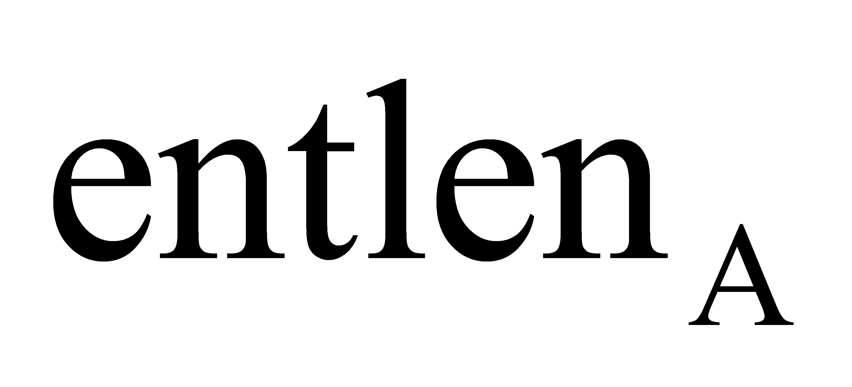

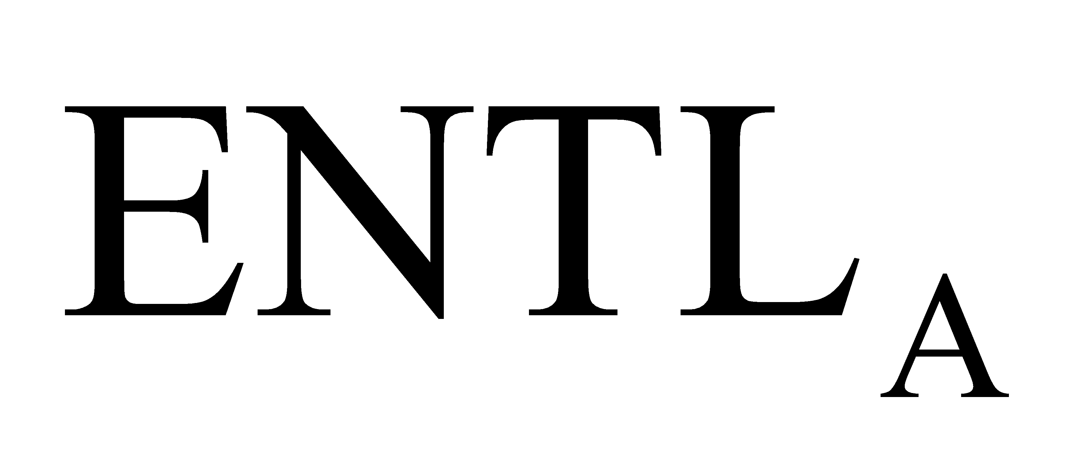
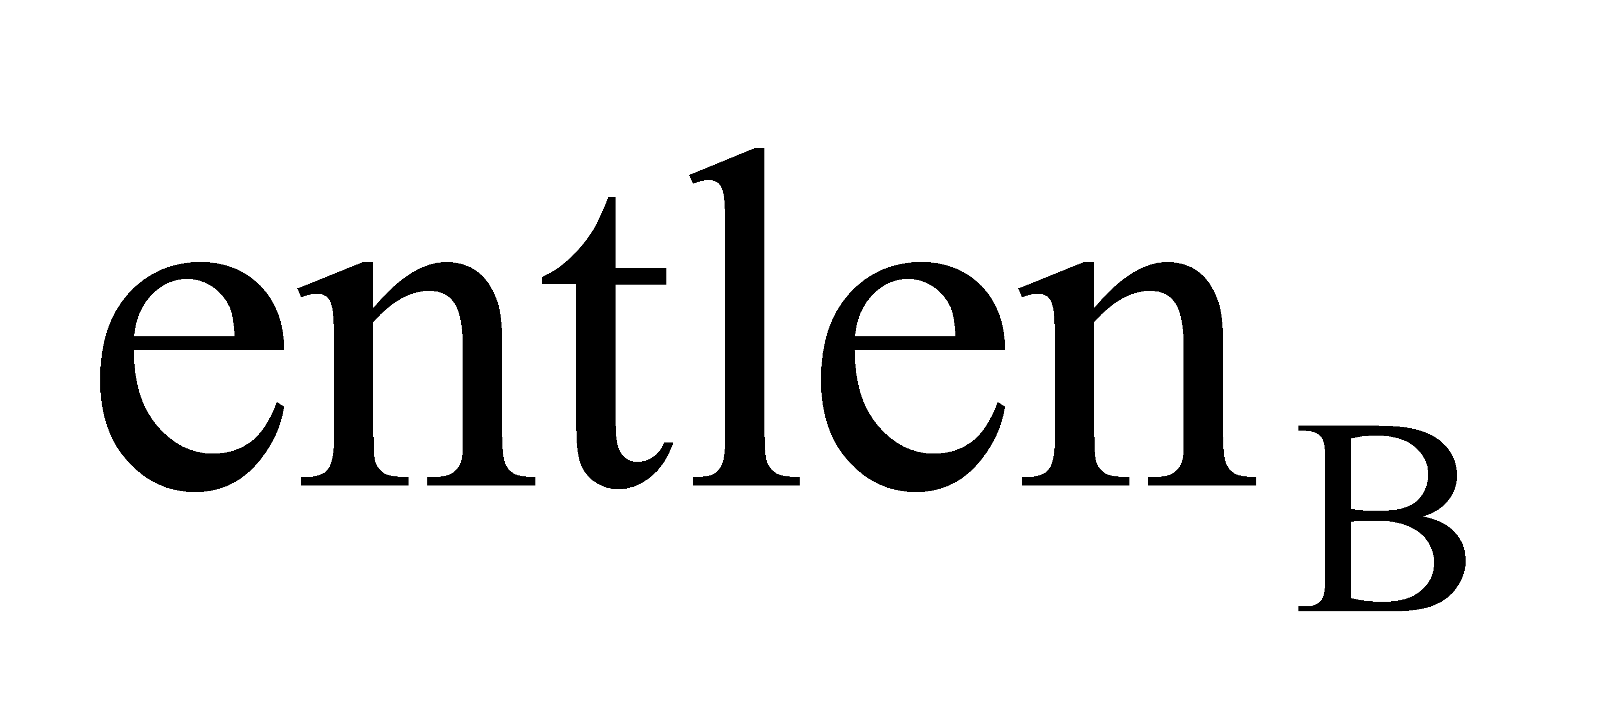
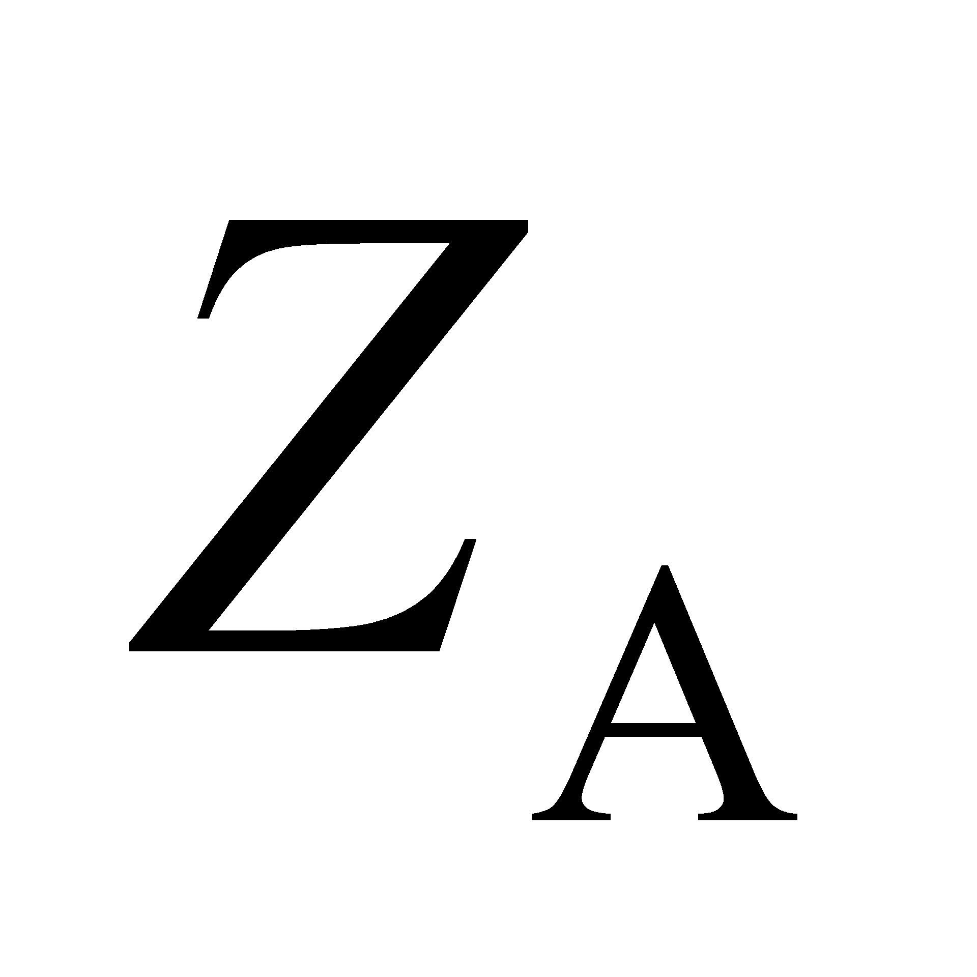
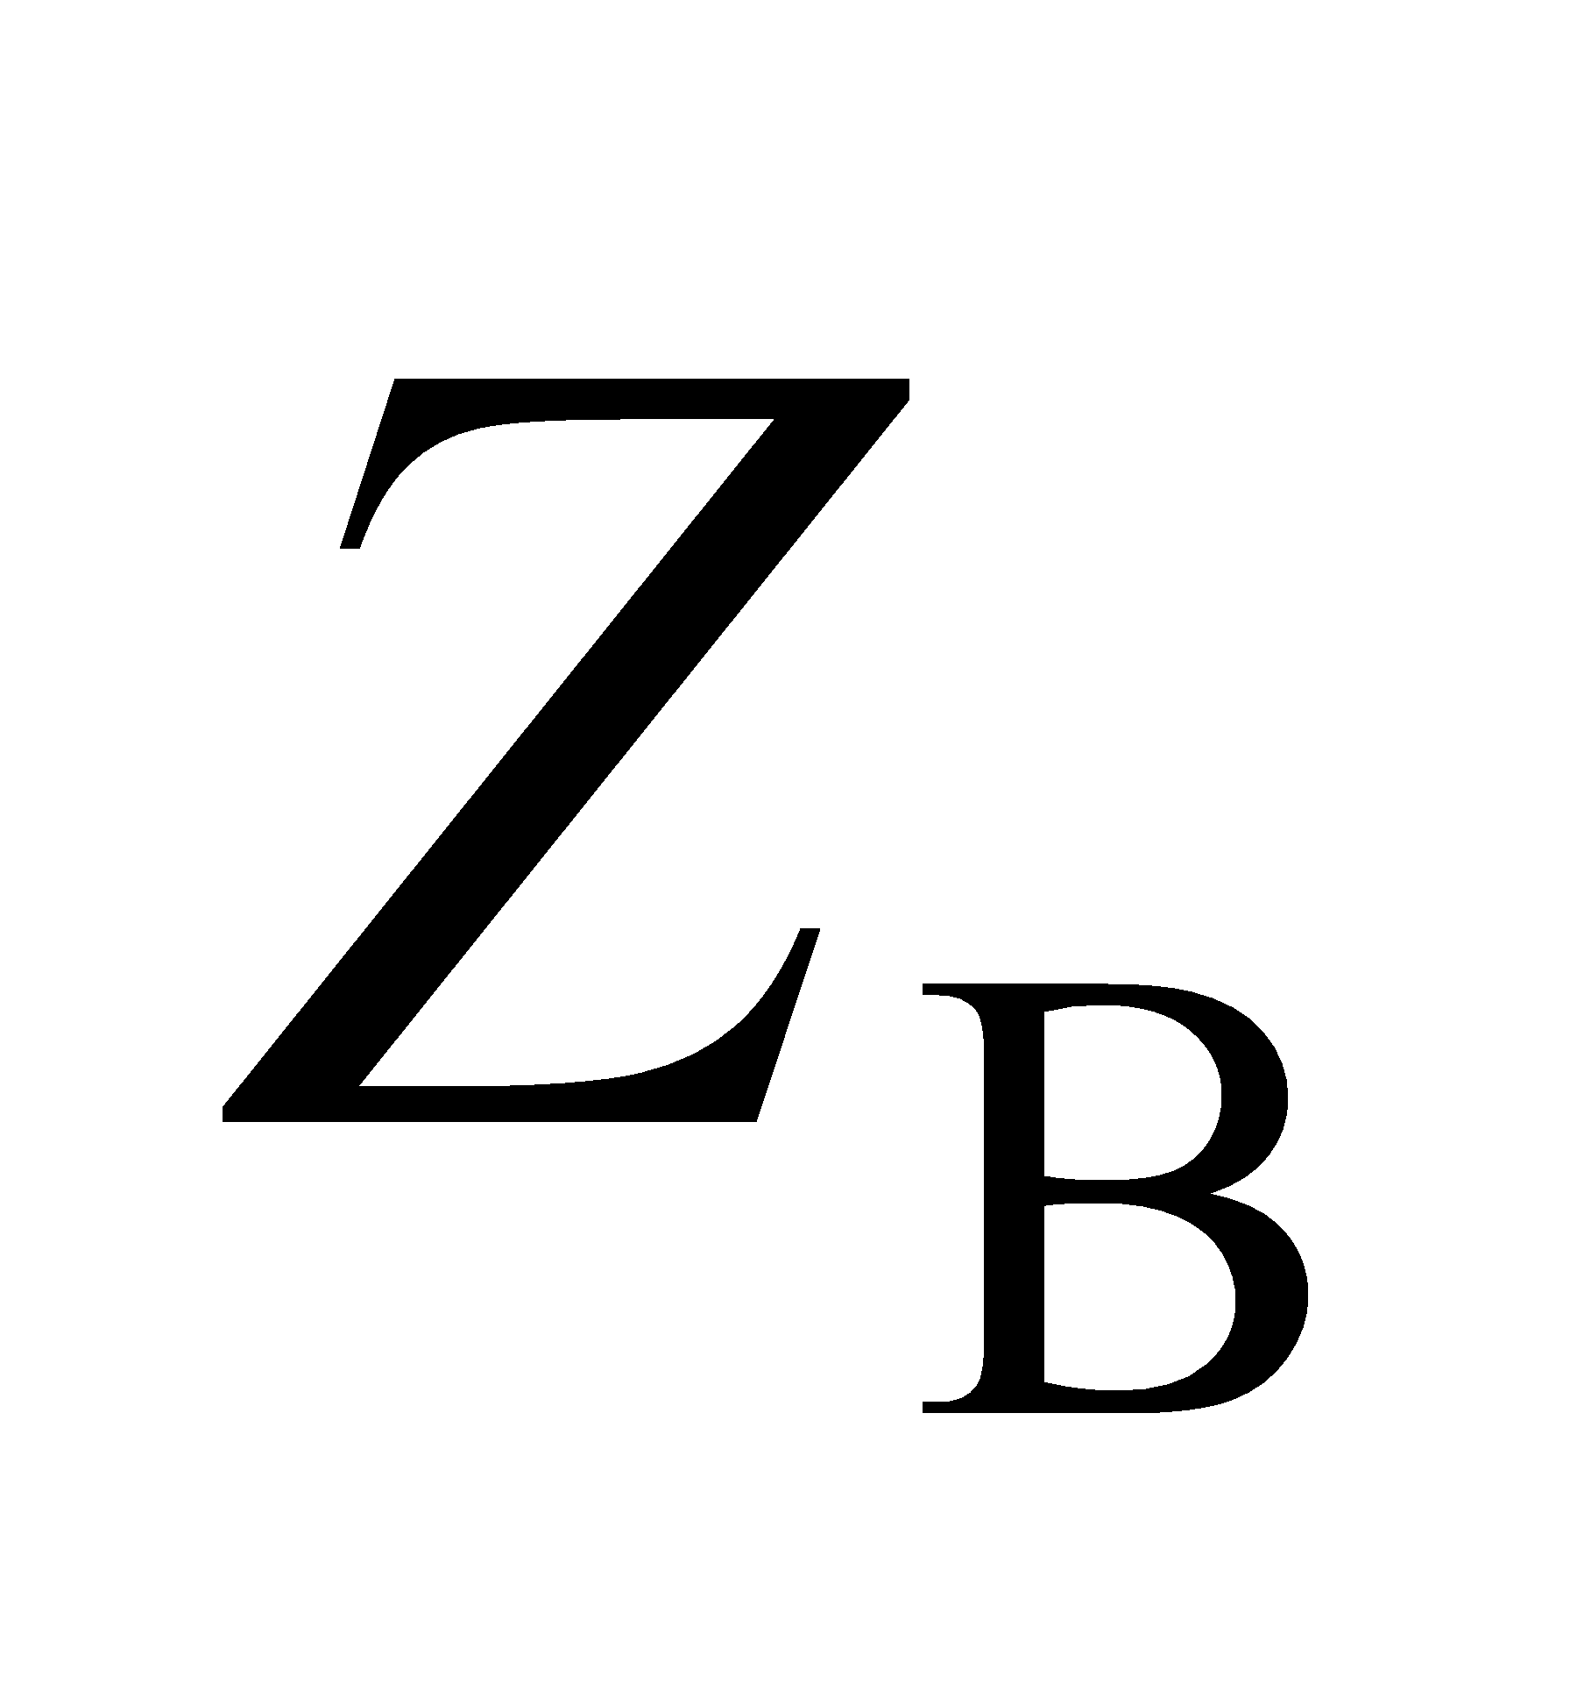
15.4
SM2密钥交换协议
◆◆◆ 密码学——基础理论与应用
下面介绍SM2椭圆曲线公钥密码算法的密钥交换协议。在SM2椭圆曲
线公钥密码算法中，用户A具有长度为
bit的可辨别标识
，记
是由整数
转换而成的两个字节。在SM2椭圆曲线密钥交换
协议中，参与密钥协商的A、B双方都需要用密码杂凑函数求得用户A的杂
凑值
和用户B的杂凑值
。其中
，
。

Slide 101
15.4
SM2密钥交换协议
◆◆◆ 密码学——基础理论与应用
在该密钥交换协议中，涉及3类辅助函数：密码杂凑函数、密钥派生
函数与随机数发生器。这3类辅助函数的强弱直接影响密钥交换协议的安
全性。
其中，密码杂凑函数
H
v
( )的输出是长度恰为
v
bit的杂凑值，规定使用
国家密码管理局批准的密码杂凑函数，如SM3密码杂凑算法。密钥派生函
数的作用是从一个共享的秘密比特串中派生出密钥数据。在密钥协商过程
中，密钥派生函数作用在密钥交换所获共享的秘密比特串上，从中产生所
需要的会话密钥或进一步加密所需要的密钥数据。密钥派生函数KDF（
Z
，klen）需要调用密码杂凑函数，规定使用国家密码管理局批准的随机数
发生器。

Slide 102
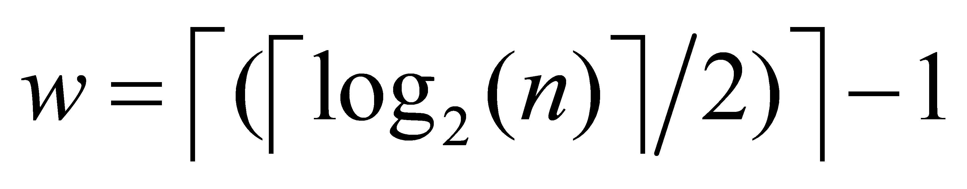
15.4
SM2密钥交换协议
◆◆◆ 密码学——基础理论与应用
参数选取同8.2.1节。
下面是SM2密钥交换协议过程。
设用户A和B协商获得密钥数据的长度为klen bit，用户A为发起方，用
户B为响应方。用户A和B双方为了获得相同的密钥，应实现如下运算步
骤。
记
，
n
为
G
的阶。

Slide 103
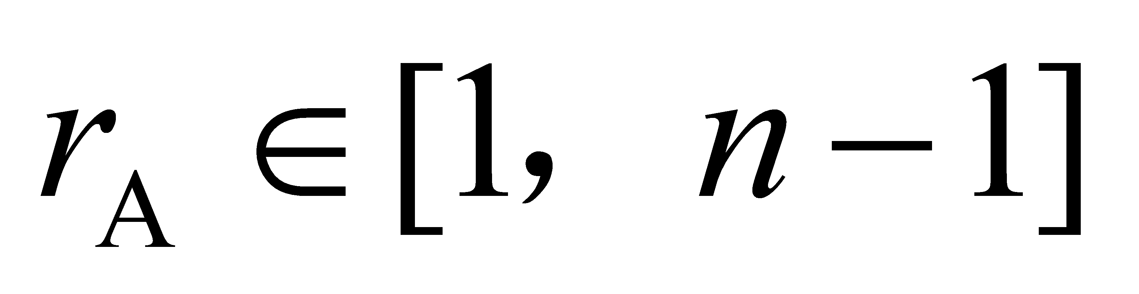
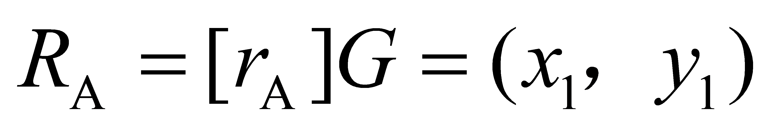

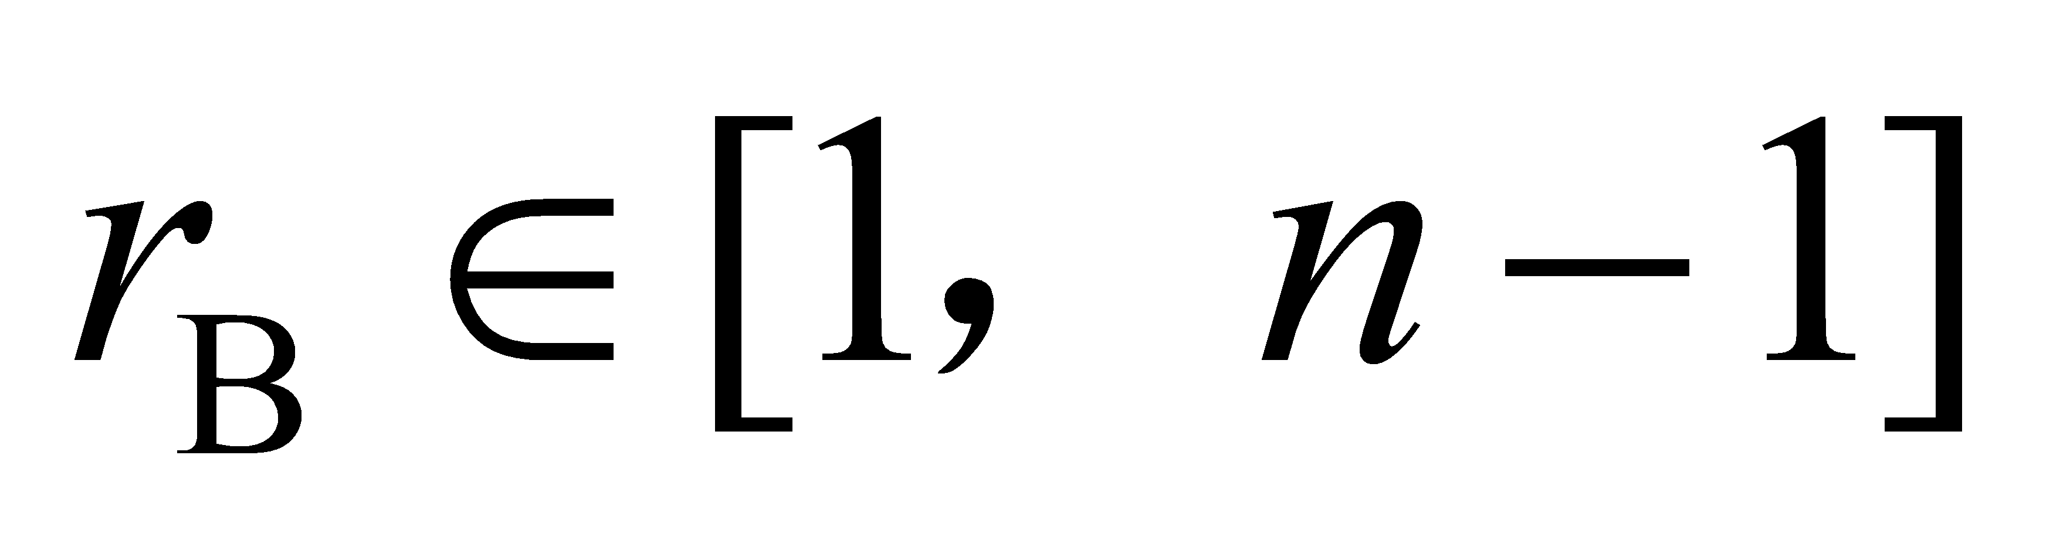
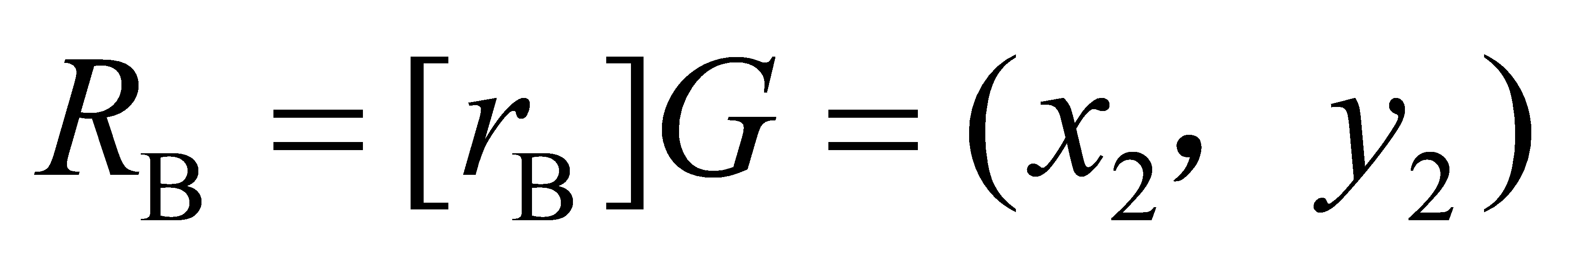

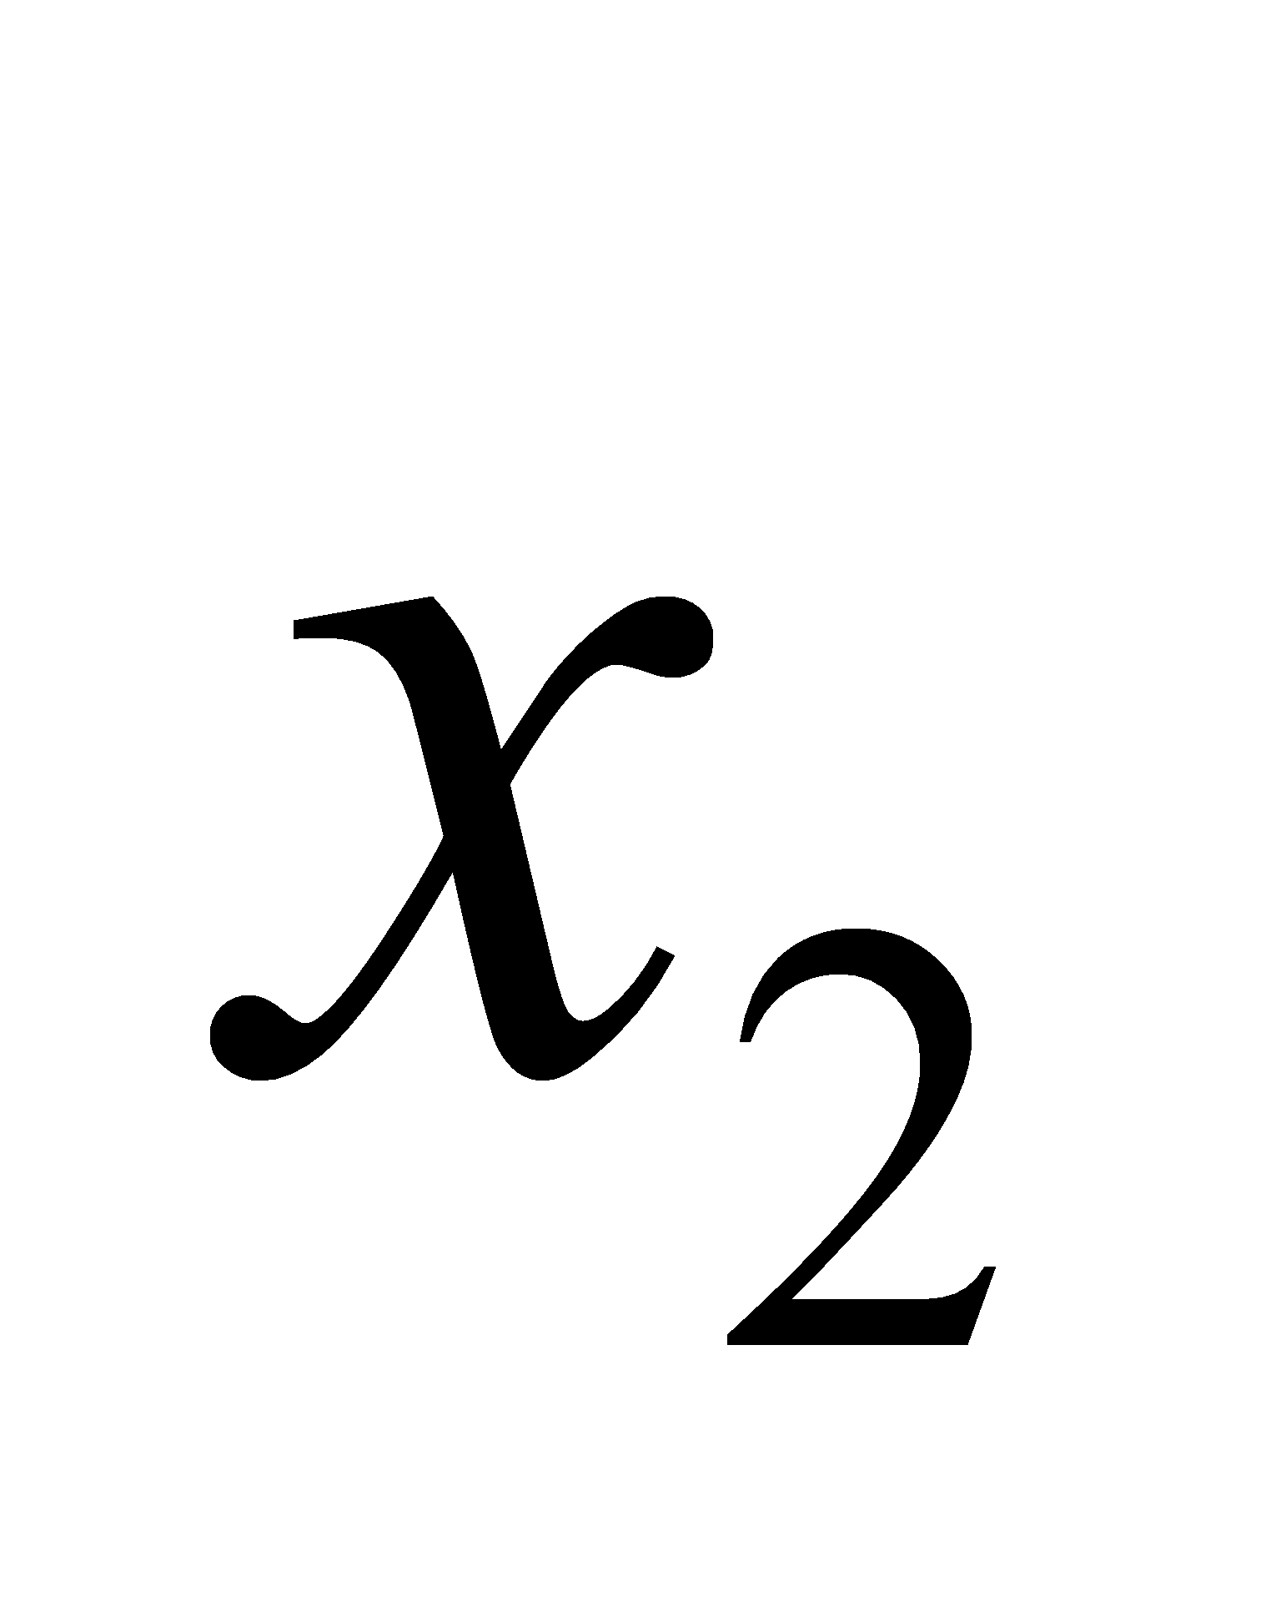
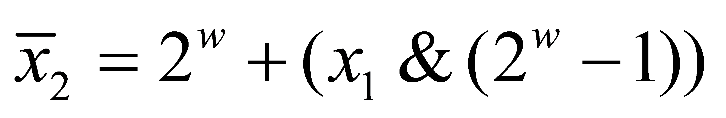
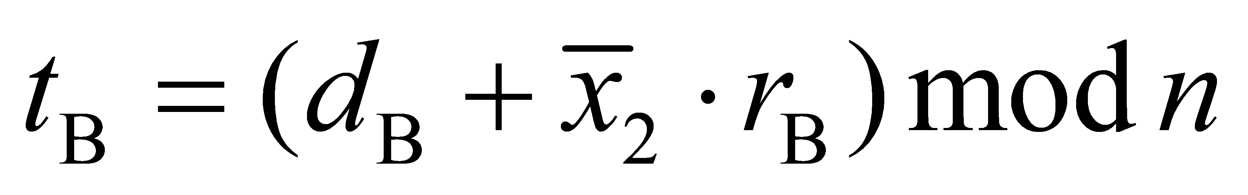
15.4
SM2密钥交换协议
◆◆◆ 密码学——基础理论与应用
用户A。
第1步（A1）：产生随机数
。
第2步（A2）：计算群
G
1
中的元素
。
第3步（A3）：将
发送给用户B。
用户B。
第1步（B1）：产生随机数
。
第2步（B2）：计算群
G
1
中的元素
。
第3步（B3）：从
中取出域元素
，计算
。
第4步（B4）：计算
。

Slide 104
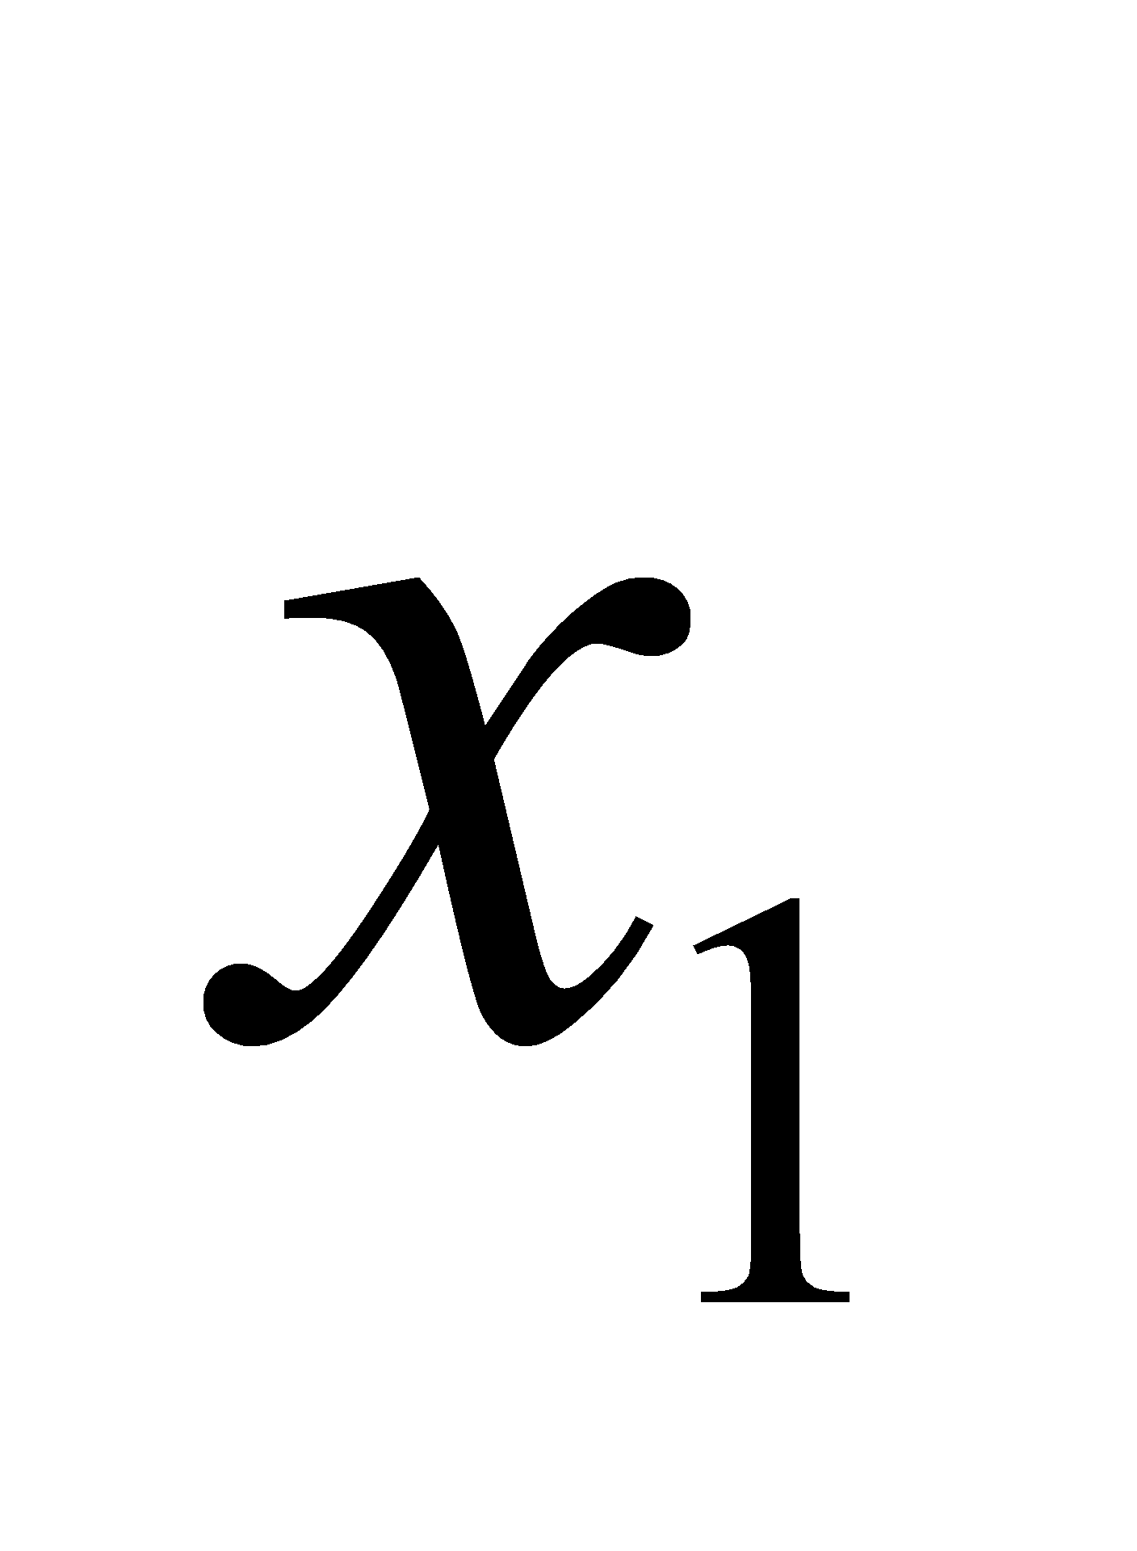

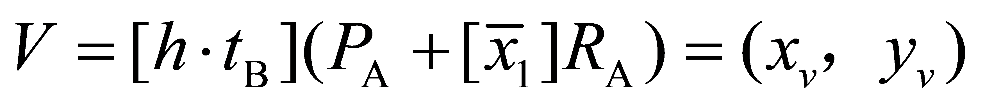
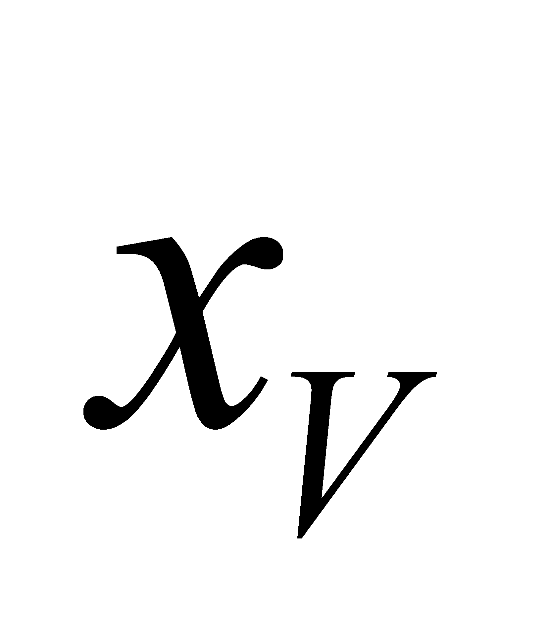
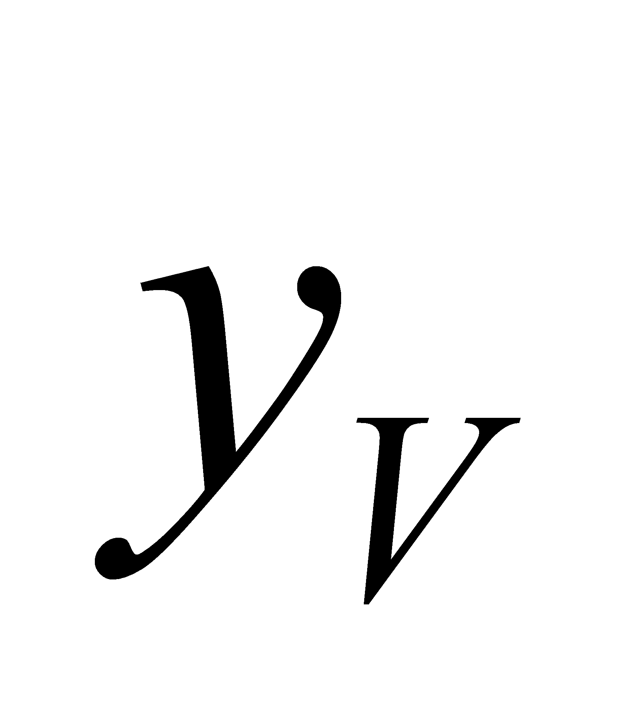
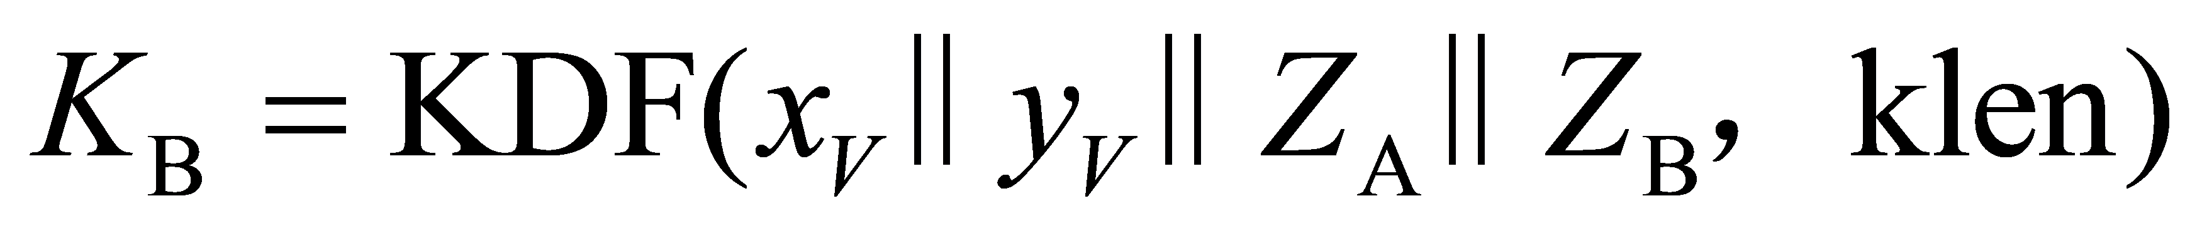
15.4
SM2密钥交换协议
◆◆◆ 密码学——基础理论与应用
第5步（B5）：验证
是否满足椭圆曲线方程，若不满足则协商失
败；否则从
中取出域元素
，将
转换为整数，计算
。
第6步（B6）：计算椭圆曲线点
，若
V
是无穷远点，则B协商失败；否则将
、
数据转换为比特串。
第7步（B7）：计算
。

Slide 105
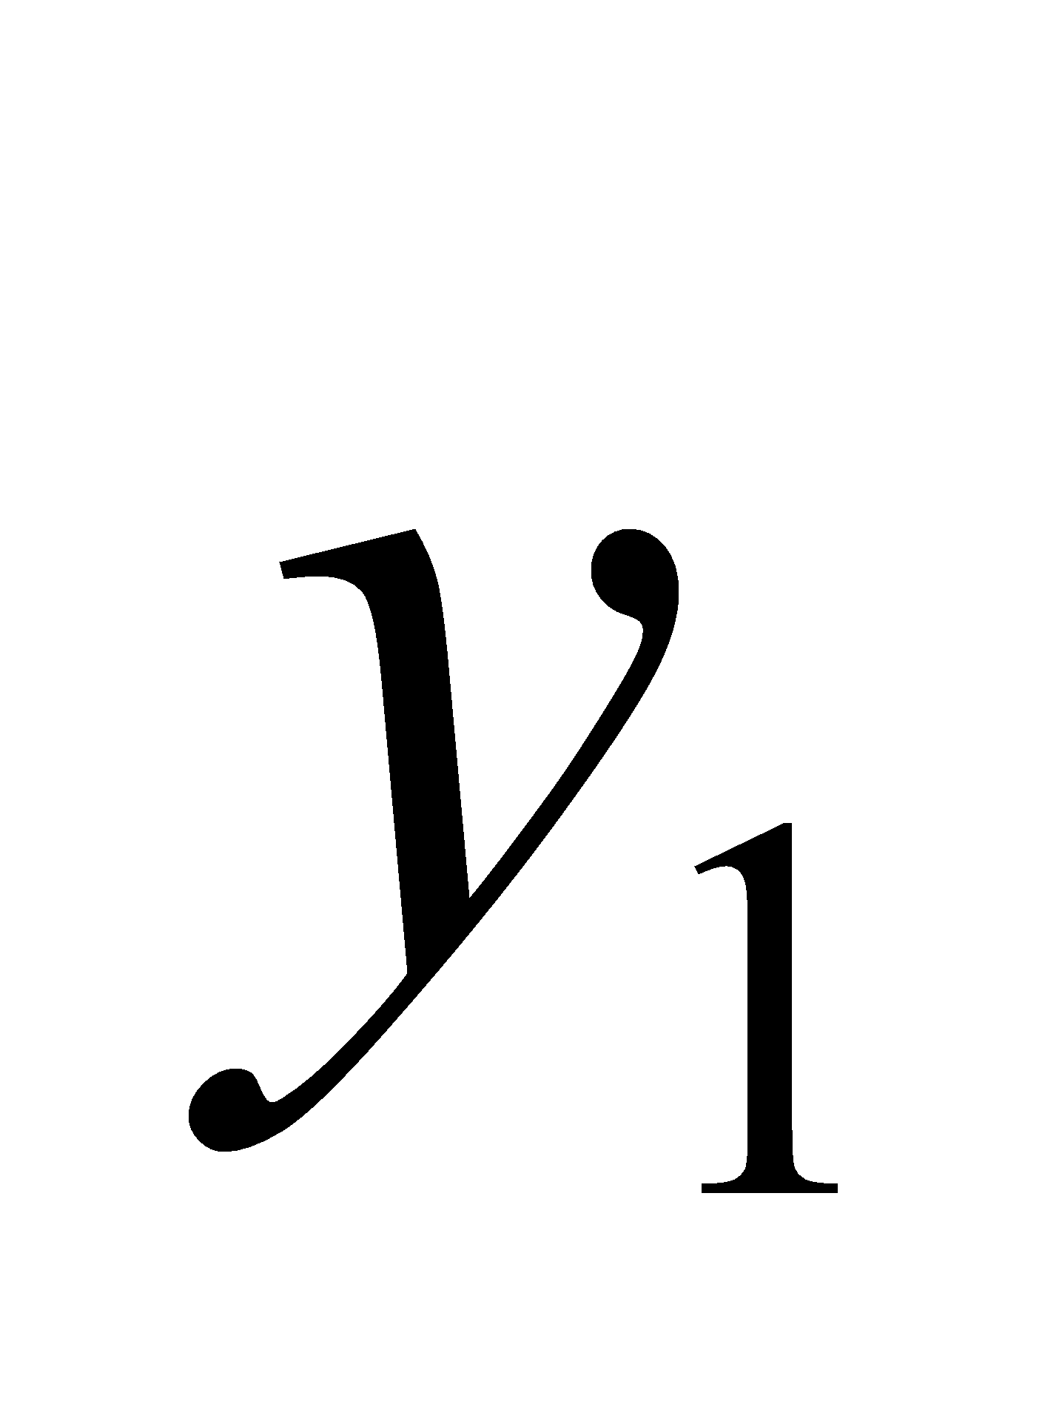
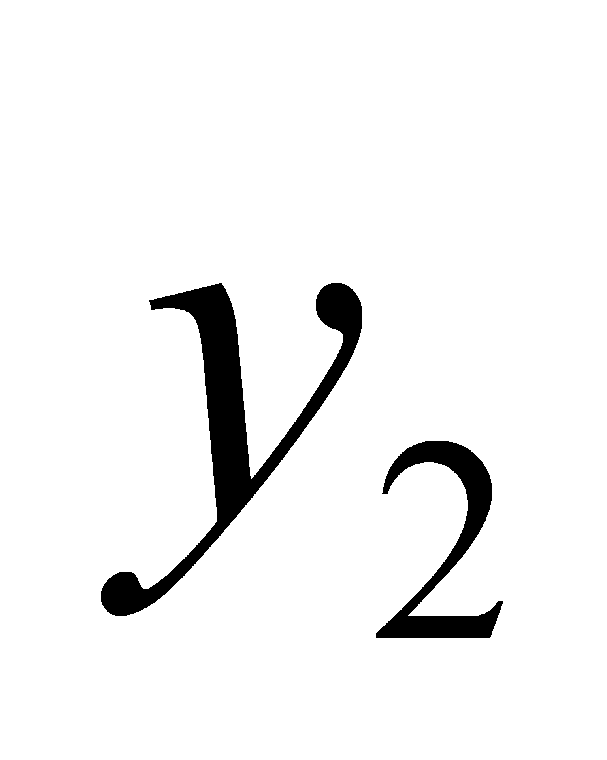
15.4
SM2密钥交换协议
◆◆◆ 密码学——基础理论与应用
第8步（B8）：将
的坐标
、
和
的坐标
、
的数据类型
转换为比特串，计算选项
。
第9步（B9）：将
、选项
发送给用户A。

Slide 106

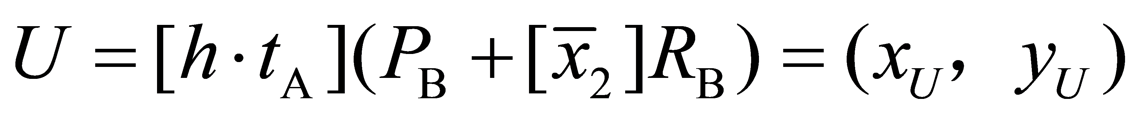
15.4
SM2密钥交换协议
◆◆◆ 密码学——基础理论与应用
用户A。
第4步（A4）：从
中取出域元素
，将
转换为整数，计算
。
第5步（A5）：计算
。
第6步（A6）：验证
是否满足椭圆曲线方程，若不满足则协商失
败；否则从
中取出域元素
，将
转换为整数，计算
。
第7步（A7）：计算椭圆曲线点
，若
U
是无穷远点，则A协商失败；否则将
、
数据转换为比特串。
第8步（A8）：计算
。

Slide 107
15.4
SM2密钥交换协议
◆◆◆ 密码学——基础理论与应用
第9步（A9）：选项将
的坐标
、
和
的坐标
、
的数据
类型转换为比特串，计算选项
，并验证
是否成
立，若等式不成立则从B到A的密钥确认失败。
第10步（A10）：计算选项
，将
发送给用户B。

Slide 108
15.4
SM2密钥交换协议
◆◆◆ 密码学——基础理论与应用
用户B。
第10步（B10）：计算
，并检验
是否成
立，若等式不成立则从A到B的密钥确认失败。
A、B双方共享密钥为
K
A
和
K
B
，事实上
K
A
=
K
B
。证明过程读者可自行
学习。可选项实现了A、B双方共享密钥的确认。

Slide 109
◆◆◆ 密码学——基础理论与应用
15.5
SM9密钥交换协议

Slide 110
15.5
SM9密钥交换协议
◆◆◆ 密码学——基础理论与应用
下面介绍SM9密钥交换协议。参与密钥交换的发起方用户A和响应方
用户B各自持有一个标识和一个相应的私钥，私钥均由密钥生成中心通过
主私钥和用户的标识结合产生。用户A和用户B通过交互的信息传递，用
标识和各自的加密私钥来商定一个只有他们知道的秘密密钥，用户双方可
以通过可选项实现密钥确认。这个共享的秘密密钥通常用在某个对称密码
算法中，该密钥交换协议能够用于密钥管理和协商。
协议中还用到密码函数
H
1
( )和密码函数
H
2
( )。密码函数
H
1
(
Z
，
n
)、
H
2
(
Z
，
n
)的输入分别为比特串
Z
和整数
n
，输出为一个整数
h
1
∈[1，
n
-1]、
h
2
∈[
1，
n
-1]。
H
1
(
Z
，
n
)需要调用密码杂凑函数
H
v
( )。

Slide 111
15.5
SM9密钥交换协议
◆◆◆ 密码学——基础理论与应用
下面是SM9密钥交换协议过程。协议中的参数参考第9章SM9标识密
码算法。
设用户A和用户B协商获得密钥数据的长度为klen bit，用户A为发起
方，用户B为响应方。用户A和用户B双方为了获得相同的密钥，应实现如
下运算步骤。
用户A。
第1步（A1）：计算群
G
1
中的元素
Q
B
=[
H
1
(ID
B
||hid，
N
)]
P
1
+
P
pub
-e
。
第2步（A2）：产生随机数
r
A
∈[1，
N
-1]；计算群
G
1
中的元素
R
A
= [
r
A
]
Q
B
。
第3步（A3）：将
R
A
发送给用户B。

Slide 112
15.5
SM9密钥交换协议
◆◆◆ 密码学——基础理论与应用
用户B。
第1步（B1）：计算群
G
1
中的元素
Q
A
= [
H
1
(ID
A
||hid，
N
)]
P
1
+
P
pub
-e
。
第2步（B2）：产生随机数
r
B
∈[1，
N
-1]。
第3步（B3）：计算群
G
1
中的元素
R
B
= [
r
B
]
Q
A
。
第4步（B4）：按椭圆曲线子群上点的验证方法验证
R
A
∈
G
1
是否成
立，若不成立则协商失败；否则计算群
G
T
中的元素
，
，
，并将
的数据类型转换为比特串。

Slide 113
15.5
SM9密钥交换协议
◆◆◆ 密码学——基础理论与应用
第5步（B5）：将
R
A
和
R
B
的数据类型转换为比特串，计算SK
B
= KDF(
ID
A
|| ID
B
||
R
A
||
R
B
||
g
1
||
g
2
||
g
3
，klen)。
第6步（B6）：计算
。
第7步（B7）：将
R
B
、选项
S
B
发送给用户A。

Slide 114
15.5
SM9密钥交换协议
◆◆◆ 密码学——基础理论与应用
用户A。
第4步（A4）：按椭圆曲线子群上点的验证方法验证
R
B
∈
G
1
是否成
立，若不成立则协商失败；否则计算群
G
T
中的元素
，
，
，并将
的数据类型转换为比特
串。
第5步（A5）：把
R
A
和
R
B
的数据类型转换为比特串，计算
，并检验
S
1
=
S
B
是
否成立，若等式不成立则从B到A的密钥确认失败。
第6步（A6）：计算
。

Slide 115
15.5
SM9密钥交换协议
◆◆◆ 密码学——基础理论与应用
第7步（A7）：计算
，并将
S
A
发送给用
户B。
用户B。
第8步（B8）：计算
，并检验
S
2
=
S
A
是
否成立，若等式不成立则从A到B的密钥确认失败。

Slide 116
◆◆◆ 密码学——基础理论与应用
15.6
秘密共享技术

Slide 117
15.6
秘密共享技术
◆◆◆ 密码学——基础理论与应用
存储在系统中的所有密钥的安全性（整个系统的安全性）可能最终取
决于一个主密钥。这样做有两个缺陷：一是若主密钥偶然或蓄意地被暴
露，整个系统就易受攻击；二是若主密钥丢失或损坏，系统中所有信息就
不能用了。第二个问题可通过将密钥的副本发给信得过的用户来解决，但
这样做时，系统无法对付背叛行为。在密码学上，解决这两个问题的技术
称为秘密共享技术，也称秘密分享，即将秘密分割成多个子秘密，使用超
过阈值数目的子秘密才能恢复该秘密的机制。它的基本思想是把重要的秘
密分成若干份额，分别由若干人保管，必须有足够多的份额才能重建这个
重要的秘密。

Slide 118
15.6
秘密共享技术
◆◆◆ 密码学——基础理论与应用
秘密共享技术的基本要求是将秘密
分成
个份额
，满
足以下两个性质。
（1）已知任意
个
值易算出
。
（2）已知任意
个或更少个数的
，不能确定
。
为一个小于等于
的整数，由安全策略确定。当
小于
时，称为
门限方案。此时，重构秘密要求至少有
个份额，故泄露至多
个份额不会危及秘密
，因此少于
个用户不可能共谋得到秘密
。另
外，若一个份额丢失或损坏，只要有
个有效份额，仍可恢复秘密
。

Slide 119
15.6.1
Shamir门限方案
◆◆◆ 密码学——基础理论与应用
1979年Shamir基于多项式的拉格朗日插值公式提出了一个
门限
方案，称为Shamir门限方案或拉格朗日插值法。Shamir门限方案的详细介
绍如下。
1．参数选取
选定一个素数
，
应该大于所有可能的秘密，并且比所有可能的份
额大。设秘密
s
用一个模
数来表示，参与保管的成员共有
个，要求重
构该秘密至少需要
个人。

Slide 120
15.6.1
Shamir门限方案
◆◆◆ 密码学——基础理论与应用
2．秘密分割
首先，随机地确定
个模
数，记为
，得到多项式为
（15.2）
该多项式满足
。
其次，选定
个不同的小于
的整数
（如选择
），对于每个整数分别计算数对
，其中
。
最后，将
个数对
，
分别秘密传送给
个成
员，多项式
则是保密的，可以销毁。

Slide 121
15.6.1
Shamir门限方案
◆◆◆ 密码学——基础理论与应用
3．秘密恢复
假设
个人一起准备恢复秘密
s
，不妨设他们的数对为
。
首先，计算多项式
，即
（15.3）
其次，取多项式
的常数项
，即所求的秘密
s
。

Slide 122
15.6.1
Shamir门限方案
◆◆◆ 密码学——基础理论与应用
4．正确性证明
首先，证明
个人构造出来的多项式满足
。
令
（15.4）

Slide 123
15.6.1
Shamir门限方案
◆◆◆ 密码学——基础理论与应用
其中，
这是因为
中包含为零的
因子。
而拉格朗日插值多项式为
（15.5）
当
时，满足
。

Slide 124
15.6.1
Shamir门限方案
◆◆◆ 密码学——基础理论与应用
例如，
。
其次，通过点
重构
阶的多项式
，这意味着已知
个
元一次方程为
其中，
已知，方程系数未知。那么可以重写上式为

Slide 125
15.6.1
Shamir门限方案
◆◆◆ 密码学——基础理论与应用
（15.6）
左边的
矩阵是一个范德蒙矩阵，记为
。如果这个方案的矩阵
是模
非奇异的，则其有唯一的模
解。能够证明它的行列式为
（15.7）
当且仅当两个
相等时，行列式为
。
因此，只要有
个不同的
的值，方程系数就有唯一解。又因为前面
已经证明多项式
是一个解，故
。

Slide 126
15.6.2
Asmuth-Bloom门限方案
◆◆◆ 密码学——基础理论与应用
Asmuth和Bloom于1980年基于中国剩余定理提出了一个
门限方
案，在这个方案中，成员的共享是由秘密
s
推算出的数
对不同模数
的剩余。
1．参数选取
令
是一个大素数，
是
个严格递增的数，且满足下
列条件。
（1）
。
（2）
。
（3）
。
（4）
。

Slide 127
15.6.2
Asmuth-Bloom门限方案
◆◆◆ 密码学——基础理论与应用
条件（1）表明秘密数必须小于
；条件（2）指出
个模数两两互
素；条件（3）表示
个模数都与
互素；条件（4）指出，
大于后
个模数
之积。
2．秘密分割
首先，随机选取整数
满足
，并公布
。其次，
，则有
。最后，计算
。
即一个子共享，将其分别传送给
个用户。集合
即构成了一个
门限方案。

Slide 128
15.6.2
Asmuth-Bloom门限方案
◆◆◆ 密码学——基础理论与应用
3．秘密恢复
当
个参与者
提供自己的子份额时，由
建立方程组为
（15.8）
根据中国剩余定理可求得
（15.9）
其中，
，由
即得秘密
s
。

Slide 129
15.6.2
Asmuth-Bloom门限方案
◆◆◆ 密码学——基础理论与应用
4．正确性证明
因为由
个成员的共享计算得到的模满足条件
，所以
是唯一的，再由
即得秘密
s
。若仅有
个参与者提供自己的
子共享
，则只能求得
，其中
。由条件
（4）得
，即
。

Slide 130
15.6.2
Asmuth-Bloom门限方案
◆◆◆ 密码学——基础理论与应用
令
，其中
。由于
，
，当
在
变化时，
都是
的可能取值，因
此无法确定
。
在上述两个密钥共享的门限方案中，
n
个共享者（也称委托人）的权
限是一样的。但在实际应用中，委托人的地位和职能不同，其权限通常是
不同的，因此需要考虑更一般的密钥共享体制。一个理想的秘密共享方案
应具有如下两个性质。

Slide 131
15.6.2
Asmuth-Bloom门限方案
◆◆◆ 密码学——基础理论与应用
（1）完全性，即任何授权集可恢复主密钥
k
，而任何非授权集不能得
到主密钥
k
的任何信息。
（2）无数据扩散性，即表示每个共享
的比特数与表示主
密钥
k
的比特数在平均的意义下都是相等的。
有关这方面的理论及各种类型的秘密共享方案，有兴趣的读者可自行
查阅文献进行进一步了解。

Slide 132
◆◆◆ 密码学——基础理论与应用
15.7
本章小结

Slide 133
15.7
本章小结
◆◆◆ 密码学——基础理论与应用
在任何安全系统中，密钥的管理都是一个关键的因素。本章介绍了在
参与通信的各方中建立密钥并保护密钥的一整套过程和机制，包括密钥管
理、分配、协商和共享4个方面，同时介绍了SM2椭圆曲线公钥密码算法
和SM9标识密码算法的密钥交换协议。

